Slide 1
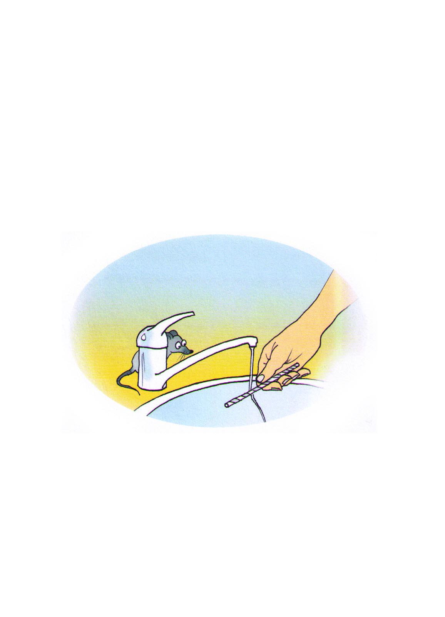
एम्बर और कांच
विद्युत का इतिहास
जीन पियरे पेटिट
हिंदी : अरविन्द गुप्ता
AMBER AND GLASS
HISTORY OF ELECTRICITY
JEAN PIERRE PETIT

Slide 2
प्रोफेसर जीन-पियरे पेटिट पेशे से एक एस्ट्रो-फिजिसिस्ट हैं. उन्होंने "एसोसिएशन ऑफ़ नॉलेज विदआउट बॉर्डर्स" की स्थापना की और वो उसके अध्यक्ष भी हैं. इस संस्था का उद्देश्य वैज्ञानिक और तकनीकी ज्ञान और जानकारी को अधिक-से-अधिक देशों में फैलाना है. इस उद्देश्य के लिए, उनके सभी लोकप्रिय विज्ञान संबंधी लेख जिन्हें उन्होंने पिछले तीस वर्षों में तैयार किया और उनके द्वारा बनाई गई सचित्र एलबम्स, आज सभी को आसानी से और निशुल्क उपलब्ध हैं. उपलब्ध फाइलों से डिजिटल, अथवा प्रिंटेड कॉपियों की अतिरिक्त प्रतियां आसानी से बनाई जा सकती हैं. एसोसिएशन के उद्देश्य को पूरा करने के लिए इन पुस्तकों को स्कूलों, कॉलेजों और विश्वविद्यालयों के पुस्तकालयों में भेजा जा सकता है, बशर्ते इससे कोई आर्थिक और राजनीतिक लाभ प्राप्त न करें और उनका कोई, सांप्रदायिक दुरूपयोग न हो. इन पीडीएफ फाइलों को स्कूलों और विश्वविद्यालयों के पुस्तकालयों के कंप्यूटर नेटवर्क पर भी डाला जा सकता है.
जीन-पियरे पेटिट ऐसे अनेक कार्य करना चाहते हैं जो अधिकांश लोगों को आसानी से उपलब्ध हो सकें. यहां तक कि निरक्षर लोग भी उन्हें पढ़ सकें. क्योंकि जब पाठक उन पर क्लिक करेंगे तो लिखित भाग स्वयं ही "बोलेगा". इस प्रकार के नवाचार "साक्षरता योजनाओं" में सहायक होंगे. दूसरी एल्बम "द्विभाषी" होंगी जहां मात्र एक क्लिक करने से ही एक भाषा से दूसरी भाषा में स्विच करना संभव होगा. इसके लिए एक उपकरण उपलब्ध कराया जायेगा जो भाषा कौशल विकसित करने में लोगों को मदद देगा.
जीन-पियरे पेटिट का जन्म 1937 में हुआ था. उन्होंने फ्रेंच अनुसंधान में अपना करियर बनाया. उन्होंने प्लाज्मा भौतिक वैज्ञानिक के रूप में काम किया, उन्होंने एक कंप्यूटर साइंस सेंटर का निर्देशन किया, और तमाम सॉफ्टवेयर्स बनाए. उनके सैकड़ों लेख वैज्ञानिक पत्रिकाओं में प्रकाशित हुए हैं जिनमें द्रव यांत्रिकी से लेकर सैद्धांतिक सृष्टिशास्त्र तक के विषय शामिल हैं. उन्होंने लगभग तीस पुस्तकें लिखी हैं जिनका कई भाषाओं में अनुवाद हुआ है.
निम्नलिखित इंटरनेट साइट पर एसोसिएशन से संपर्क किया जा सकता है:
http://savoir-sans-frontieres.com

Slide 3
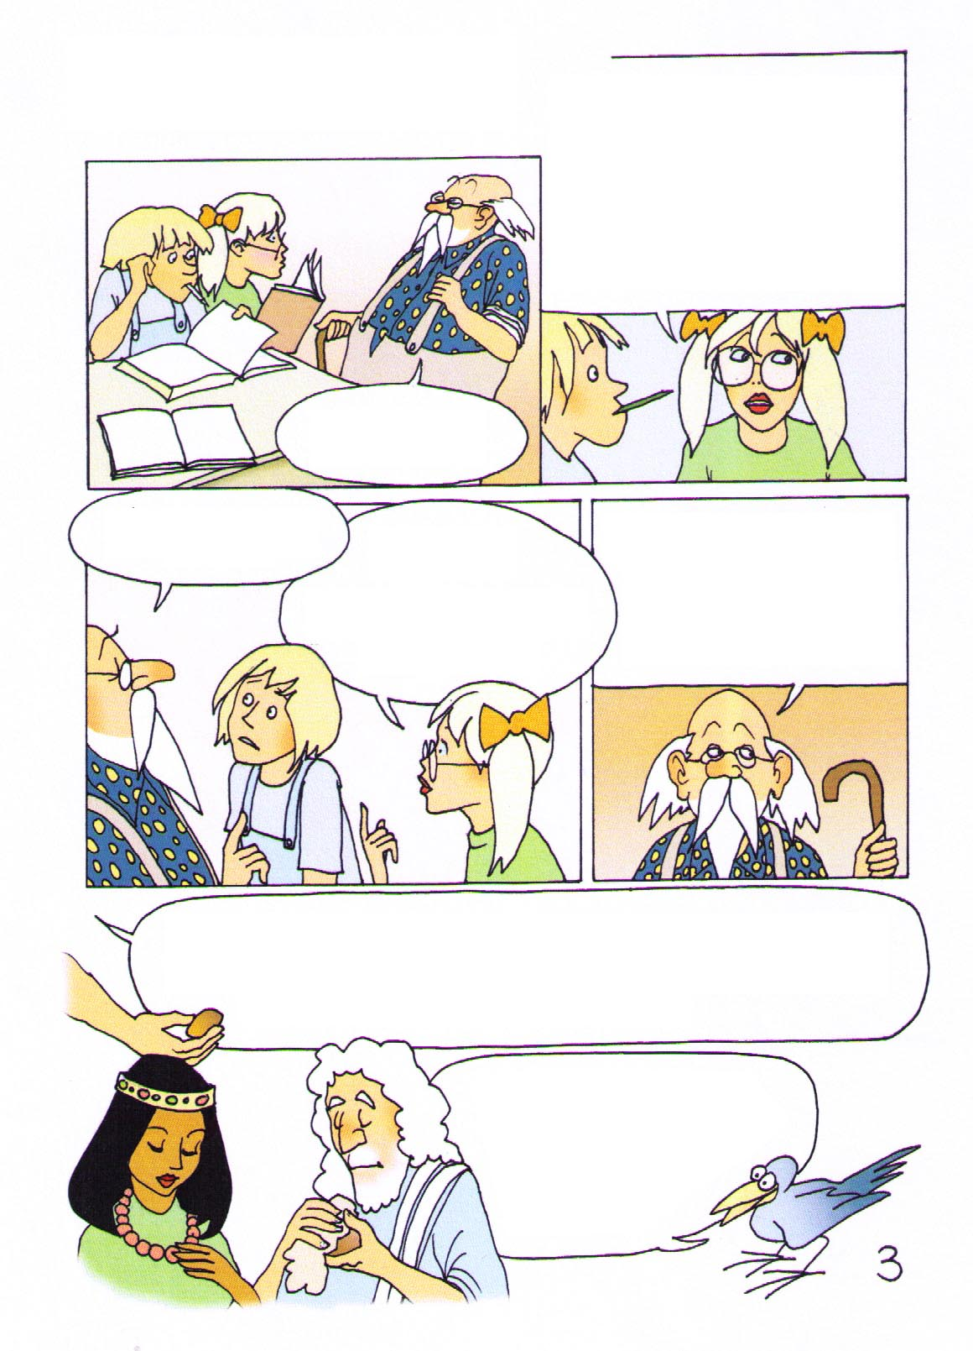
प्रस्तावना
(PROLOGUE)
दादाजी, यह बेहद बुरी बात है. आर्चिबॉल्ड और मैं "विद्युत" के बारे में कुछ भी नहीं समझते हैं. एम्पीयर, वोल्ट, ओह्म - यह सब शब्द हमें बिल्कुल पल्ले नहीं पड़ते हैं.
ठीक है, बच्चों?
तुम्हें क्या समझ में नहीं आता है?
बच्चों, यदि तुम विद्युत के बारे में समझना चाहते हो तो तुम्हें उसके इतिहास और अतीत में जाना होगा.
हमें कुछ भी समझ
में नहीं आता! विद्युत करंट क्या है? वो कहीं
नहीं समझाया गया है.
"इलेक्ट्रिसिटी" एक यूनानी शब्द "इलेक्ट्रोन" से आया है, जिसका मतलब होता है "एम्बर". एम्बर एक जीवाश्म (रेज़िन) है जो यूरोप के उत्तर में छोटे पीले, अर्ध-पारदर्शी टुकड़ों के आकार में पाया जाता है. प्राचीन काल में एम्बर से आभूषण बनते थे.
ई.पू. 5-वीं शताब्दी में, गणितज्ञ थेल्स ने देखा कि जब एम्बर को ऊन से
रगड़ा जाता था….

Slide 4
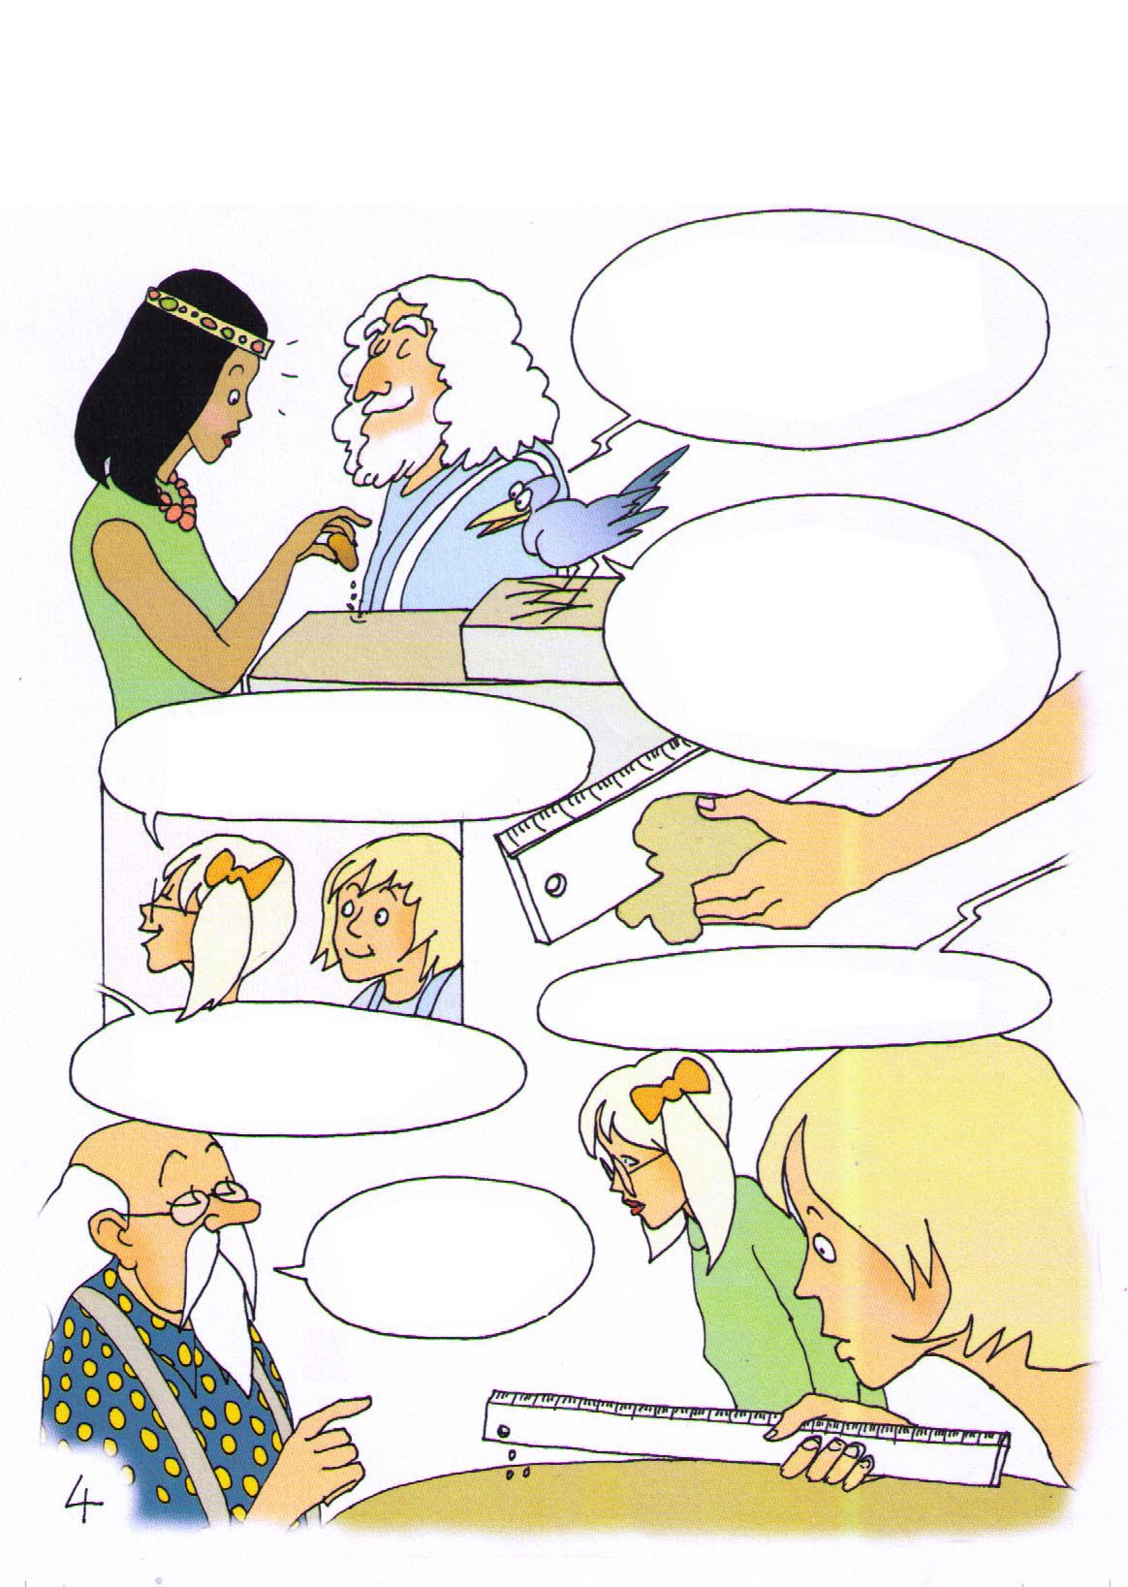
स्थिर विद्युत
(STATIC ELECTRICITY)
… तब एम्बर, टहनियों और पंखों जैसी छोटी वस्तुओं को अपनी ओर आकर्षित करता था.
दो हजार वर्षों तक इसके पीछे का कारण एक रहस्य बना रहा. वो बच्चों को खुश करने का महज़ बस एक खेल था.
मेरे पास ऊनी स्वेटर तो है.
लेकिन मुझे एम्बर कहां से मिलेगा?
तुम उसे बस कसकर रगड़ना.
एम्बर की जगह तुम प्लास्टिक का स्केल उपयोग कर सकते हो.
फिर स्केल कागज
के छोटे टुकड़ों को आकर्षित करेगा.

Slide 5
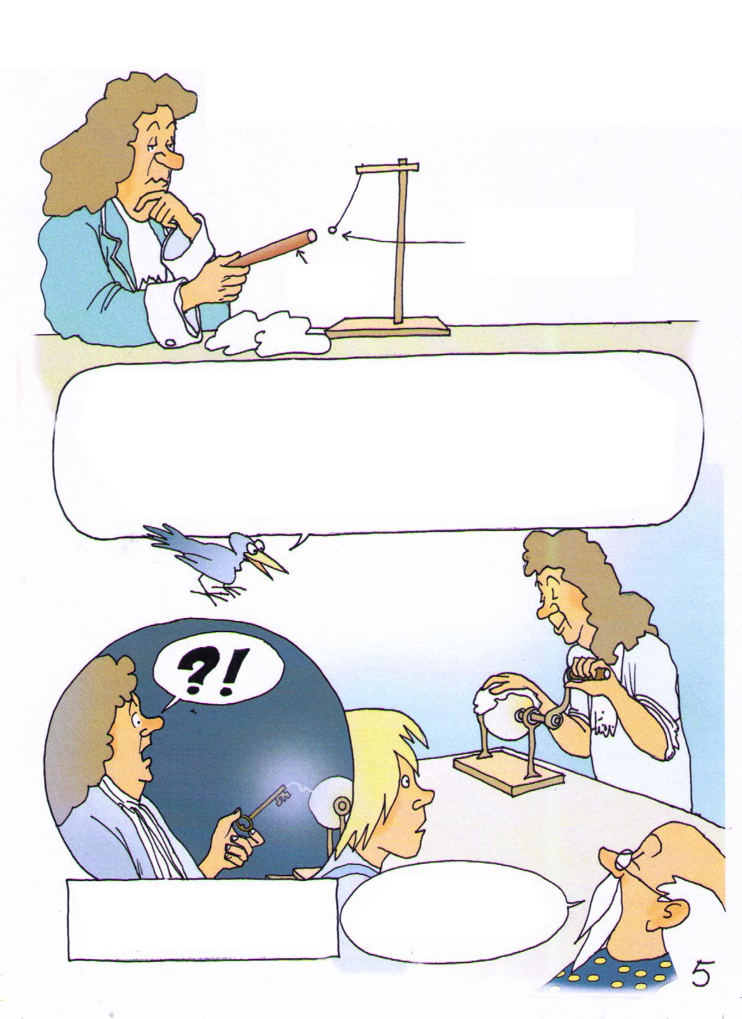
फिर 1740 में फ्रांस के निवासी ड्यूफे
ने उस घटना के पीछे का कारण जानने की कोशिश की.
एल्डर लकड़ी की बहुत हल्की गेंद
रेज़िन
की छड़
उसके बाद लोगों ने अलग-अलग चीज़ों को रगड़ा. उन्होंने पाया कि न केवल एम्बर और रेज़िन को रगड़कर उन्हें आवेशित किया जा सकता था, बल्कि गंधक और कांच को भी रगड़कर उनपर विद्युत चार्ज लाया जा सकता था. उसके बाद लोगों ने रेज़िन, गंधक और कांच के गोलों और चकत्तियों के साथ मशीनों का निर्माण शुरू किया. वे उन्हें चमड़े के छोटे पैड पर रगड़कर उनपर विद्युत चार्ज पैदा करते थे और फिर एक क्रैंक की मदद से उन्हें घुमाते थे.
वे इसे
"ट्रिबो-विद्युत"
बुलाते थे.
घुमाने से चिंगारियां निकलती थीं, जो अंधेरे में साफ़ दिखती थीं.

Slide 6
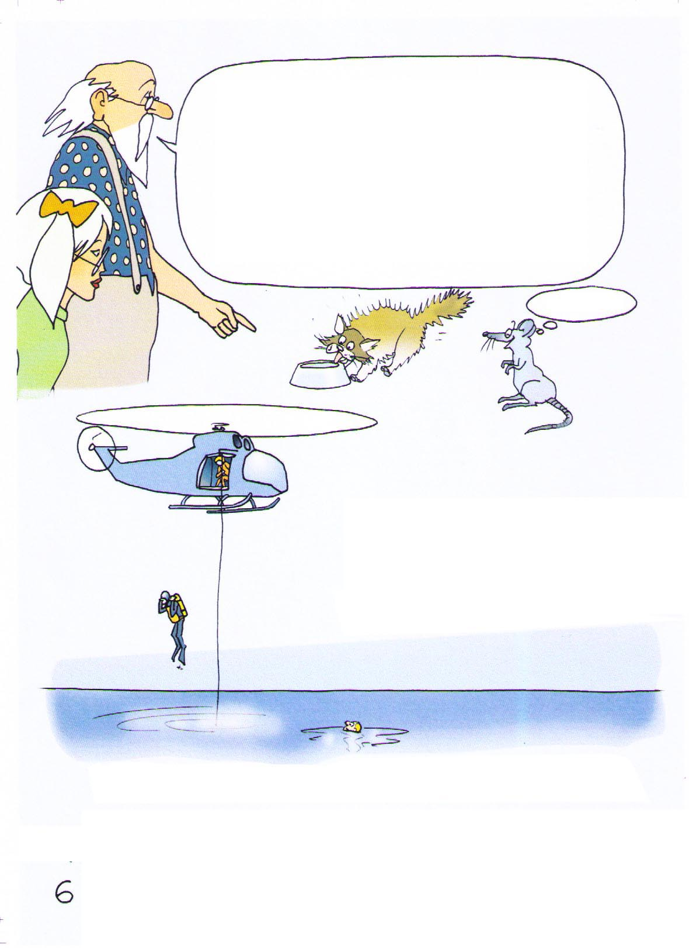
ऐसी कई चीज़ें हैं जिन्हें वायु घर्षण द्वारा विद्युतीकृत किया जा सकता है. सूखे मौसम में,
कार के टायर चार्ज हो जाते हैं और तब कार के दरवाज़े के हैंडल को छूने से डिस्चार्ज के हल्के झटके को महसूस किया जा सकता है. बिल्लियाँ अपने फर (रोवों) को रगड़कर चार्ज करती हैं (*). विद्युत से चार्ज हुई बिल्ली, अपने कुचालक पंजों के कारण
जब किसी चीज़ को चाटती है तब वो चीज़ हल्के झटके का डिस्चार्ज महसूस करती है.
अच्छा!
हेलिकॉप्टर के रोटर ब्लेड्स जो सिंथेटिक पदार्थ से बने होते हैं. उन पर अक्सर 100,000-वोल्ट से अधिक का चार्ज होता है. जब पायलट किसी धंसे हुए हेलिकॉप्टर को वापस लाना चाहते हैं, तब उसे छूने से पहले वो उसके केबल को पानी में डुबोते हैं.
(*) गोताखोर, हेलीकॉप्टर से पानी में कूदते हैं जिससे वे हेलीकॉप्टर द्वारा समुद्री पानी में विद्युत डिस्चार्ज की कड़ी बनने से बचें.
किसी भी प्यारी बिल्ली के शरीर के फर को 50,000-वोल्ट तक चार्ज किया जा सकता है. उसके बाद अंधेरे में सुंदर चिंगारियां देखी जा सकती हैं. अगर शरीर को कोई झटका महसूस होगा तो भी बिल्ली के शरीर को कोई नुकसान नहीं होगा, क्योंकि विद्युत की तीव्रता बहुत कमजोर होगी.

Slide 7
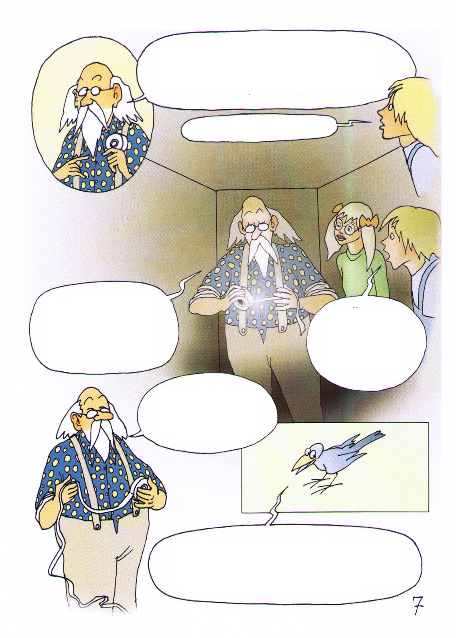
इन्सुलेशन-टेप की रील के साथ अंधेरे में आप खुद इस शानदार इलेक्ट्रिक घटना को देख सकते हैं. उसके लिए आप टेप को तेज़ी से उसकी रील में से खींचे.
टेप को तेज़ी से खींचे!
टेप जहाँ से खींचा
जाएगा वहां पर एक चमकीली हल्की नीली रोशनी दिखाई देगी.
रोशनी इतनी
होगी कि उसमें
आप कोई लिखित नोट पढ़ पाएंगे.
लेकिन किसी
कमरे को रोशन करने का वो एक बहुत ही महंगा तरीका होगा.
केवल कुछ ही चीज़ों को घर्षण द्वारा विद्युतीकृत किया जा सकता है. आप तमाम उपलब्ध धातुओं को रगड़कर देख सकते हैं पर उनके परिणाम ठीक नहीं निकलेंगे.

Slide 8
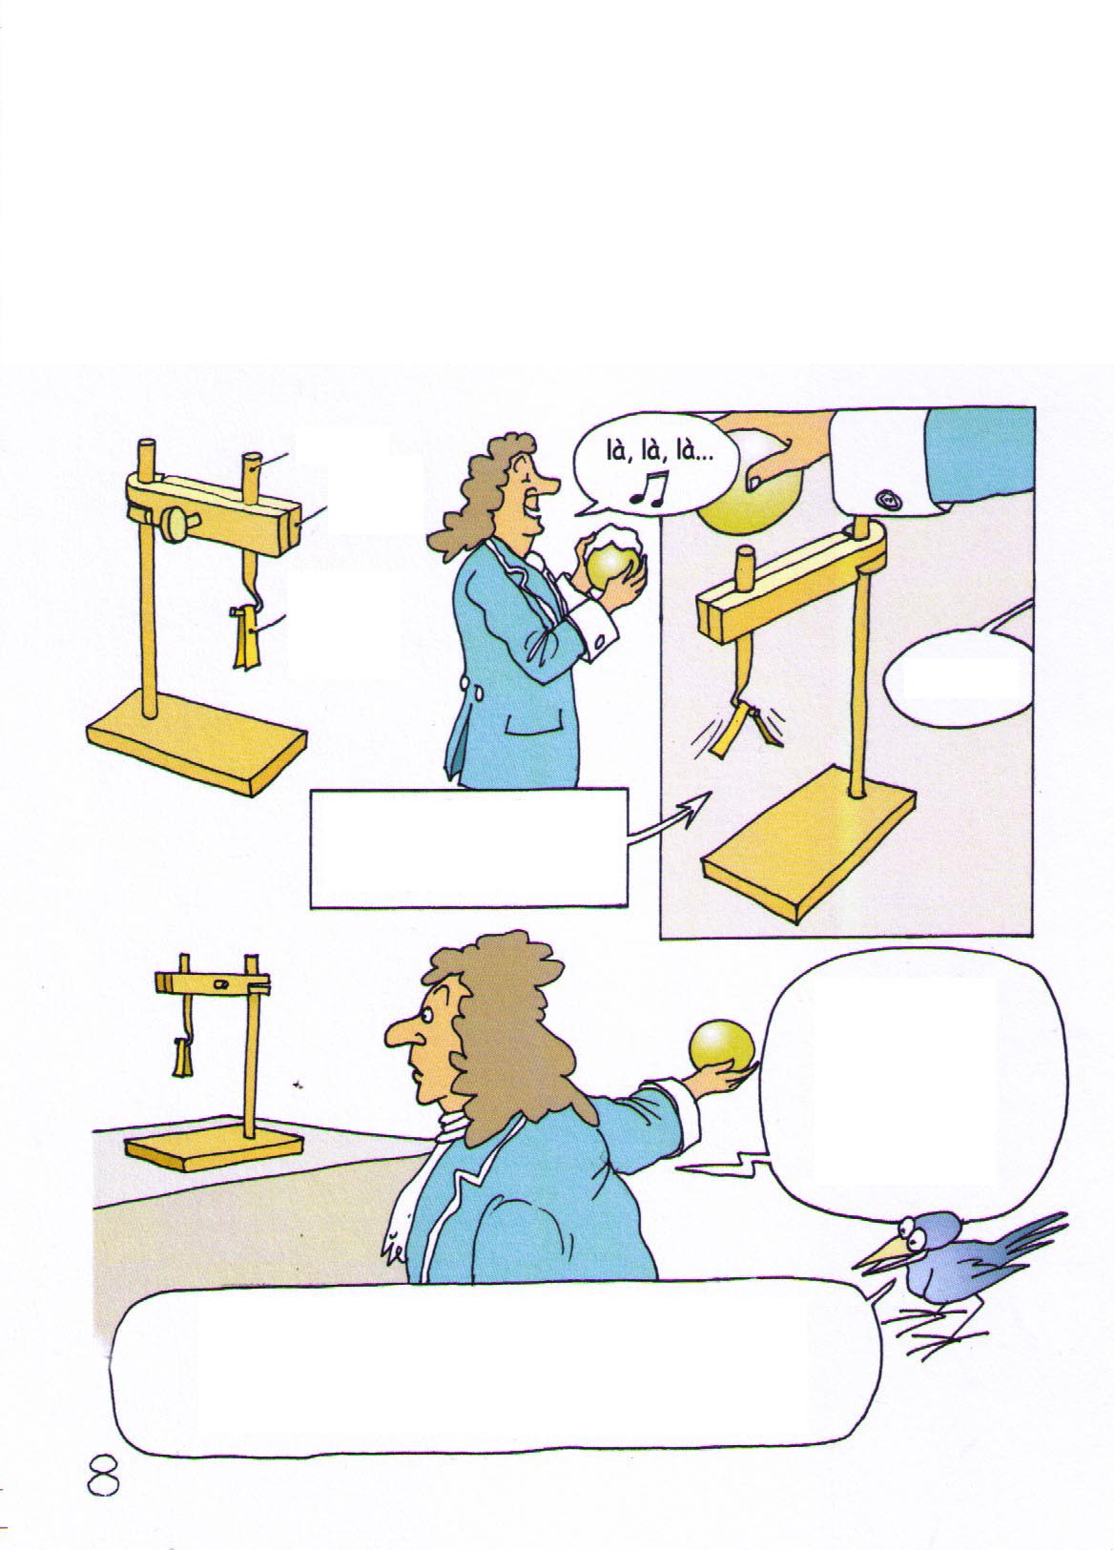
इंडयूसड (उत्प्रेरित) करंट
(INDUCED ELECTRIFICATION)
लेकिन यह पता चला कि जब रेज़िन या कांच से बनी किसी विद्युत आवेशित वस्तु को धातु के पास लाया जाता है तो उसका ज़रूर कुछ प्रभाव होता है.
तांबा
लकड़ी
की खूंटी
सोने की
पतली पत्ती
क्या !?!
उपकरण के करीब
आवेशित रेज़िन
की गेंद लाएं ...
गेंद दूर ले जाने पर सोने की पत्तियां फिर से नीचे लटक जाती हैं, बिल्कुल पहले की तरह.
इस प्रस्तुति को आगे बढ़ाने के लिए विद्युत के क्षेत्र में ढाई शताब्दियों बाद हुई खोजों का उल्लेख करना एकदम ज़रूरी होगा.

Slide 9
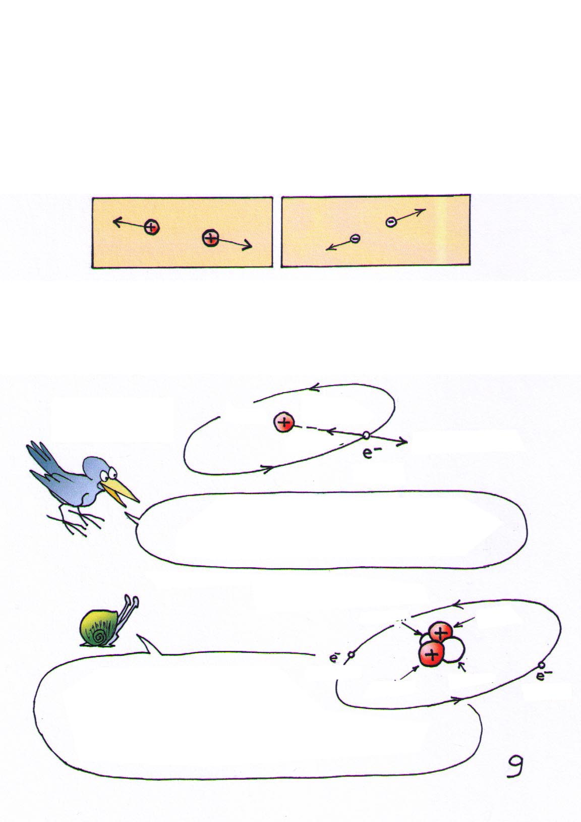
1905 में न्यूज़ीलैंड के वैज्ञानिक अर्नेस्ट रदरफोर्ड ने दिखाया कि सभी पदार्थ परमाणुओं के बने होते हैं. उसके बाद डेनमार्क के नील्स बोह्र ने उनका विस्तार से वर्णन किया. परमाणुओं की नाभि (नुक्लिएस) पर पॉजिटिव चार्ज होता है, और नाभि के चारों ओर एक या कई नेगेटिव चार्ज वाले इलेक्ट्रॉन परिक्रमा लगाते हैं.
एक जैसे चार्ज, यानि सामान चार्ज, एक-दूसरे को धक्का देते हैं.
विपरीत चार्ज एक-दूसरे को आकर्षित करते हैं, और उसके कारण ही हाइड्रोजन का परमाणु बनता है. उसकी नाभि में एक प्रोटॉन होता है जबकि एक इलेक्ट्रॉन उसकी नाभि के चारों ओर परिक्रमा लगाता है. दो विपरीत चार्ज (आवेशों) के बीच का बल, घूमते हुए इलेक्ट्रॉन के अपकेंद्री (सेन्ट्रीफ्यूगल) बल को संतुलित करता है.
हाइड्रोजन अणु
प्रोटॉन
आकर्षण
बल
अपकेंद्री बल
(सेन्ट्रीफ्यूगल)
इलेक्ट्रॉन
अन्य परमाणुओं की नाभि में एक-साथ कई प्रोटॉन हो सकते हैं. विद्युत तटस्थ (न्यूट्रल) कणों को, न्यूट्रॉन कहते हैं
हीलियम परमाणु
न्यूट्रॉन
प्रोटॉन
मुझे यह समझ में नहीं आता कि समान आवेश वाले कण एक-दूसरे को धक्का क्यों देते हैं. हीलियम परमाणु के नाभिक में दो प्रोटॉन एक साथ क्यों बने रहते हैं?
प्रोटॉन
न्यूट्रॉन

Slide 10
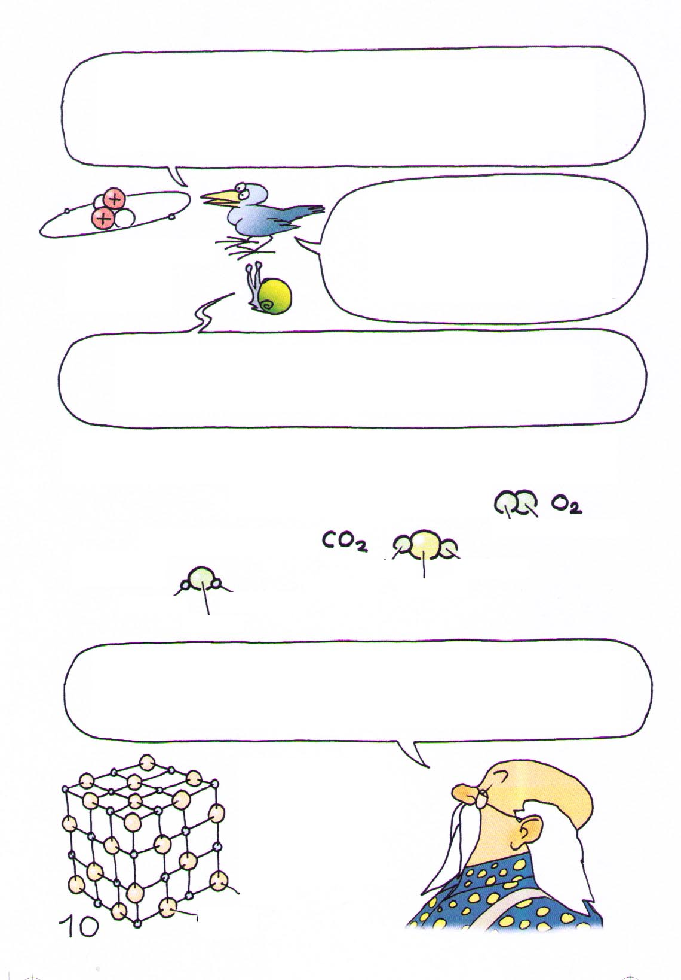
परमाणुओं के नाभिक को बनाने वाले कणों को नूक्लिओन्स कहते हैं. वे एक-दूसरे से बेहद आकर्षक नुक्लीअर बलों द्वारा बंधे होते है.
वे कण एक-दूसरे से जितनी कम दूरी पर होते हैं वे उतनी ही अधिक ताकत से एक-दूसरे से जुड़े होते हैं.
परमाणु के नाभिक में हमेशा,
जितने पॉजिटिव आवेश वाले प्रोटॉन होते हैं लगभग उतने ही न्यूट्रॉन होते हैं, जिनमें कोई विद्युत आवेश
नहीं होता है.
हीलियम नाभिक
2 प्रोटॉन
2 न्यूट्रॉन
और जितने कुल पॉजिटिव आवेश वाले प्रोटॉन होते हैं उतने ही नेगेटिव आवेश वाले इलेक्ट्रॉन होते हैं. इसलिए सभी परमाणु विद्युतीय रूप से न्यूट्रल (उदासीन) होते हैं.
उदाहरण के लिए : ऑक्सीजन का परमाणु
या कार्बन डाइऑक्साइड का परमाणु
या पानी:
2-ऑक्सीजन
ऑक्सीजन
ऑक्सीजन
हाइड्रोजन
हाइड्रोजन
कार्बन
ऑक्सीजन
गैसों और तरल पदार्थों में, परमाणु स्वतंत्र रूप से इधर-उधर चलते-फिरते हैं पर फिर भी विद्युत रूप से न्यूट्रल होते हैं. किसी ठोस पदार्थ में नाभिक, एक-दूसरे के सापेक्ष स्थिर होते हैं. किसी धातु में, कुछ इलेक्ट्रॉन स्थिर नाभिकों के बीच स्वतंत्र रूप से घूमते-फिरते हैं.
खाना पकाने का नमक
सोडियम क्लोराइड जिसका
नाभिक एक घनाकार जाल
(क्यूबिक नेटवर्क) में
व्यवस्थित होता है.
सोडियम
क्लोरीन

Slide 11
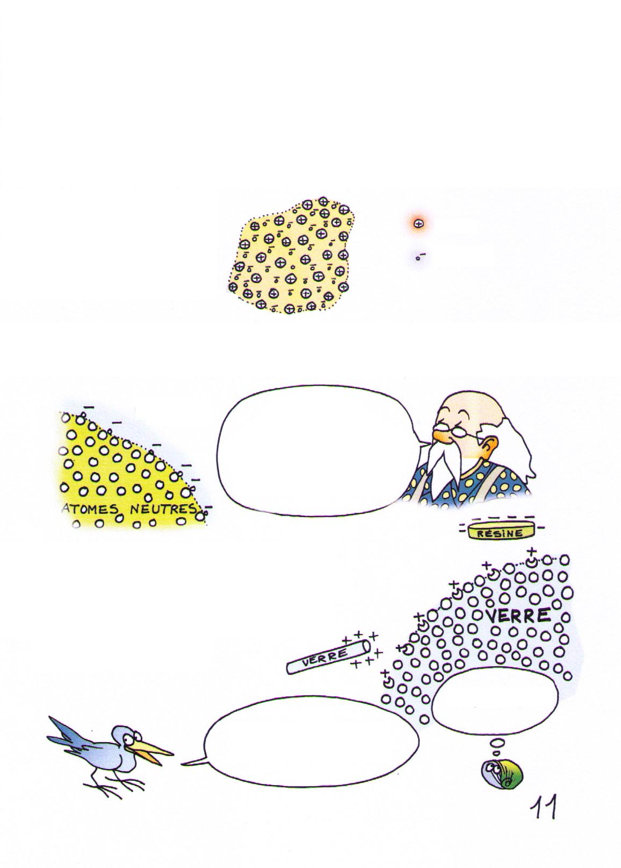
किसी ठोस धातु में परमाणु एक-दूसरे के सापेक्ष स्थिर स्थितियों में होते हैं.
कुछ इलेक्ट्रॉन्स स्वतंत्र रूप से चलते-फिरते हैं, जैसे मधुमक्खियां अपने छत्ते में घूमती हैं. जब धातु का एक टुकड़ा अकेला होता है, तो नाभिक में निहित पॉजिटिव आवेशों का घनत्व और इलेक्ट्रॉनों में निहित नेगेटिव आवेशों का घनत्व,
एकदम बराबर होता है. इसके मतलब धातु विद्युत रूप से न्यूट्रल होता है.
धातु का टुकड़ा
नाभिक
इलेक्ट्रॉन
जब हम धातु पर एम्बर, या रेज़िन रगड़ते हैं, तो उसकी सतह अतिरिक्त इलेक्ट्रॉन्स से ढँक जाती है. वे इलेक्ट्रॉन्स खुद को परमाणुओं से जोड़ते हैं और इस प्रकार नेगेटिव चार्ज वितरित करते हैं.
रेज़िन
इलेक्ट्रिक चार्ज की
खोज से पहले,
लोग विद्युत को
रेज़िन-बिजली बुलाते थे.
रेज़िन
जब हम कांच का एक टुकड़ा रगड़ते हैं, तो हम उसकी सतह से परमाणुओं के इलेक्ट्रॉन्स को खींच लेते हैं. ये रिक्त स्थान फिर पॉजिटिव चार्ज के वितरण का काम करते हैं.
कांच
कांच
एकदम
बकवास!
इसलिए लोग उसे
"विट्रियस" विद्युत के नाम
से भी बुलाते हैं

Slide 12
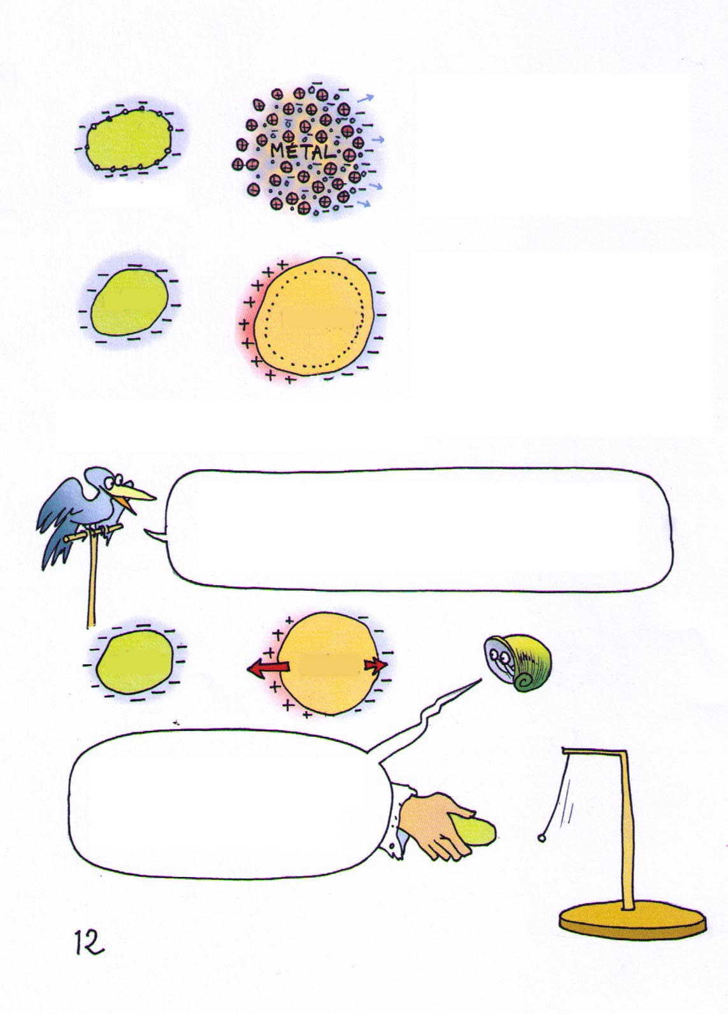
धातु
जब हम नेगेटिव चार्ज वाले रेज़िन को धातु के एक टुकड़े की ओर लाते हैं, तो उससे धातु के इलेक्ट्रॉन्स
विकर्षित होते हैं.
रेज़िन
प्रेरित (इंड्यूसड) विद्युतीकरण घटना सतह पर केंद्रित होती है, पर धातु का मुख्य शरीर न्यूट्रल रहता है. रेज़िन द्वारा लाए नेगेटिव चार्ज के प्रभाव के तहत, कुछ ऐसा होता है कि धातु ब्लॉक की विपरीत सतह पॉजिटिव चार्ज से ढँक जाती है.
और दूसरी सतह नेगेटिव चार्ज से ढँक जाती है.
रेज़िन
उदासीन
(न्यूट्रल)
1 - असम आवेश एक-दूसरे के प्रति आकर्षित होते हैं, समान आवेश एक-दूसरे को धक्का देते हैं.
2 - इन बलों की मात्रा, आवेशों के बीच की दूरी के वर्ग के उल्टे अनुपात में होती हैं.
रेज़िन
धातु
क्योंकि + चार्ज, - आवेशों की अपेक्षा राल (रेज़िन) के अधिक समीप होते हैं, इसलिए वे धातु पर हल्का आकर्षण लगाते हैं.

Slide 13
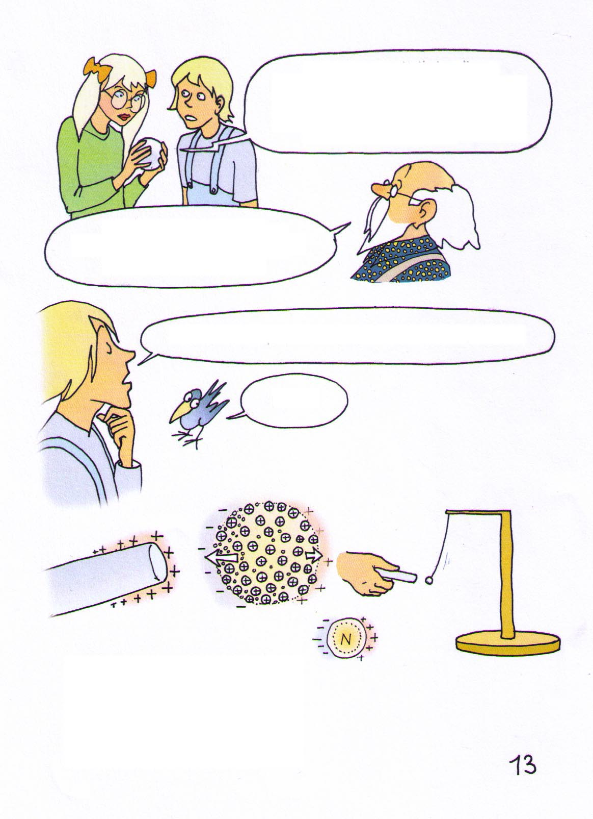
अगर हम नेगेटिव चार्ज वाले रेज़िन के टुकड़े की बजाए पॉजिटिव चार्ज वाले कांच के टुकड़े को धातु के करीब लाएं, तो फिर क्या होगा?
ज़रा आप इसके बारे में सोचें सोफी. आपके पास एक (इंड्यूसड) प्रेरित
चार्ज है, लेकिन वो उलटा है.
क्या उसका मतलब होगा कि धातु का टुकड़ा विकर्षित होगा?
तुम हारे!
इस बार कांच की वस्तु, धातु के इलेक्ट्रॉन्स को आकर्षित करेगी,
जो उसके सामने वाली तरफ इकट्ठा हो जायेंगे और विपरीत पक्ष को छोड़ देंगे. इसके परिणाम स्वरुप हमेशा मामूली आकर्षण होगा.

Slide 14
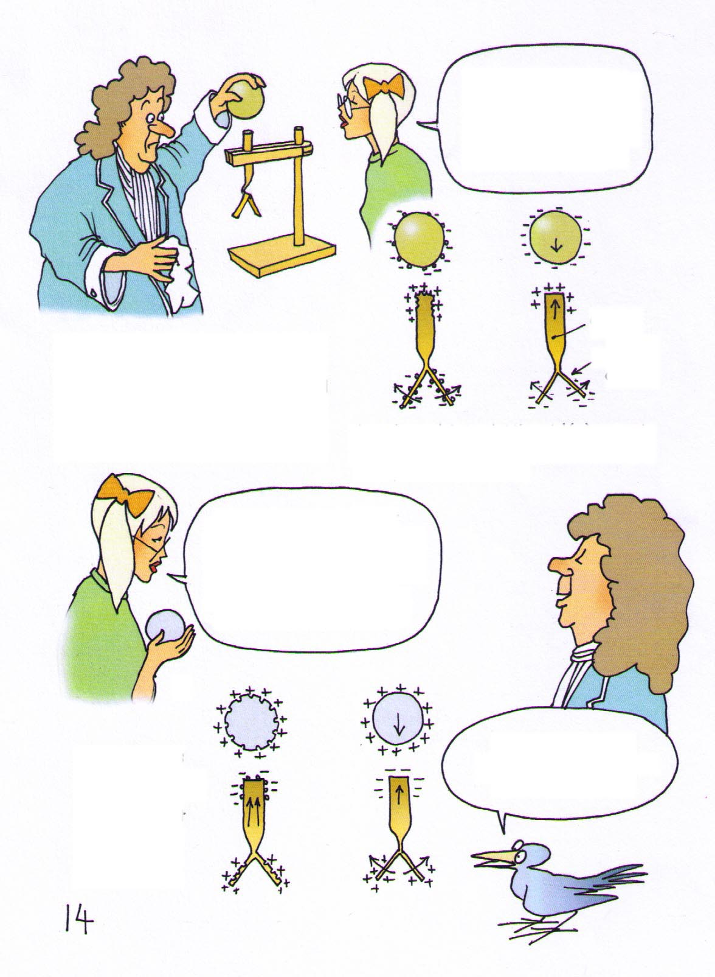
अब समझा कि जब आवेशित रेज़िन, दो सोने की पत्तियों के पास लाया जाता है तो वे एक-दूसरे से दूर
क्यों चली जाती हैं.
प्रेरित (इंड्यूसड) चार्ज के प्रभाव से सतह पर मौजूद आवेश, धातु के इलेक्ट्रॉन्स को सोने की पत्तियों की ओर धकेलते हैं. और क्योंकि
सम-आवेश के चार्ज एक-दूसरे को धकेलते हैं, इसलिए पत्तियां एक-दूसरे से दूर चली जाती हैं.
दो वस्तुएं एक दूसरे को आकर्षित करती हैं. सोने की पत्तियों, बहुत हल्की होने के कारण खुद को ऊपर उठाती हैं.
वही बात तब होती है जब एक विद्युत आवेशित कांच (जिसके इलेक्ट्रॉन्स को खींच लिया गया हो) को पास लाया जाता है.
इलेक्ट्रॉन्स सोने की पत्तियों से हटते हैं और छड़ी के ऊपरी भाग पर इकट्ठा होते हैं.
पॉजिटिव चार्ज वाली
सोने की पत्तियां,
एक-दूसरे को विकर्षित करती हैं.

Slide 15
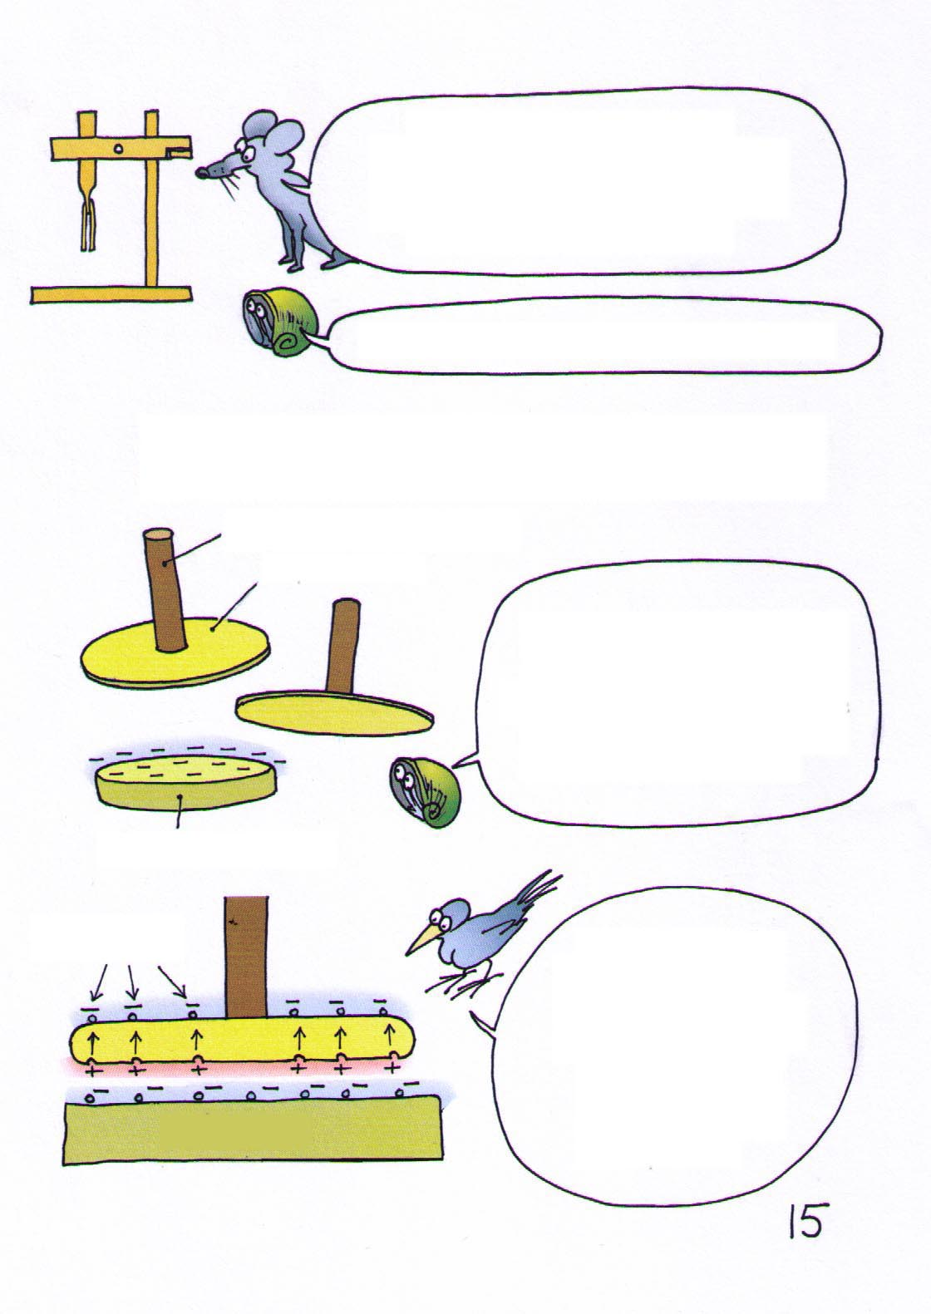
लेकिन जब हम आवेशित ब्लॉक्स को दूर ले जाते हैं, तब इलेक्ट्रॉन्स अपने मूल स्थान पर लौट आते हैं, और फिर धातु का टुकड़ा एक बार फिर विद्युत रूप से न्यूट्रल बन जाता है.
आप धातु के टुकड़े को कैसे आवेशित करते हैं?
एलेक्ट्रोफोर (ELECTROPHORE)
इन्सुलेट पदार्थ की एक छड़ी (लकड़ी)
धातु की डिस्क
इस साधारण से प्रयोग का आविष्कार 1800 में, इटली में वोल्टा ने किया था. धातु डिस्क को, आवेशित रेज़िन डिस्क के करीब लाने पर प्रेरित (इंड्यूसड) विद्युतीकरण का प्रभाव होता है.
रेज़िन की प्लेट
इलेक्ट्रॉन्स
रेज़िन डिस्क की सतह पर मौजूद इलेक्ट्रॉन्स से विकर्षित होकर, धातु की डिस्क के इलेक्ट्रॉन्स निचली सतह छोड़ देते हैं और ऊपर के हिस्से की ओर पलायन करते हैं.
रेज़िन

Slide 16
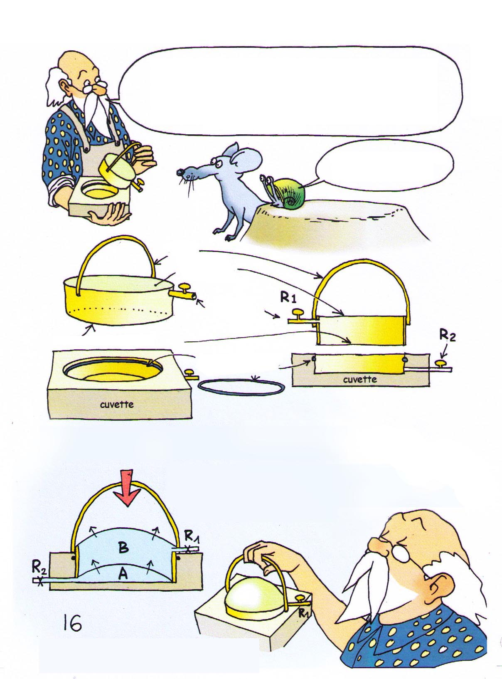
"फोर" एक ग्रीक शब्द से आया है जिसका अर्थ है
"ले जाना". इसलिए इलेक्ट्रोफोर एक ऐसा उपकरण है जो विद्युत चार्ज के परिवहन की अनुमति देता है.
यह समझने के लिए कि इलेक्ट्रोफोर कैसे काम करता है, हम द्रव-यांत्रिकी (फ्लूइड-मैकेनिक्स) की मिसाल लेंगे.
वह सब क्या है?
कुंडा
ऊपरी झिल्ली
नल
निचली झिल्ली
सीलिंग
गास्केट
बेसिन
बैरोफोर (BAROPHORE) (*)
जब हम बैरोफोर को धकेलते हैं, तो हवा स्थान A में फंस जाती है. यह अतिरिक्त दाब आयतन B और ऊपर की तरफ मुड़ी दो झिल्लियों पर पड़ता है.
(*) बैरोस = दबाव; फोर = ढोने के लिए.
शब्दों का मतलब : दाब परिवहन.

Slide 17
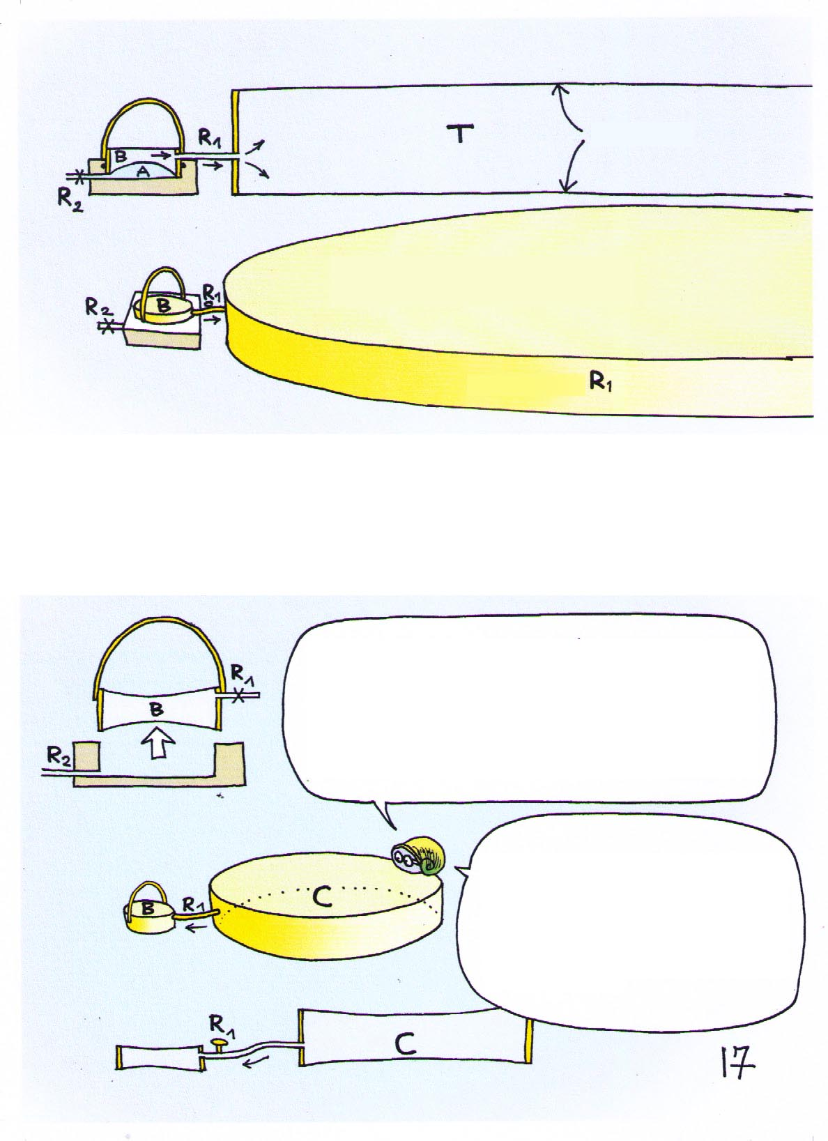
झिल्लियां
आयतन B के सापेक्ष, आयतन T "बहुत अधिक"
अब हम आयतन B को एक "अनंत" पात्र T के साथ दो झिल्लियों के माध्यम से जोड़ेंगे. शुरू में आयतन, वायुमंडलीय दबाव पर होगा. तब B और T में दबाव, वायुमंडलीय दबाव पर होगा और वे एक-दूसरे को रद्द कर देंगे. उससे बैरोफोर की ऊपरी झिल्ली लगभग सपाट हो जाएगी. यदि हम तब नल R1 को बंद करेंगे और बैरोफोर को उसके स्थान से हटा देंगे तो हमें यह मिलेगा :
आयतन B का दाब तब परिवेश के वायुमंडलीय दबाव की तुलना में कम होगा. हम जहाँ भी चाहें, इस "कम दाब" की हवा को ले जा सकते हैं, और उसके उपयोग से कपैसिटर C के दबाव को कम कर सकते हैं.
दोनों दबाव एक-दूसरे
के बराबर होंगे, इस प्रकार बैरोफोर B द्वारा हवा से भरे इस कपैसिटर C में मामूली सा दबाव कम होगा, और उसकी झिल्ली थोड़ी बाहर की ओर खोखली होगी.

Slide 18
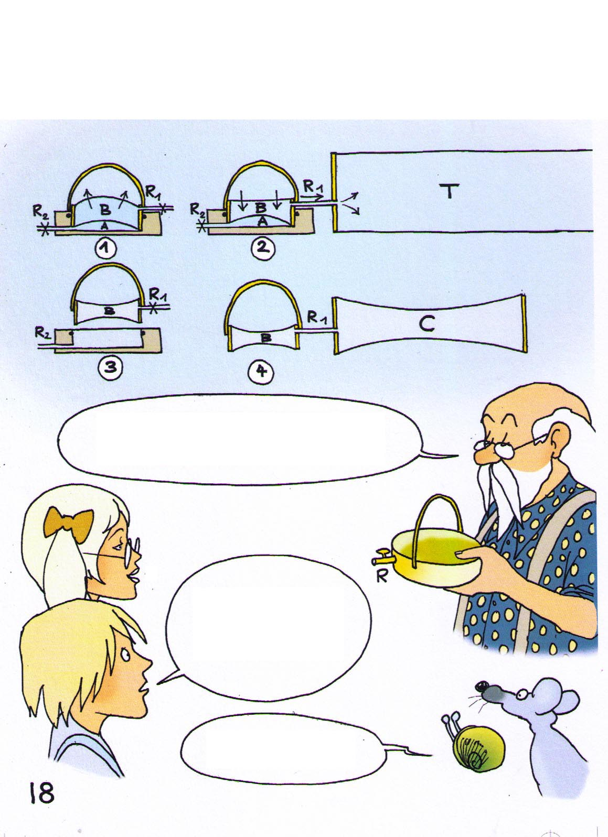
हम इसी ऑपरेशन को दोहरा सकते हैं और हर बार कपैसिटर C से थोड़ी हवा निकाल सकते हैं, लेकिन काफी कम. हालांकि, कुछ देर संचालन के बाद, वो काम करना बंद कर देगा क्योंकि डिप्रेशन के कारण दोनों दबाव बराबर हो जाएंगे.
इस प्रकार हमें एक अजीब वैक्यूम पंप मिलेगा जिसमें बैरोफोर की मदद से,
हम डिप्रेशन को ट्रांसपोर्ट करंगे.
क्या हम इसका उपयोग अधिक-दाब के परिवहन के लिए कर सकते हैं?
इस बात पर हंसना ही ठीक होगा!

Slide 19
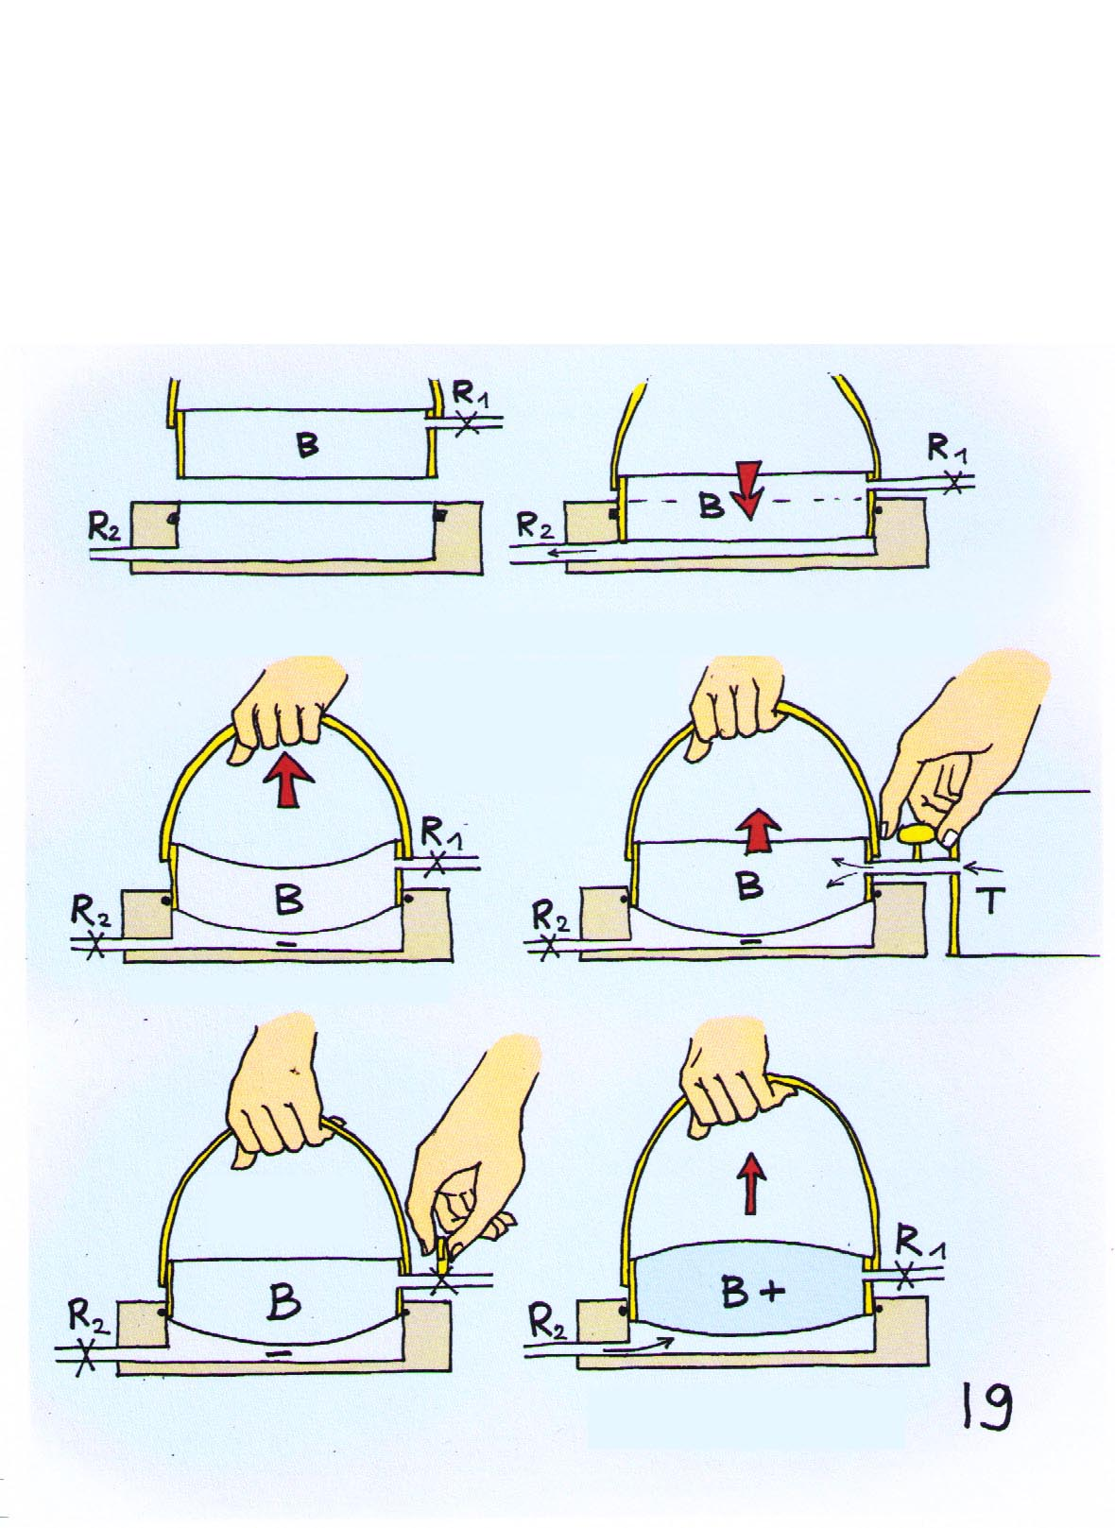
जब बैरोफोर पर सिर्फ परिवेश का दबाव होगा, तो झिल्ली पर कोई तनाव नहीं होगा. हमने अलग-अलग ऑपरेशन करके चेम्बर B में एक डिप्रेशन बनाया है. झिल्लियों में अभी तनाव बने हैं. हम इस तनाव को नेगेटिव बुलाते हैं. बैरोफोर की मदद से अब हम चेम्बर B को जिसमें दो झिल्लियों के बीच एक आयतन है पर अधिक-दबाव डालेंगे और उसे हम पॉजिटिव तनाव की स्थिति कहेंगे.
हम नल R2 खोलते हैं और बैरोफोर को उसे हाउसिंग में धकेल देते हैं.
फिर हम R1 खोलते हैं, और उससे चेम्बर B को बड़े चेम्बर के साथ संचार का मौका देते हैं.
फिर नल R2 को फिर से बंद करते हैं.
और नल R1 को भी बंद करते हैं.
अंत में हम नल R2 को खोलते हैं
और बैरोफोर को बाहर निकालते हैं.

Slide 20
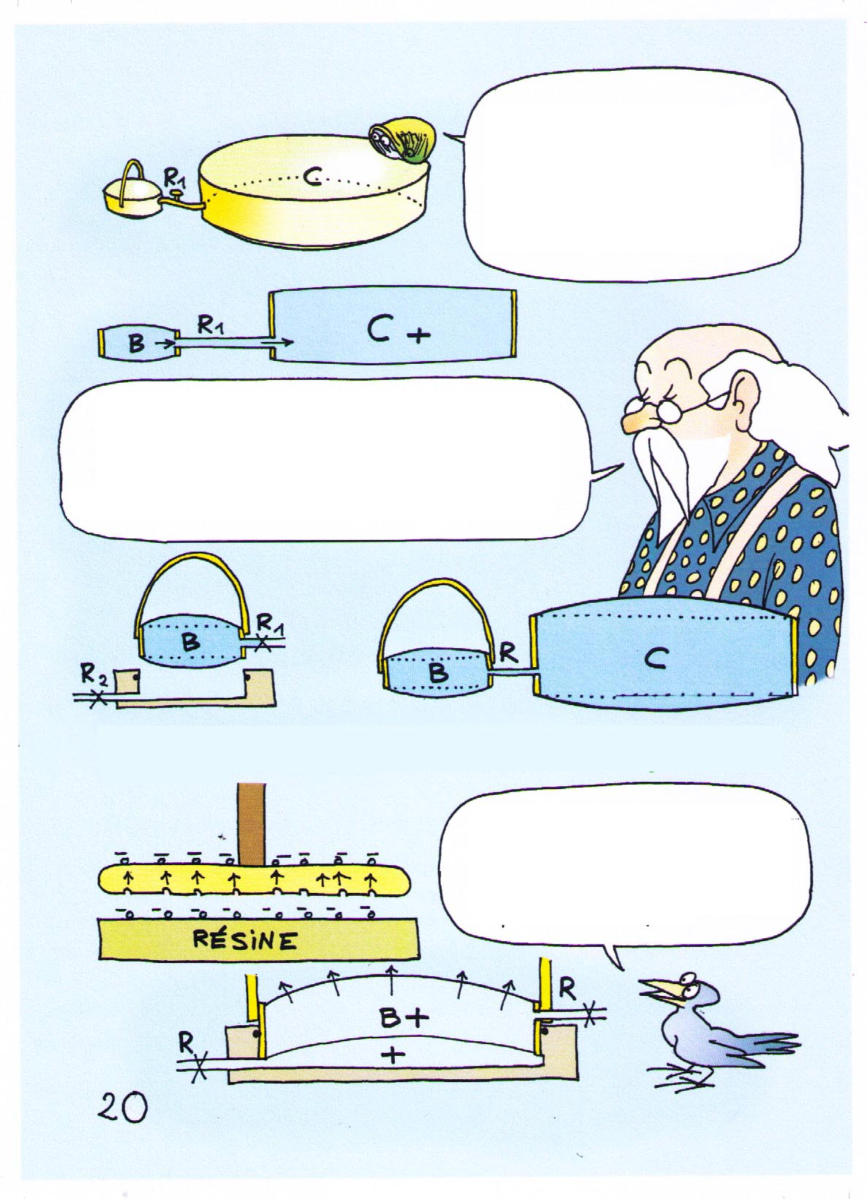
क्योंकि दोनों दबाव बराबर हो जाते हैं, उससे बैरोफोर B, कपैसिटर C में मामूली अधिक-दाब बनाने का मौका देता है, जिससे झिल्ली थोड़ी फूलती है.
जब तक कि B और C में दबाव बराबर न हो तब तक हम इस ऑपरेशन को "हैंड-कम्प्रेसर" से दोहरा सकते हैं. उस समय C में अधिकतम दबाव होगा. फिर हम कह सकते हैं कि कपैसिटर C अपने अधिकतम पॉजिटिव तनाव में है.
"पंप" सबसे कुशल और दक्ष तब होगा,
जब झिल्लियों में तनाव बराबर हो जाएंगे.
अब हमें अपने इलेक्ट्रोफोर पर वापिस लौटेंगे. रेज़िन की सतह पर मौजूद इलेक्ट्रॉन्स, धातु के इलेक्ट्रॉन्स को, डिस्क के ऊपरी भाग की ओर विकर्षित करेंगे.
रेज़िन

Slide 21
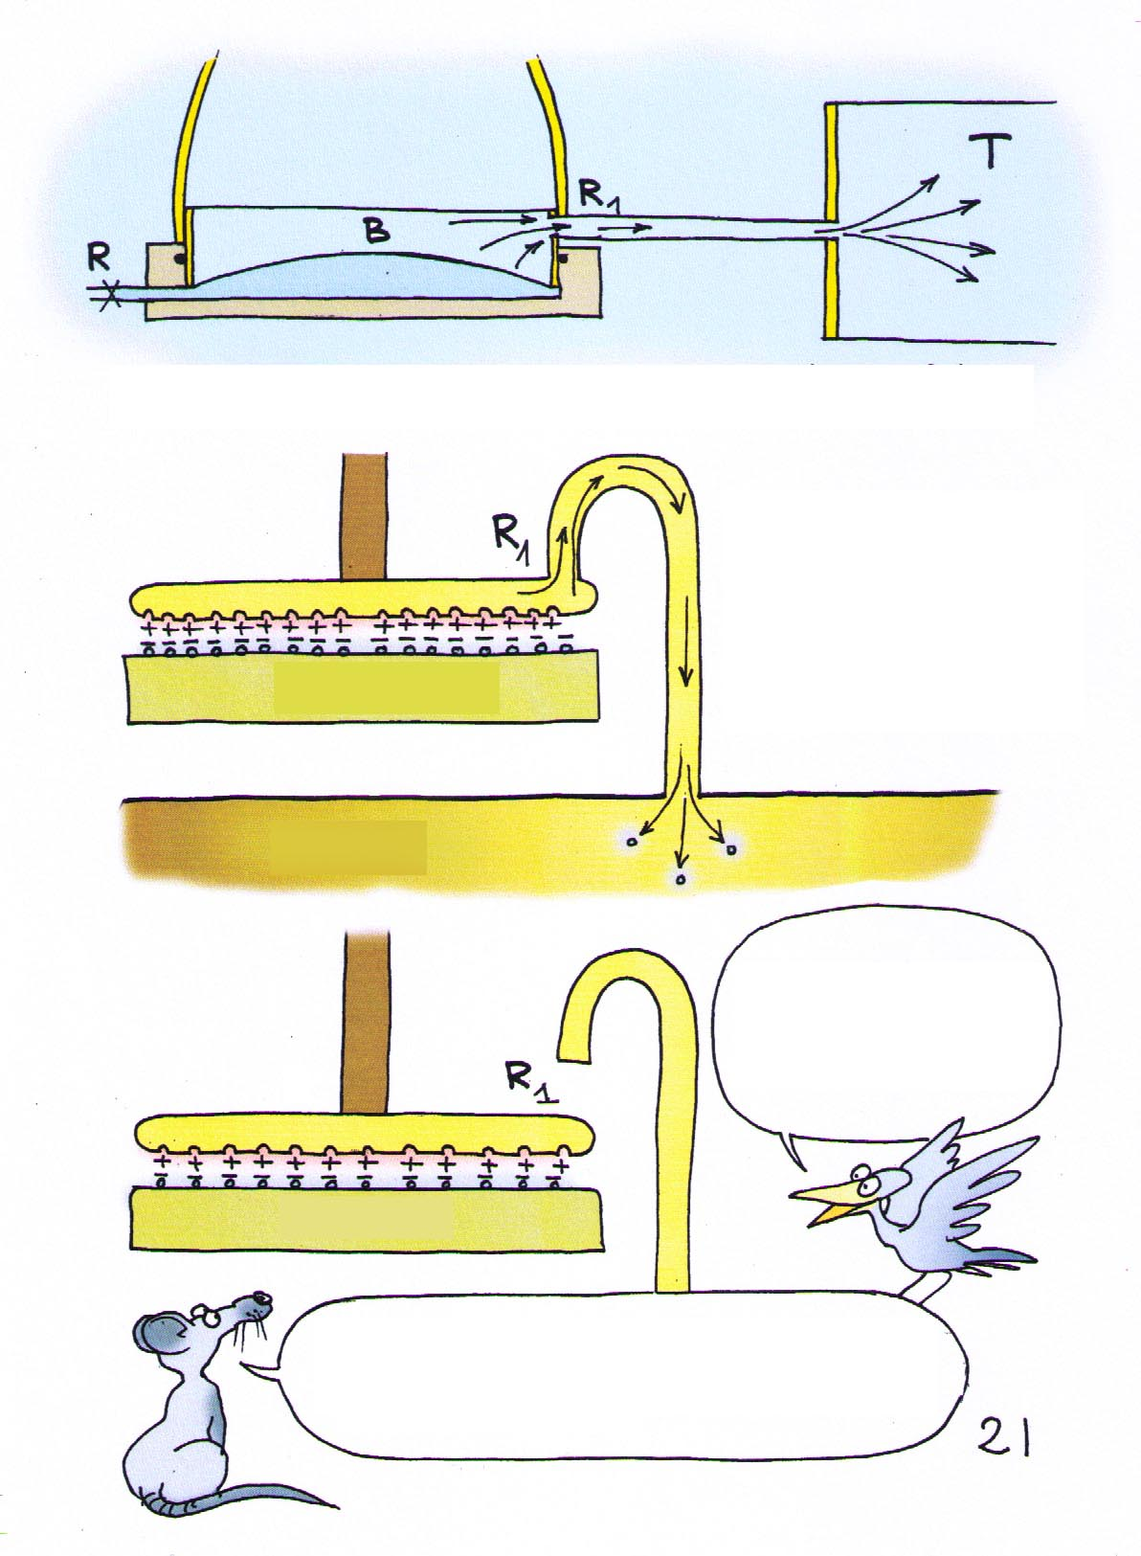
नल R1 को खोलकर हम B के अत्यधिक दाब को विशाल कपैसिटर T में खाली करेंगे. कपैसिटर T की क्षमता को हम अनंत मानेंगे.
उसी तरह, इलेक्ट्रोफोर की ट्रे को विशाल विद्युत कपैसिटर यानी पृथ्वी के संपर्क में लाकर, हम इलेक्ट्रॉन्स को उस स्थान के भीतर फैलने देंगे.
नल R1 को बंद
करके हम इलेक्ट्रोफोर की ट्रे का संपर्क पृथ्वी से काट देंगे.
डिस्क पर जो "पॉजिटिव चार्ज" हैं वास्तव में
वो रिक्त स्थान हैं जिन्होंने रेज़िन के "नेगेटिव चार्ज के विपरीत खुद को स्थापित किया है.

Slide 22
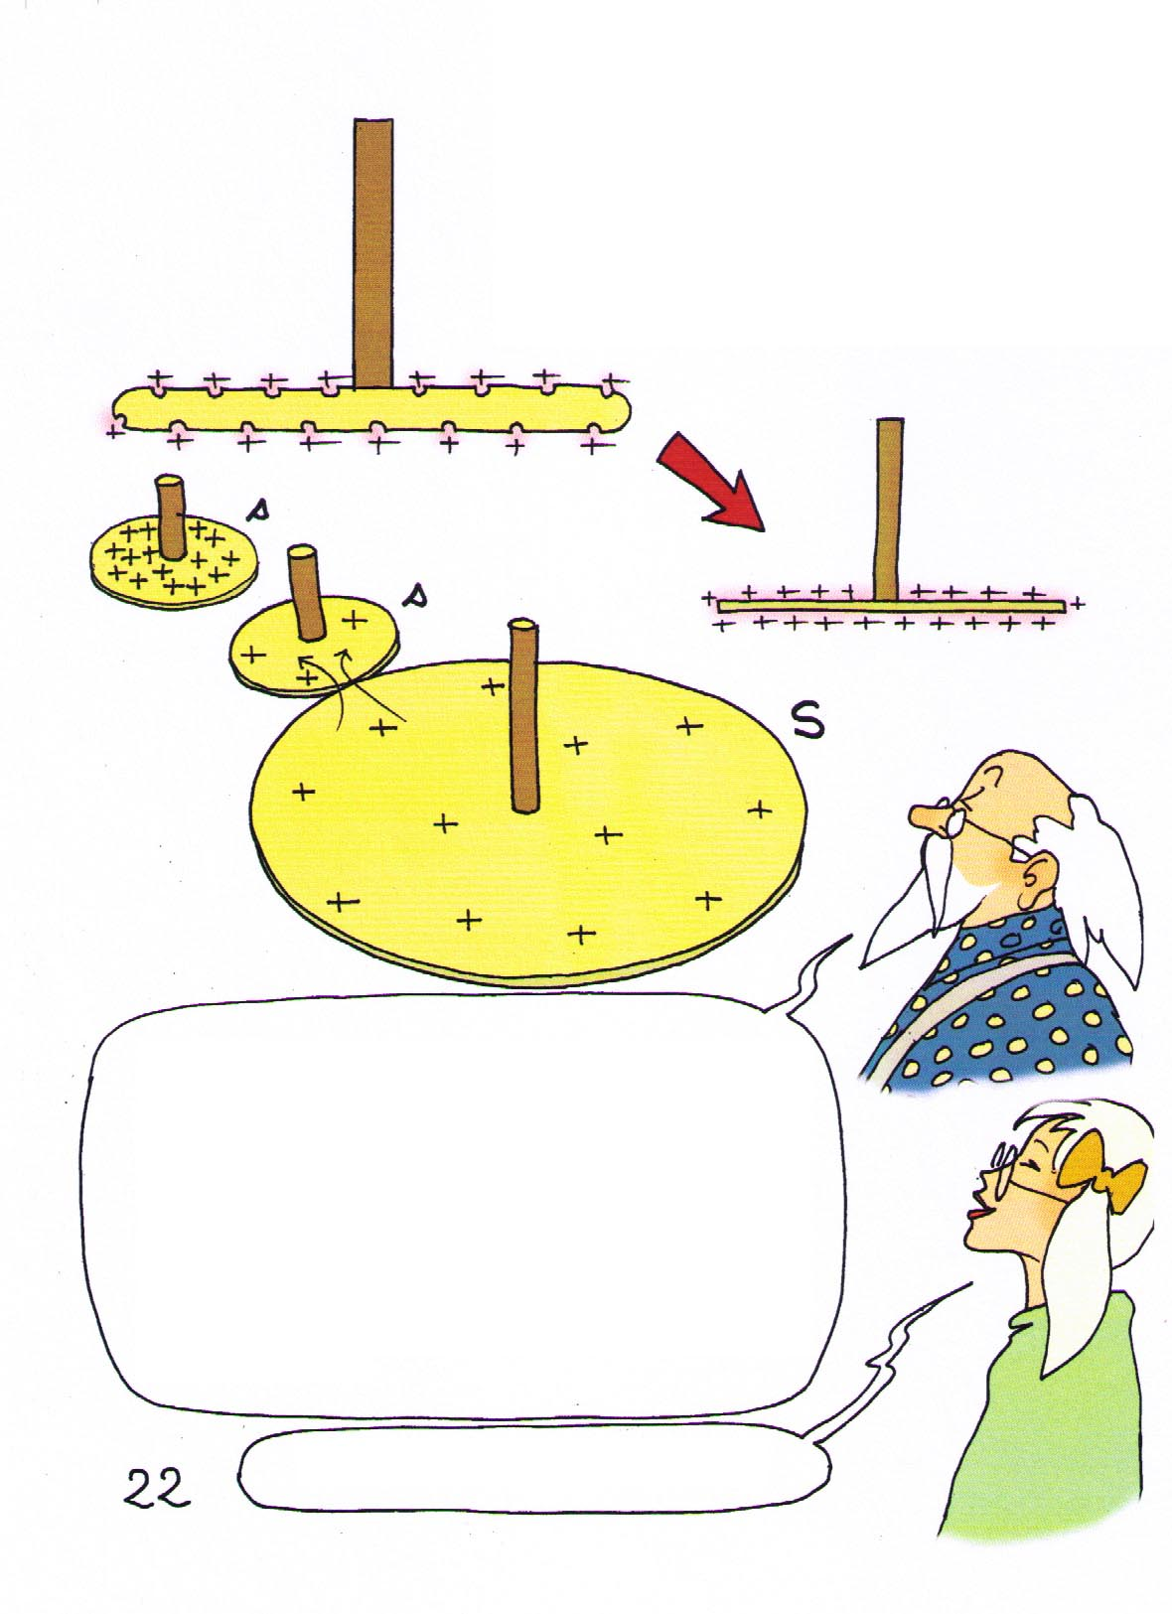
जब हम इलेक्ट्रोफोर को रेज़िन डिस्क से दूर ले जाते हैं, तब धातु के इलेक्ट्रॉन्स जाकर प्लेट की सतह पर समान रूप से फ़ैल जाते हैं. अब हम कह सकते हैं कि इलेक्ट्रोफोर पॉजिटिव चार्ज है.
यदि हम इलेक्ट्रोफोर जिसकी सतह s हो और
जिसका सतह कपैसिटर S हो, तो दोनों उपकरण "पॉजिटिव चार्ज" को इस तरह से साझा करेंगे जिससे कि उनकी सतहों पर आवेशों की घनत्व समान हो जाएगा. वास्तव में बड़ी डिस्क के इलेक्ट्रॉन छोटी डिस्क की ओर पलायन करेंगे. इस ऑपरेशन को दोहराकर हम अतिरिक्त चार्ज ला सकते हैं. पर यह तब समाप्त हो जाएगा जब इलेक्ट्रोफोर की सतह और कपैसिटर के ऊपर आवेश एक-समान हो जाएंगे.
यह एक मजेदार बात है.

Slide 23
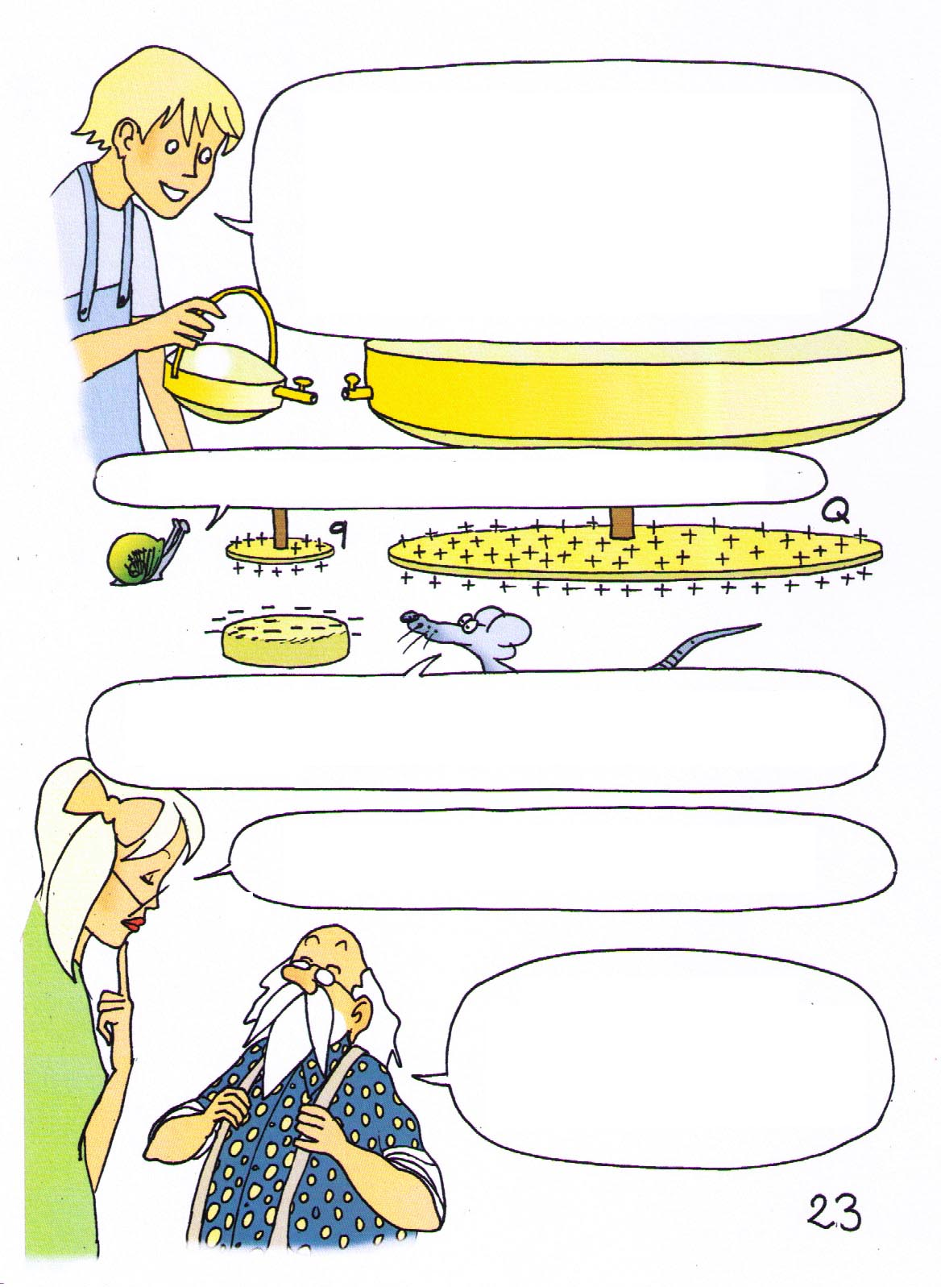
मैं बैरोफोर के साथ तुलना को समझ रहा हूं. इसके साथ, अगर हम पर्याप्त संख्या में गैस ट्रांसफ़र का संचालन करें, तो हम किसी भी आयतन के पात्र के दाब को, पात्र B के बराबर ला पाएंगे.
लेकिन स्थिर विद्युत के समतुल्य क्या है?
हम एक कपैसिटर की सतह S पर, विद्युत आवेश के समान घनत्व का निर्माण करेंगे जो इलेक्ट्रोफोर की सतह पर होगा और उसकी मात्रा रेज़िन ब्लॉक के आवेश पर निर्भर करेगी.
लेकिन वो सब इलेक्ट्रिक चार्ज कहां से आते हैं?
मुझे, वो सचमुच कोई जादूई चाल लगती है.
जिसे आप जादुई चाल कहते हैं, उसकी वजह से ही लोग,
बच्चों को रिझाने वाले छोटे-छोटे
प्रयोगों से, गंभीर वैज्ञानिक अवधारणाओं की ओर बढ़े.

Slide 24
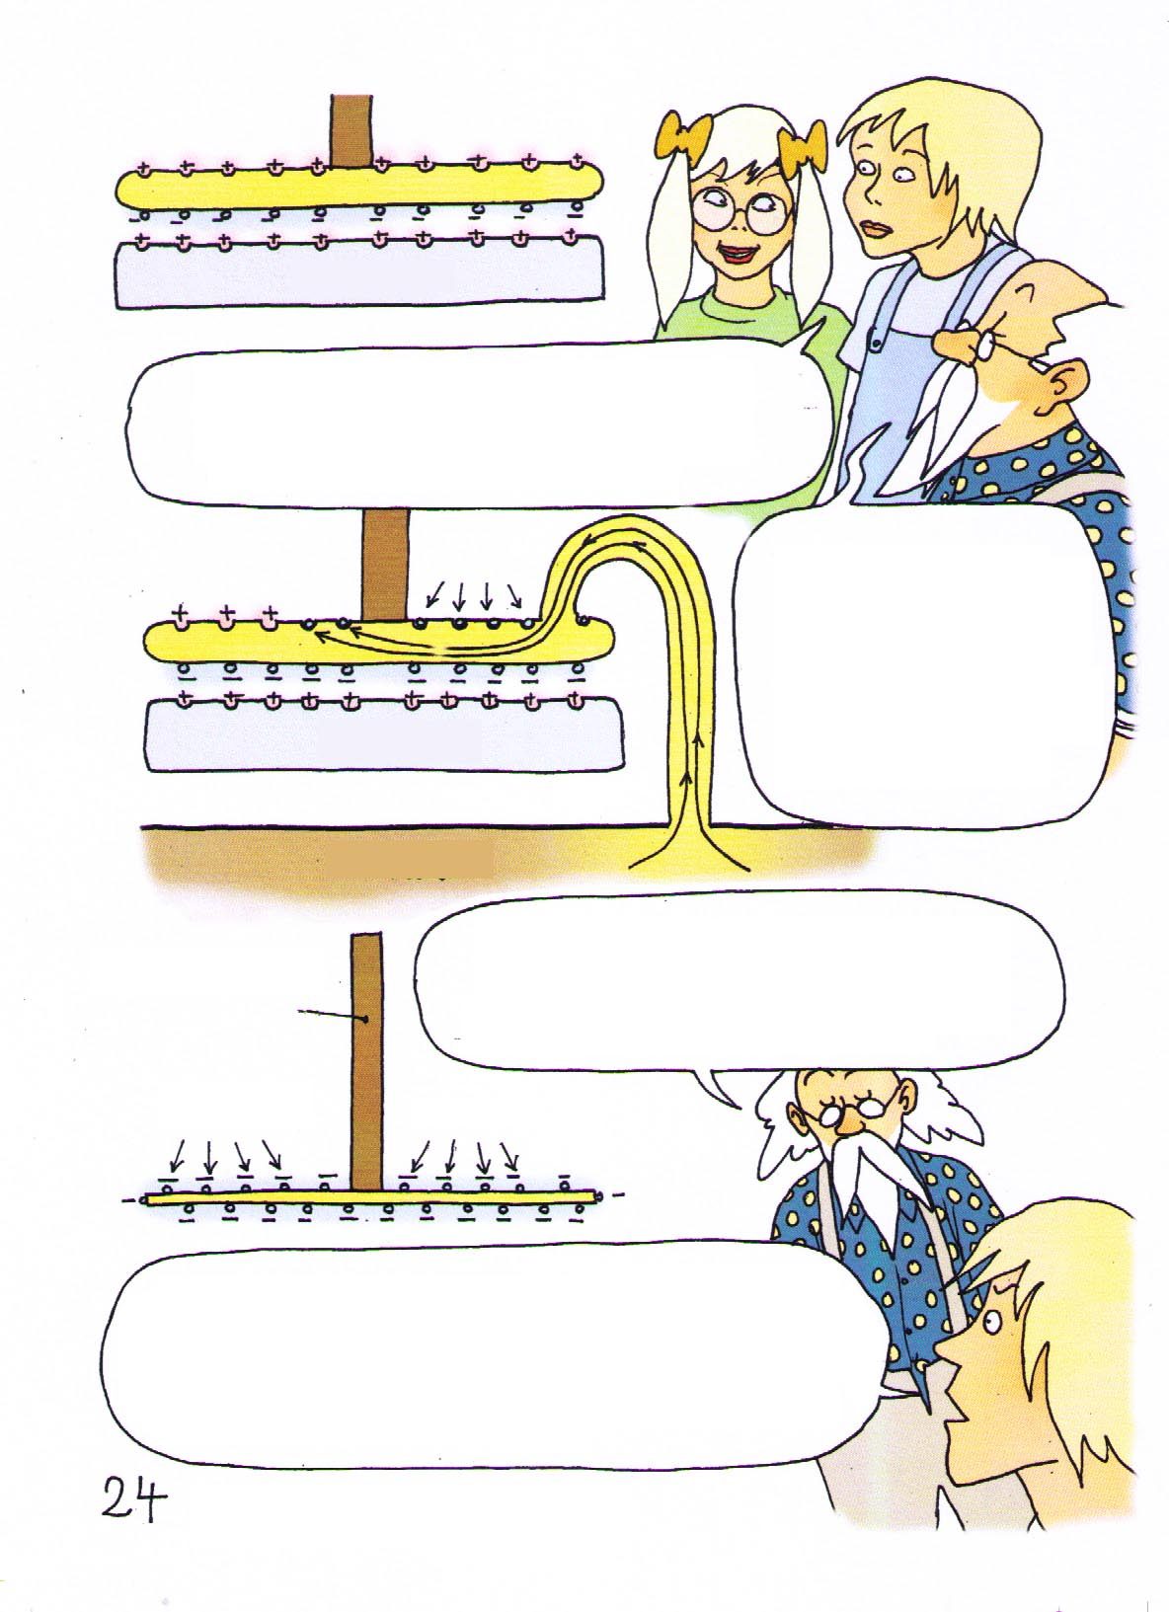
कांच
और तब क्या होगा जब इलेक्ट्रोफोर कांच की एक डिस्क के साथ काम करेगा जिसकी सतह में रिक्त स्थान होंगे और जिस पर पॉजिटिव चार्ज होगा?
इस बार, जब हम डिस्क को पृथ्वी से जोड़ेंगे तब इलेक्ट्रॉन्स, पॉजिटिव रिक्त स्थानों की ओर आकर्षित होंगे, और वे उन्हें न्यूट्रलाइज़ करने को बढ़ेंगे.
कांच
पृथ्वी
कुचालक (इंसुलेटिंग) पदार्थ से बनी छड़
फिर, यदि हम इलेक्ट्रोफोर को दूर ले जायेंगे तो इलेक्ट्रॉन पूरी सतह पर फ़ैल जाएंगे. उन पर नेगेटिव चार्ज और नेगेटिव वोल्टेज भी होगा.
इलेक्ट्रॉन्स
इलेक्ट्रॉन्स
रुको, मैं हार गया हूँ! बैरोफोर वाली समरूपता अब काम नहीं करती है. विद्युत प्रवाह एक प्रकार की इलेक्ट्रॉन
गैस (*) होती है. यहाँ जब प्लेट पर अधिक दबाव हो तो उस पर पॉजिटिव वोल्टेज लगाना चाहिए, क्यों?
(*) यह कथन पूरी तरह से सही है.

Slide 25
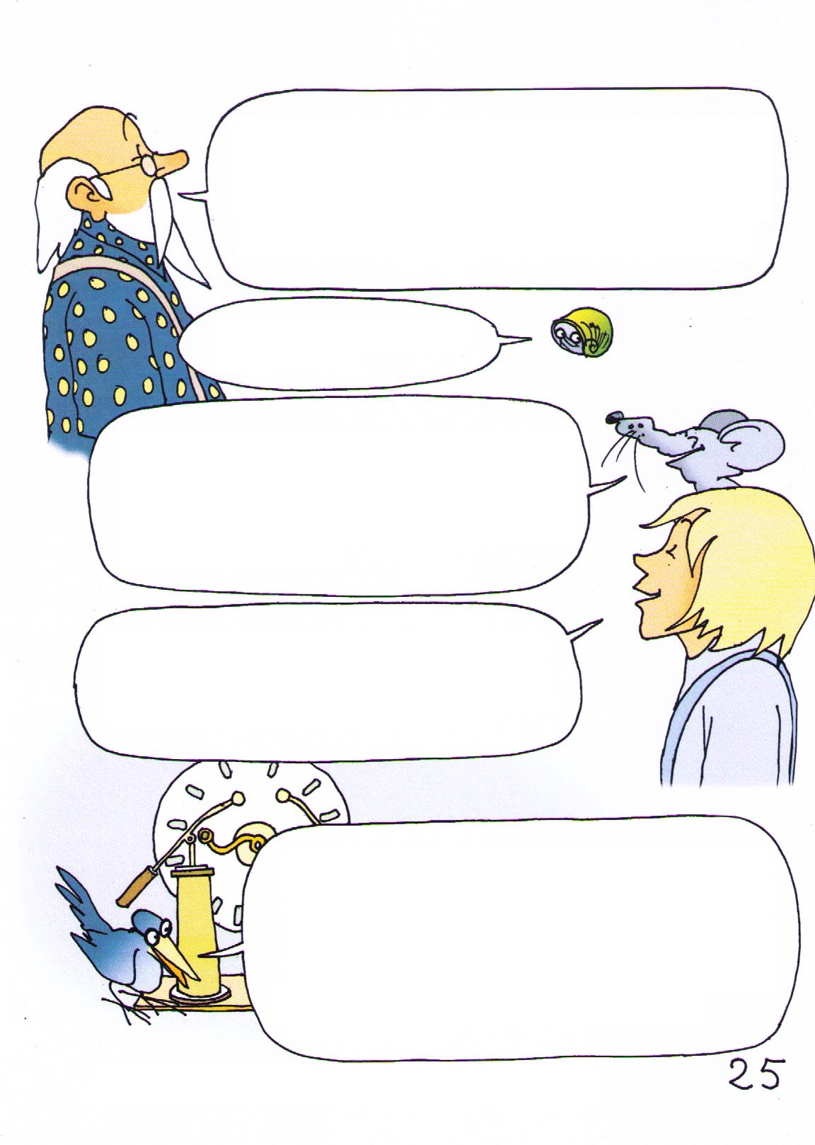
प्रिय आर्ची यह टिप्पणी काफी प्रासंगिक है. पर जब से मानव जाति ने विद्युत के साथ खेलना शुरू किया, तब से उन्होंने उसे विद्युत प्रवाह का ही सवाल माना. लेकिन किसी को नहीं पता था कि विद्युत किस दिशा में बह रही थी. उन्होंने मनमाने ढंग से एक दिशा चुनी जिसके गलत होने की पचास प्रतिशत सम्भावना थी.
दुर्भाग्य से, उन्होंने गलत दिशा चुनी.
बाद में, उसे सही करना असंभव था,
जिसके कारण आज भी हम विद्युत प्रवाह को एक पॉजिटिव दिशा के साथ ही दर्शाते हैं,
जो वास्तव में इलेक्ट्रॉन्स की दिशा के बहाव की बिल्कुल उल्टी है!!
उस समय किसी को भी यह नहीं पता था कि करंट, इलेक्ट्रॉन्स के बहने से पैदा होता था. नहीं तो वे उसे एक अलग चार्ज देते. लेकिन एक बार जब गलती हो गई फिर उसे सुधारना बहुत मुश्किल था.
फिर भी एलेक्ट्रोफोर अधिक-से-अधिक विद्युत चार्ज को कपैसिटर की बड़ी-से-बड़ी सतहों में (*) में केंद्रित होने की अनुमति देता है. यह वास्तव में एक चम्मच से बाल्टी में पानी भरने जैसा है. इस सिद्धांत पर आधारित तमाम मशीनों का आविष्कार किया गया
जिनमें से कई स्वचालित भी थीं
(लेकिन यहाँ हम उनका वर्णन नहीं करेंगे).
(*) एक निश्चित वोल्टेज के लिए किसी कपैसिटर में विद्युत चार्ज उसके सतही क्षेत्रफल के अनुपात में होता है.

Slide 26
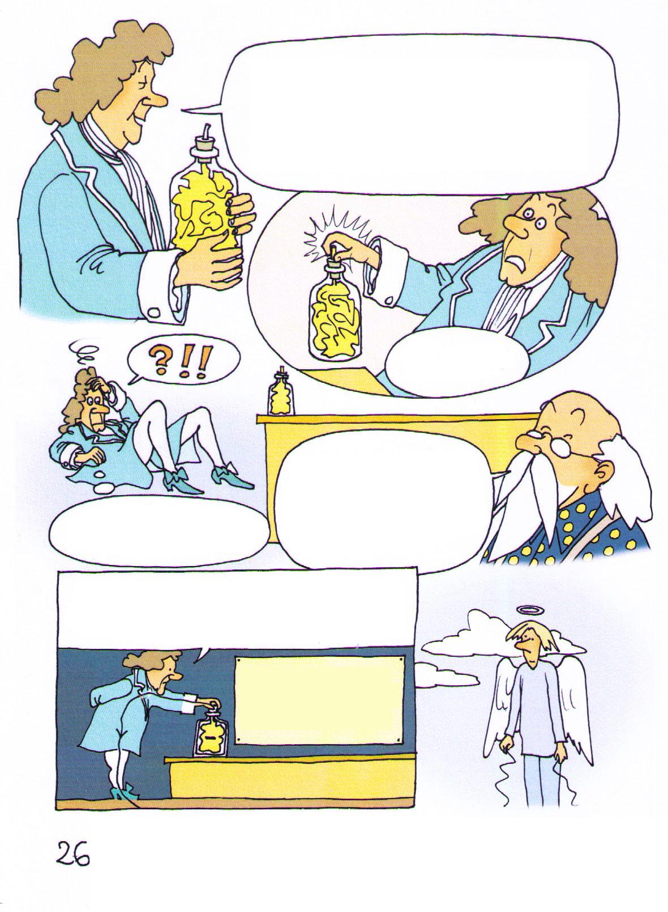
सतह के बढ़ने के साथ-साथ विद्युत आवेश भी बढ़ता है. लेकिन हम केवल सपाट सतहों के साथ काम करने के लिए बाध्य नहीं हैं.
वहाँ, मैंने एक मरोड़ी हुई सोने की एक बड़ी शीट को एक कुचालक पात्र में डाला है और उसे अधिकतम आवेश से चार्ज किया है.
घर में बेहद सरल प्रयोगों
से लेकर हम उन बड़े प्रयोगों तक पहुँचे हैं जिससे हम किसी आदमी को... (*) मार तक सकते हैं!
पहले वो हिली-डुली थी,
लेकिन अब वो कुछ और है!
मानव शरीर में विद्युत बहती है.
जब मैं छड़ छूता हूं, तो मैं उसे ग्राउंड करके उसे पृथ्वी (*) से जोड़ता हूं.
इलेक्ट्रॉन्स के बहने की दिशा कपैसिटर पर लगे चार्ज के संकेत पर निर्भर करती है.
(*) ध्यान दें! यदि आपको इलेक्ट्रोस्टैटिक मशीन बनाने के लिए इंटरनेट
पर कोई योजना मिले जिससे आप बड़े कपैसिटर को चार्ज कर सकें तो
सावधानी बरतें, क्योंकि उससे आपकी मौत भी हो सकती है!

Slide 27
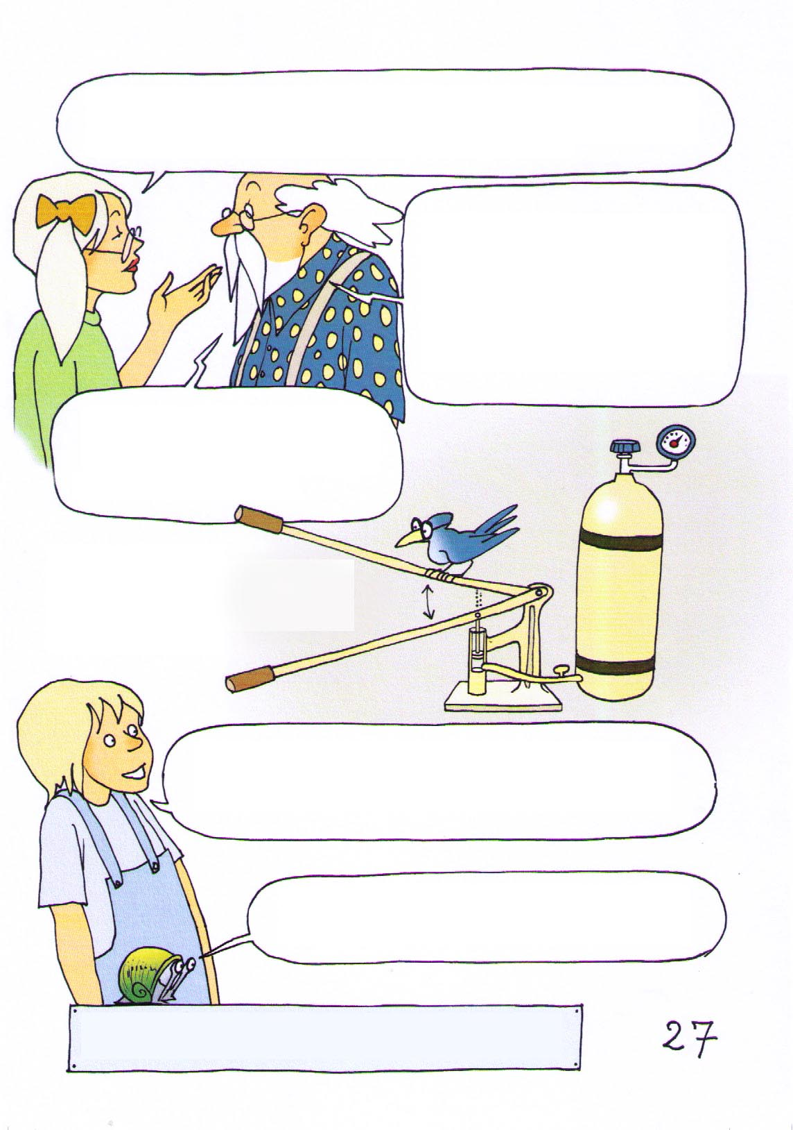
ऐसा क्या है कि एक रेज़िन ब्लॉक, या कांच को रगड़कर हम एक साधारण खिलौना भी बना सकते हैं या फिर उससे एक घोड़े को मार भी सकते हैं? लेकिन मुझे यह बात समझ में नहीं आई.
हम अपने बैरोफोर पर लौटते हैं. जिसमें एक छोटा आयतन B, दबाव P पर भरा है. फिर उसके बाद आप एक बहुत बड़े आयतन C को, समान दबाव पर ले जाएँ.
मान लें कि आपके पास एक इतना शक्तिशाली पंप है जिससे आप एक घन-सेंटीमीटर पर सौ किलोग्राम भार का बल लगा सकें.
इस प्लंजर-सिलेंडर की मदद से, हजारों बार पंप करने के बाद,
हम इस स्टील की बोतल के अंदर बहुत दबाव बना पाएंगे.
इसलिए, पर्याप्त समय मिलने पर
मैं एक बम जैसी चीज़ का निर्माण कर सकता हूँ
(स्टील बोतल टूटने पर उसका बम ही बनेगा!)
विद्युत् में दबाव का समतुल्य वोल्टेज होता है, जिसे वोल्ट की इकाई में मापा जाता है.
(*) दबाव भी प्रति आयतन इकाई, ऊर्जा-घनत्व ही होता है.

Slide 28
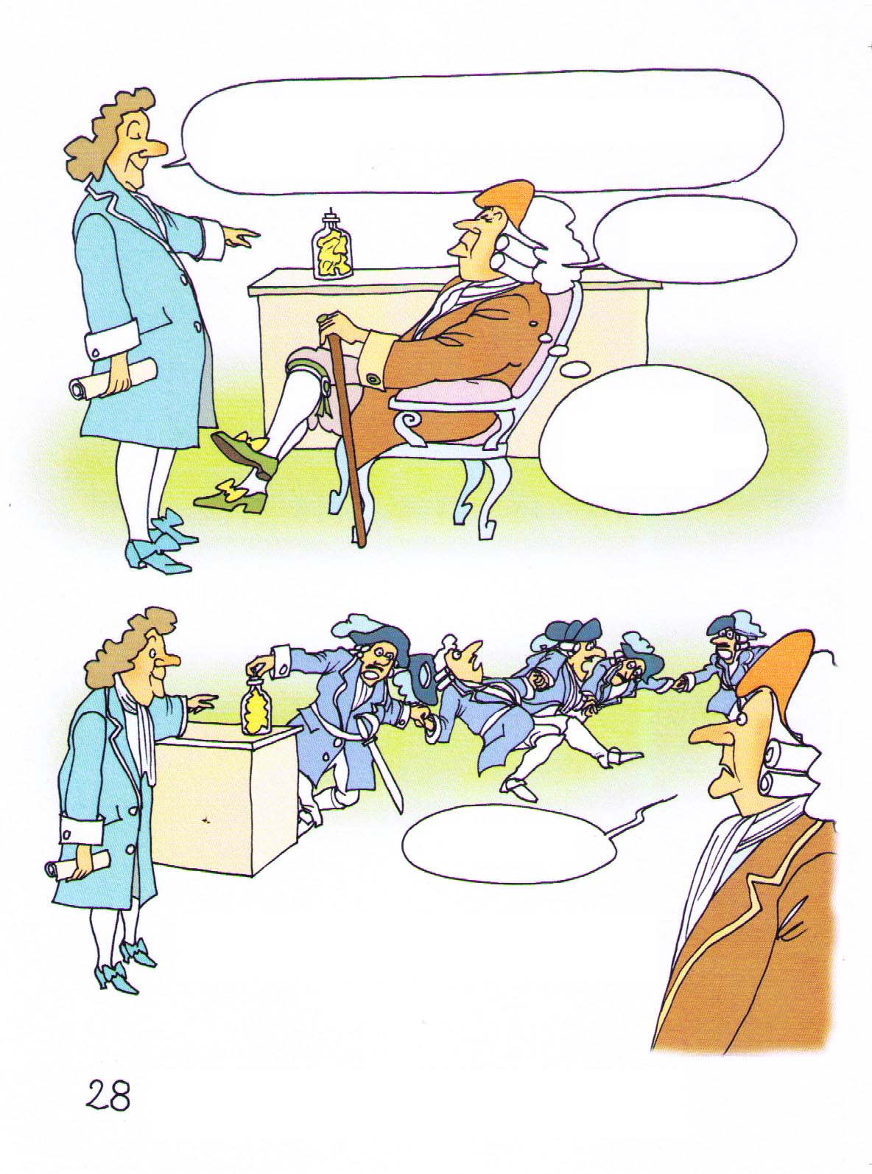
महामहिम, मैं आपके सामने एक नया हथियार पेश करना चाहता हूं जिसके एक झटके से हम दुश्मन के 200 सैनिक मार सकते हैं.
200 सैनिक?
मजाक तो नहीं है!
और वो भी
"विद्युत तरल पदार्थ" की इस छोटी
बोतल से?
कमाल है!
अरे वाह!
और उस दिन राजा लुई (पंद्रहवें)
के दो सौ बहादुर सैनिकों को वो भयानक "हंगामा" (*) झेलना पड़ा.
(*) 1760 में, एबोट नोलट ने वास्तव में वो प्रयोग किया.

Slide 29
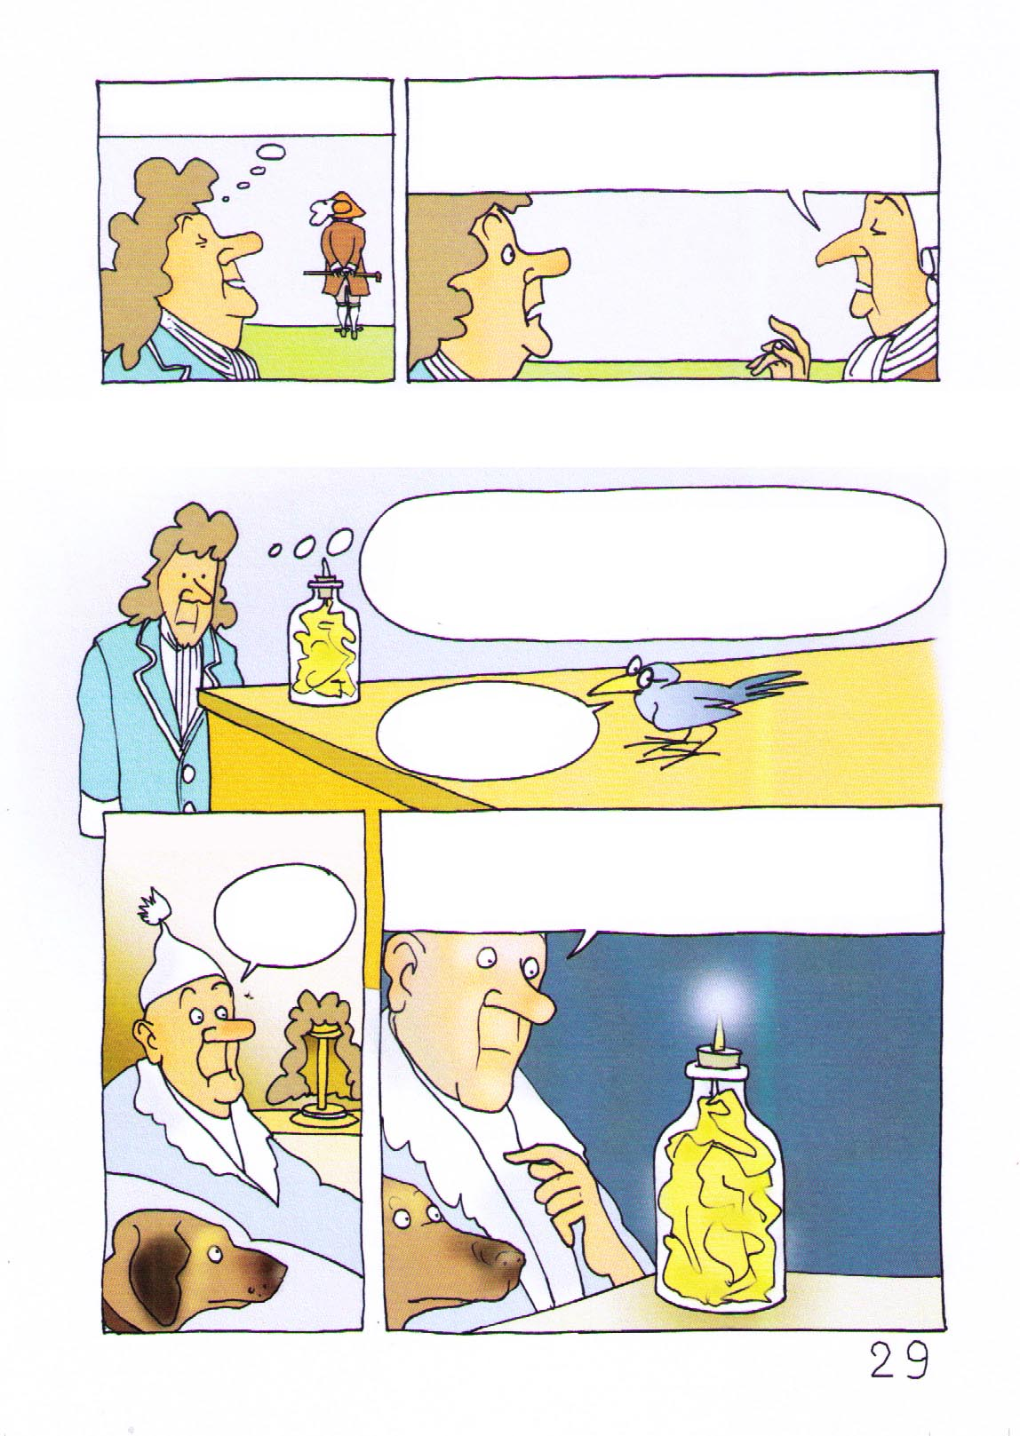
मेरी तकदीर खुल गई.
एक सवाल अभी भी बना है : कि आप दुश्मन के दो सौ सैनिकों को कैसे मारेंगे?
तनाव केन्द्रीकरण का प्रभाव
(STRESS CONCENTRATION EFFECT)
ठीक, सैनिक उपयोग के लिए तो वो अच्छा नहीं है.
लेकिन फिर भी वो बोतल विद्युत आग को कैद
करके उसे संरक्षित करने का एक अच्छा तरीका है.
रात होने
के बाद.
मेरी बोतल एक जगह से लीक हो रही है. वहां से प्रकाश उत्सर्जित हो रहा है और बोतल लगभग डिस्चार्ज हो गई है.
यह कोई
सपना है?

Slide 30
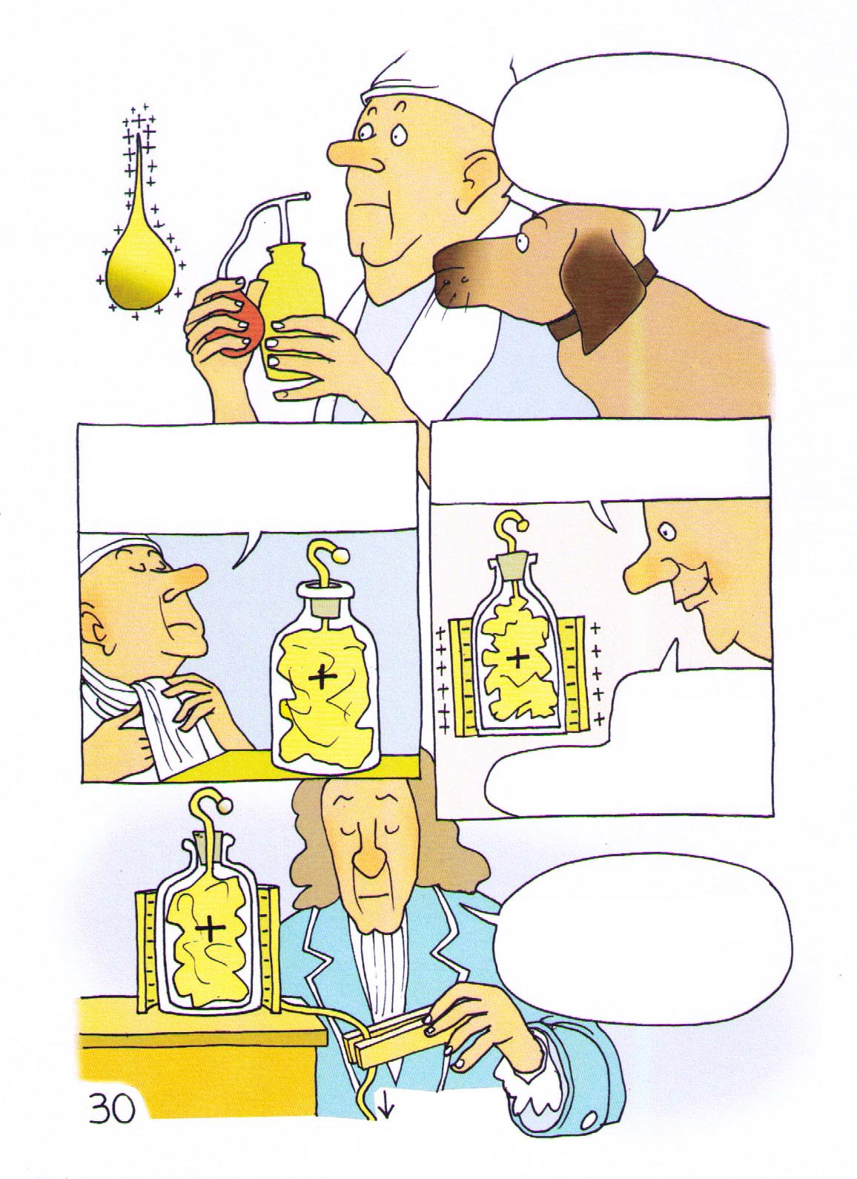
विद्युत दबाव के प्रभाव में आवेश, तनाव-बिंदुओं पर एकत्रित होते हैं.
विद्युत के इस रिसाव से बचने के लिए मुझे उसके इलेक्ट्रोइड को बदलना होगा.
अगर मैं बोतल को धातु की चादर में लपेट दूं तो फिर क्या होगा?
इंडयूसड
विद्युतीकरण
का प्रभाव कांच
के माध्यम से भी होता है.
जैसा मैंने इलेक्ट्रोफोर के साथ किया था,
मैं बाहरी चार्ज को खाली कर देता हूं.
पृथ्वी
(अर्थिंग)

Slide 31
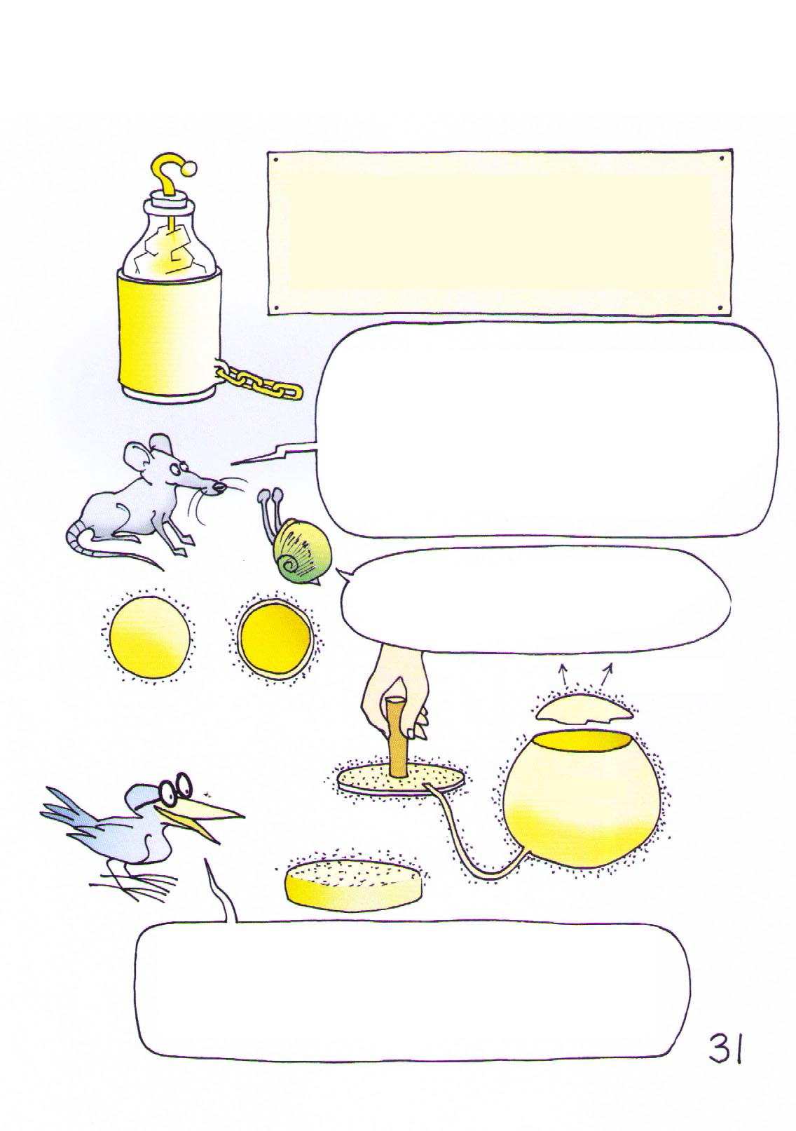
कपैसिटर (THE CAPACITOR)
इस बाहरी प्लेट पर हम विद्युत
चार्ज को दोगुना करते हैं.
इस प्रकार, 1746 में, नेदरलैंड देश के लेडेन शहर में, कपैसिटर का जन्म हुआ.
प्रयोग जारी रहे, और हरेक प्रयोग पहले वाले वाले की तुलना में अधिक आकर्षक था. जल्द ही पाया गया कि समान वोल्टेज से आवेशित - पोली गेंद और ठोस गेंद दोनों में, एक-समान मात्रा में विद्युत चार्ज समाया.
यह समझ में आता है, क्योंकि विद्युत आवेश हमेशा सतह पर रहते हैं, और वे एक-दूसरे को विकर्षित करते हैं.
सोने की पत्ती
तांबे का गोला
इससे एक मनोरंजक प्रयोग निकला : जब धातु के एक खोखले गोले को चार्ज किया गया, और उसे सोने की छोटी पत्ती से बंद किया गया, तब वो पत्ती विद्युत दबाव के प्रभाव में, खुद ऊपर उठ गई.

Slide 32
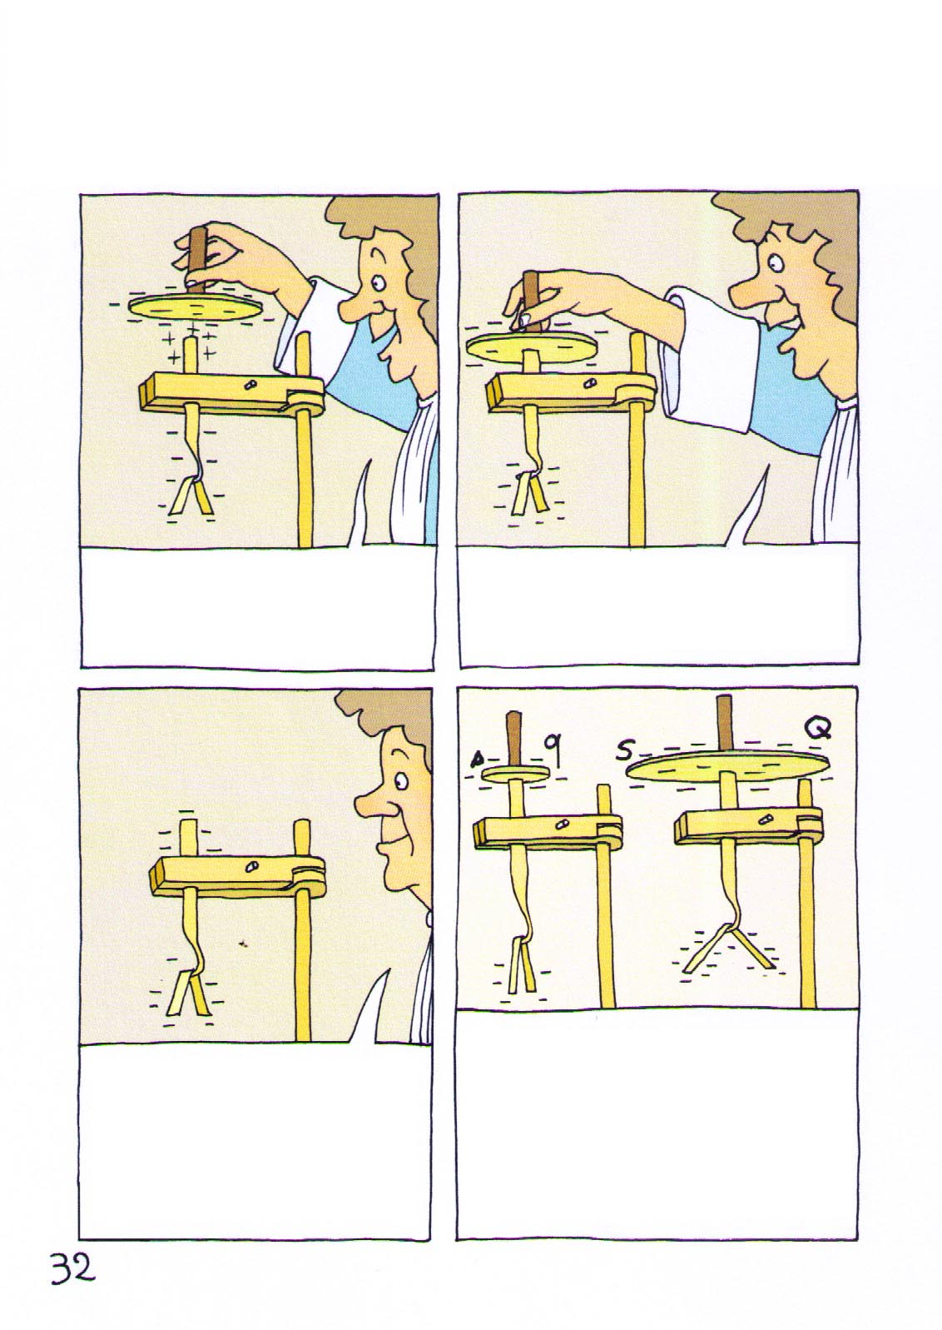
विद्युतमापी
(ELECTRO-METER)
चलें, हम अपने पहले के प्रयोग
पर लौटें. पहला प्रयोग : प्रेरित (इंडयूसड) विद्युतीकरण.
दूसरा : पॉजिटिव आवेशों को न्यूट्रल करना या ... नेगेटिव आवेशों को साझा करना
एक ही आवेशित रेजिन डिस्क का उपयोग करके, दोनों एलेक्ट्रोफोर पर चार्ज q और Q होंगे जो उनकी सतही क्षेत्रफल s और S के आनुपात में होंगे. सोने की पत्तियों के अलग होने
की दूरी भी इसी से संबंधित होगी.
तीसरा : मैं आवेशित वस्तु को हटाता हूं. पर नेगेटिव चार्ज ज़ारी रहता है, जो पत्तियों को अलग रखता है.

Slide 33
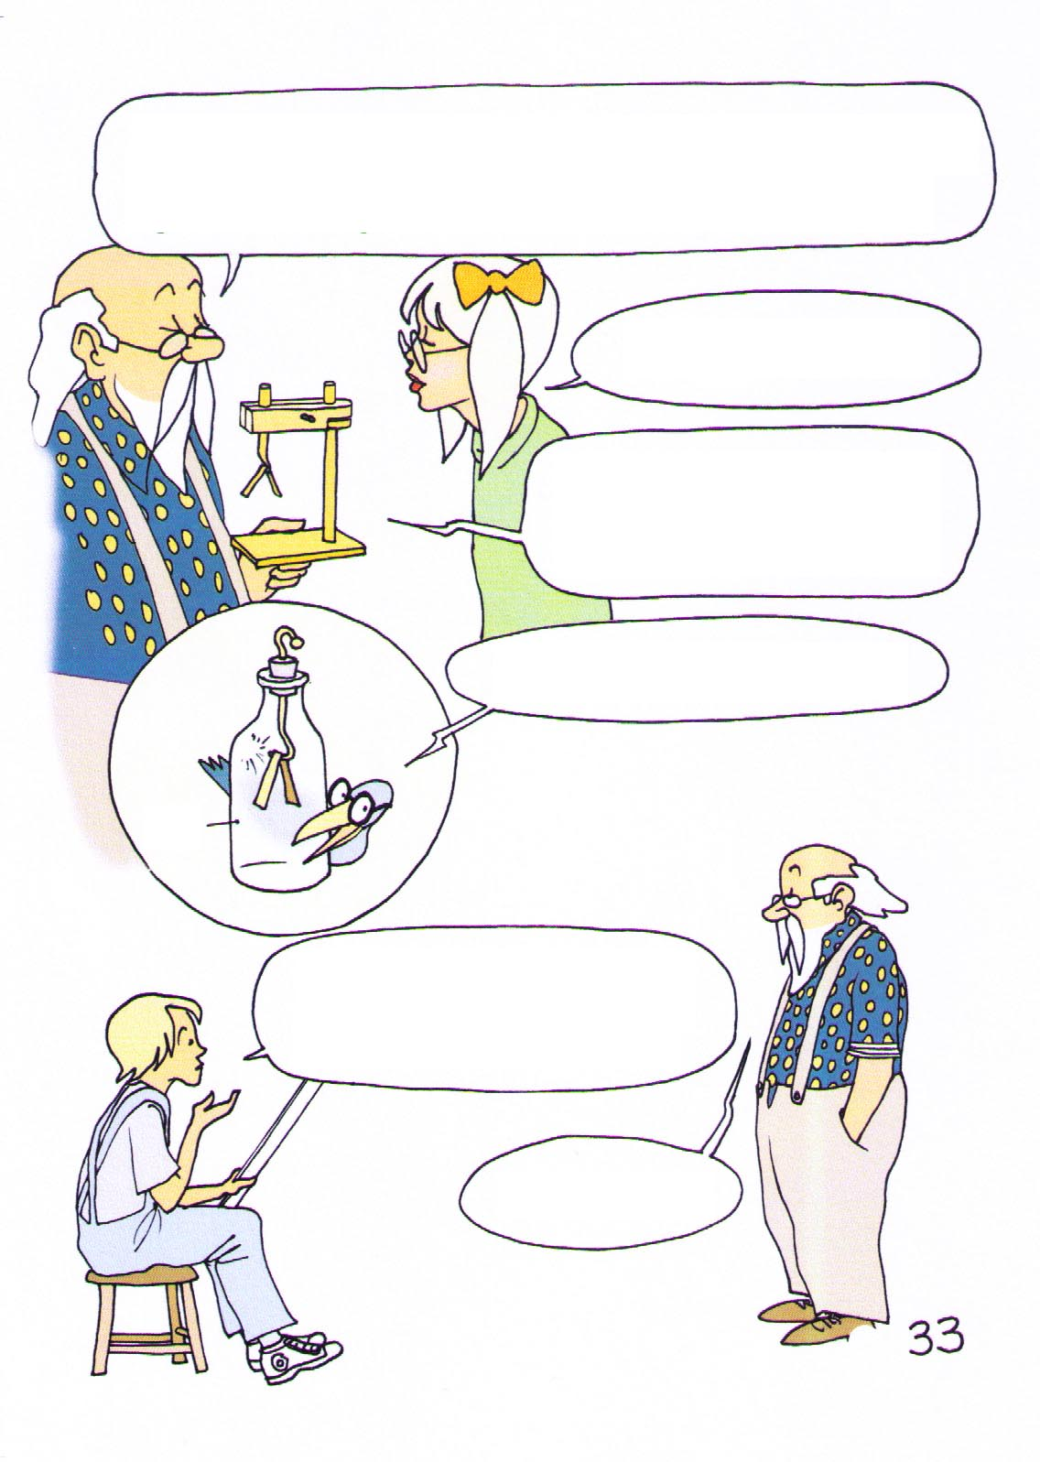
इस उपकरण को हम गोल्ड लीफ इलेक्ट्रोमीटर कहते है. पत्तियों के बीच की दूरी हमें सोने की पत्तियों में निहित विद्युत आवेश का अंदाज़ देगी. लेकिन हमें यह पता नहीं चलेगा कि आवेश पॉजिटिव है या नेगेटिव.
क्या उसमें यह आवेश
अनिश्चित काल तक बना रहेगा?
हवा पूरी तरह से इन्सुलेटर नहीं
होती है, खासकर अगर उसमें नमी हो. इसलिए, समय के साथ-साथ आवेश, वायुमंडल में खो जाएगा.
प्रयोगशाला में, सोने की पत्तियों को निर्वात में रखा जाता है.
निर्वात
(वैक्यूम)
दादाजी, हम प्लास्टिक स्केल को
रगड़कर आवेशित कर सकते हैं, लेकिन यह समझ में नहीं आया कि वो कागज क्यों आकर्षित करता है?
यह एक अच्छा सवाल है!

Slide 34
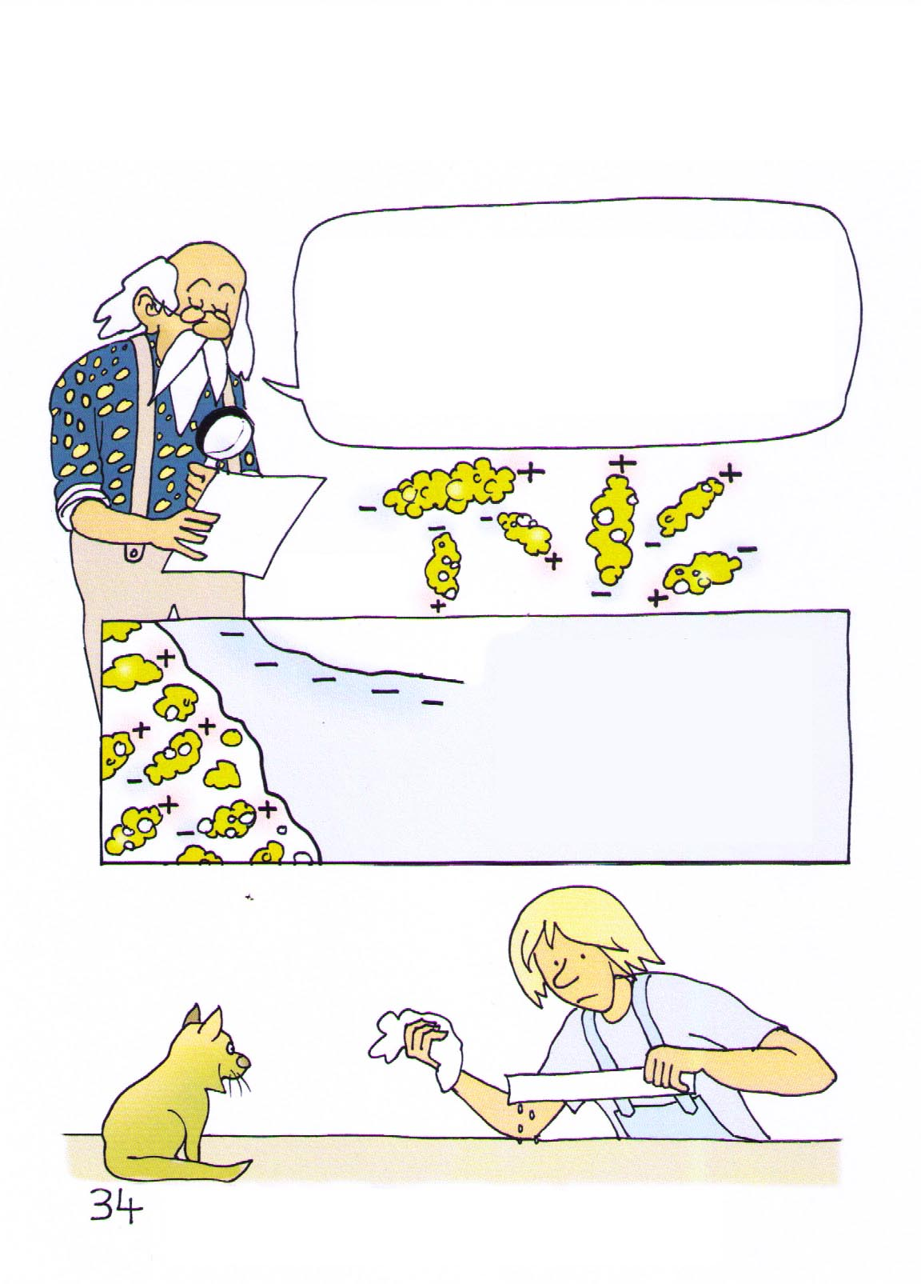
ध्रुवीकरण (POLARIZATION)
जैसा कि आपने देखा, पुराने ज़माने में लोग एल्डर के पेड़ की हल्की लकड़ी की गेंदों को आकर्षित करते थे. कागज की तरह, लकड़ी में भी सेल्युलोज (*) के परमाणु होते हैं जो असल में इलेक्ट्रिक-डाईपोल होते हैं जिनके एक छोर पर (+) आवेश और दूसरे छोर पर (-) आवेश होता है.
सेल्युलोज
जब उनके सामने कोई विद्युत आवेश वाली वस्तु होती है, तब ये परमाणु मुड़ते हैं, और वस्तु के विपरीत आवेश की पास आते हैं. इसका परिणाम आकर्षण होता है.
(*) कागज, लकड़ी के रेशों से बनता है.

Slide 35
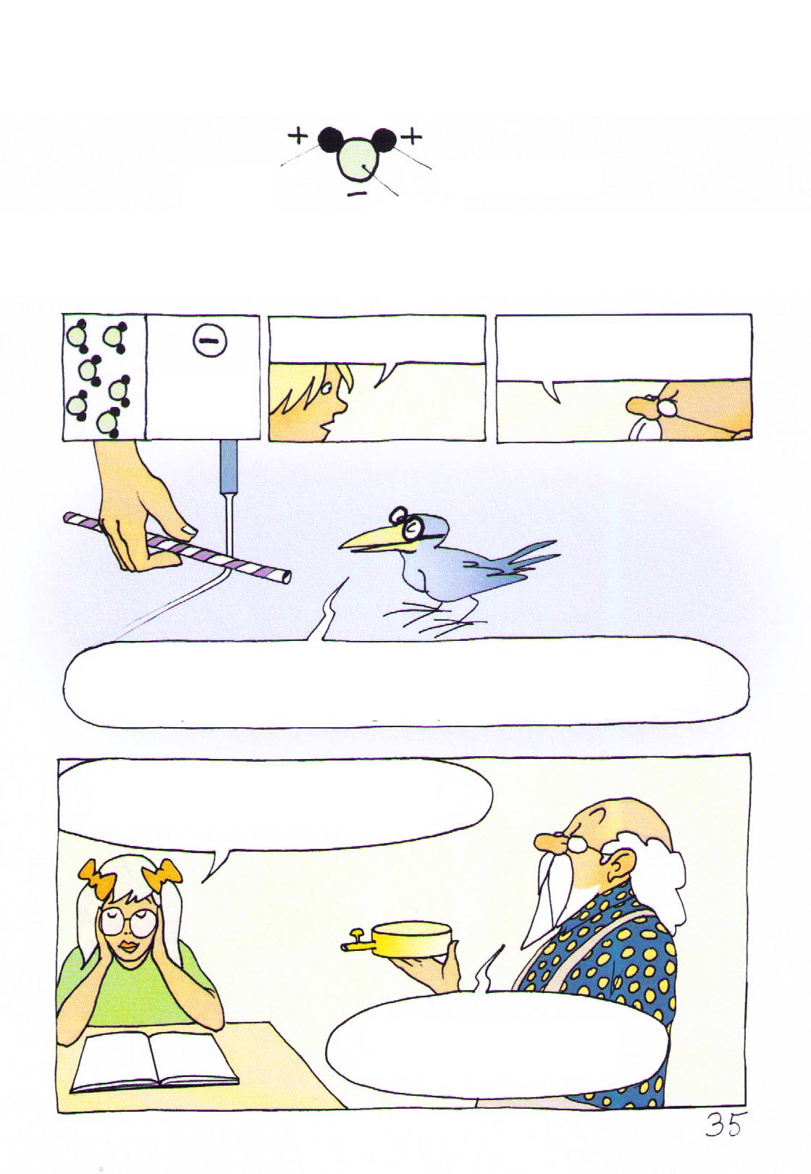
पानी का परमाणु एक "मिक्की-माउस” परमाणु है.
हाइड्रोजन
हाइड्रोजन
ऑक्सीजन
जब पानी का परमाणु किसी विद्युत आवेशित वस्तु के पास आता है,
तब वो वस्तु की सीध में आता है जिससे एक आकर्षण का बल पैदा होता है.
क्या हम उसे देख सकते हैं?
हाँ! इस प्लास्टिक स्ट्रॉ से.
नेगेटिव
आवेश
आप प्लास्टिक स्ट्रॉ को रगड़कर उसे आवेशित कर सकते हैं. फिर स्ट्रॉ को पानी की एक छोटी सी धार के पास लाकर, उसे नब्बे डिग्री के कोण पर मोड़ सकते हैं.
हां, लेकिन इक्लेक्ट्रिक करंट क्या है?
यह उससे स्पष्ट नहीं होता है.
बैरोफोर एक बहुत गज़ब का आविष्कार है.

Slide 36
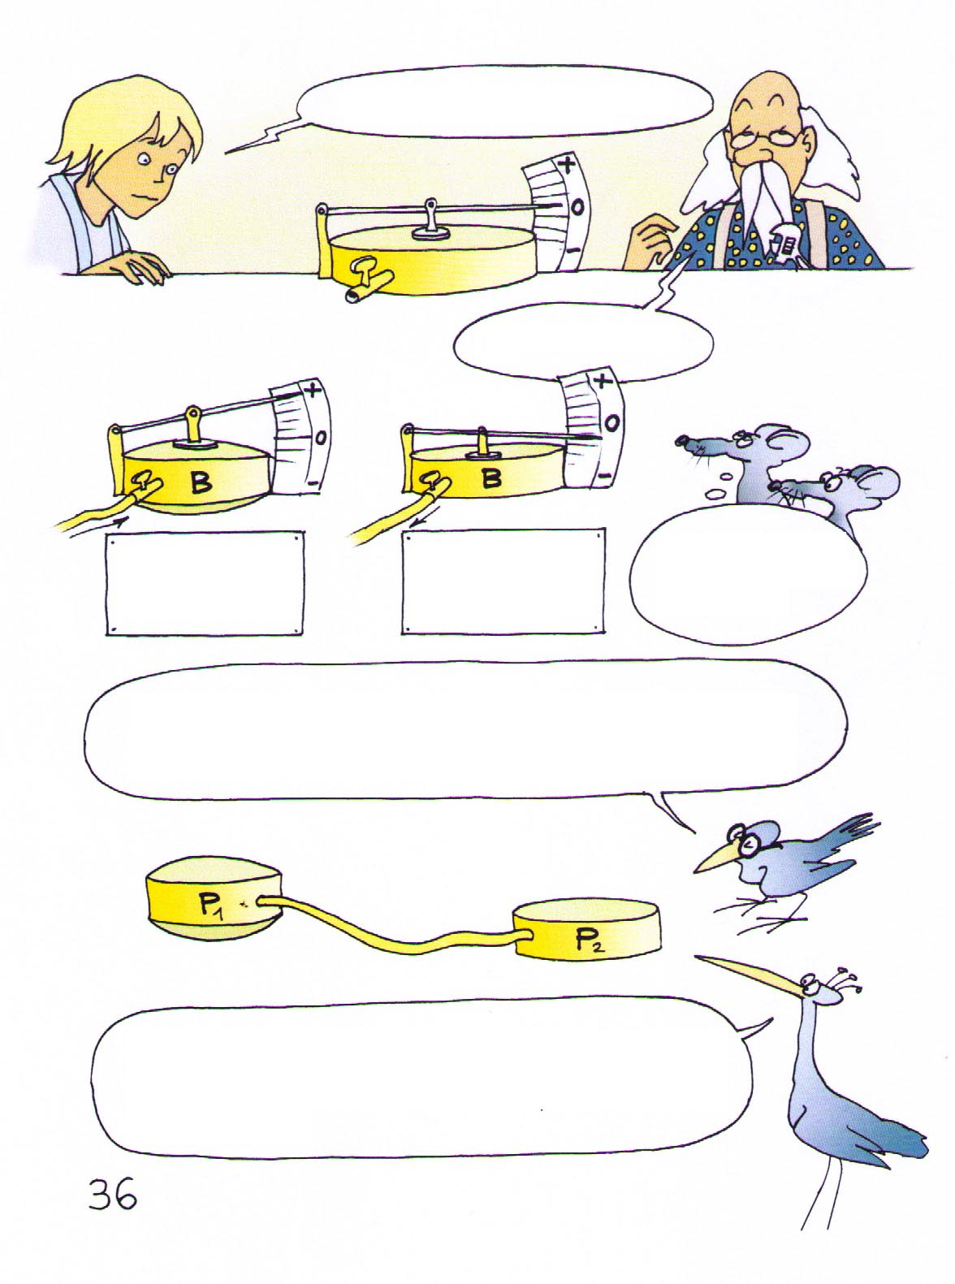
आप यह क्या कर रहे हैं ?
एक बैरोमीटर.
अधिक-दाब : फूली हुई झिल्ली (सकारात्मक तनाव)
डिप्रेशन : लटकी
हुई झिल्ली (नकारात्मक तनाव)
साफ़ ज़ाहिर है - वो
झिल्ली का दाबमापी
यानि मैनोमीटर है.
यदि हम दो चेम्बर B1 और B2 को जोड़ते हैं तो हमें एक गैस का प्रवाह मिलेगा, जिसमें एक ओर सकारात्मक तनाव और दूसरी ओर नकारात्मक तनाव होगा.
लेकिन असल में, गैस का प्रवाह P1 और P2 के बीच में दबाव के अंतर के कारण होगा या फिर वो दोनों चेम्बर्स के तनाव V1 और V2 में भिन्नता के कारण होगा.

Slide 37
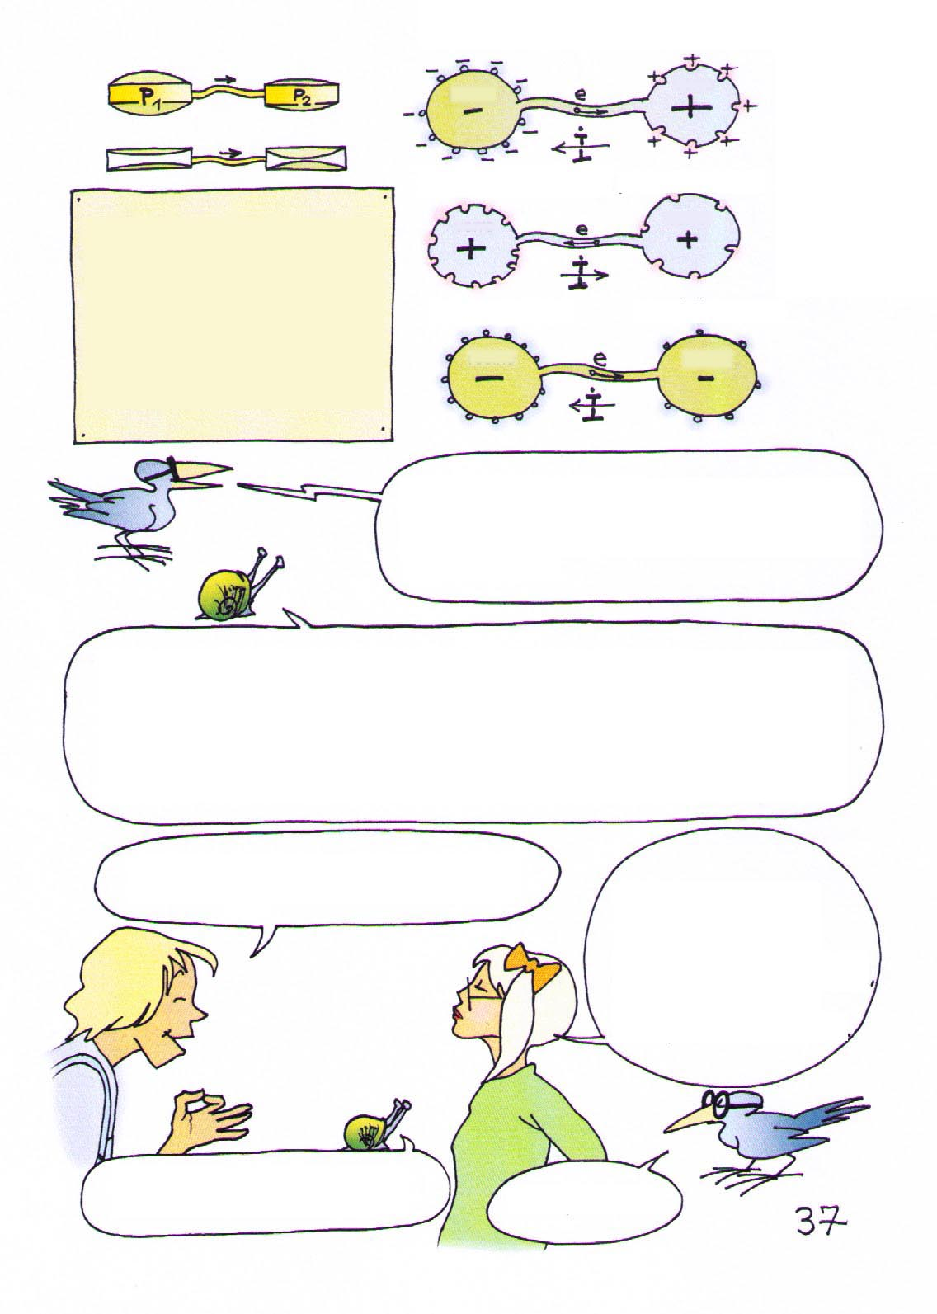
साथ में सभी मध्यस्थ स्थितियों के कारण भी.
दोनों चेम्बर्स के बीच, गैसीय प्रवाह उच्च-दबाव से कम-दबाव की ओर होगा, चाहें भले ही दोनों दबाव परिवेश दबाव से कम हों.
हम पॉजिटिव चार्ज किए कैपेसिटर (इलेक्ट्रॉन्स की अनुपस्थिति) और नेगेटिव चार्ज वाले (अतिरिक्त इलेक्ट्रॉन्स) वाले कपैसिटर में ऐसा पाते हैं.
संक्षेप में हम यह कह सकते हैं कि आवेशित कण हमेशा सबसे धनी इलेक्ट्रॉन वाले क्षेत्र से, सबसे निपन्न इलेक्ट्रॉन वाले क्षेत्र की ओर बहते हैं. और लोगों ने दो शताब्दी पहले जो गलती की थी, उसे ठीक करने के लिए हमें गैस प्रवाह में मुक्त इलेक्ट्रॉनों के बहाव को बनाए रखने के लिए बस उनकी दिशा को उल्टा करना होगा.
बड़ी बेवकूफी वाली गलती थी. उसके सही होने की सिर्फ 50% सम्भावना थी......
यदि अब हम विद्युत प्रवाह की दिशा बदलना चाहें तो यह बेहद मुश्किल होगा. इसलिए हमने उससे दूर रहने का ही फैसला लिया है.
शायद कुछ अन्य ग्रहों
ने सही निर्णय लिया हो.
यह संभव है.

Slide 38
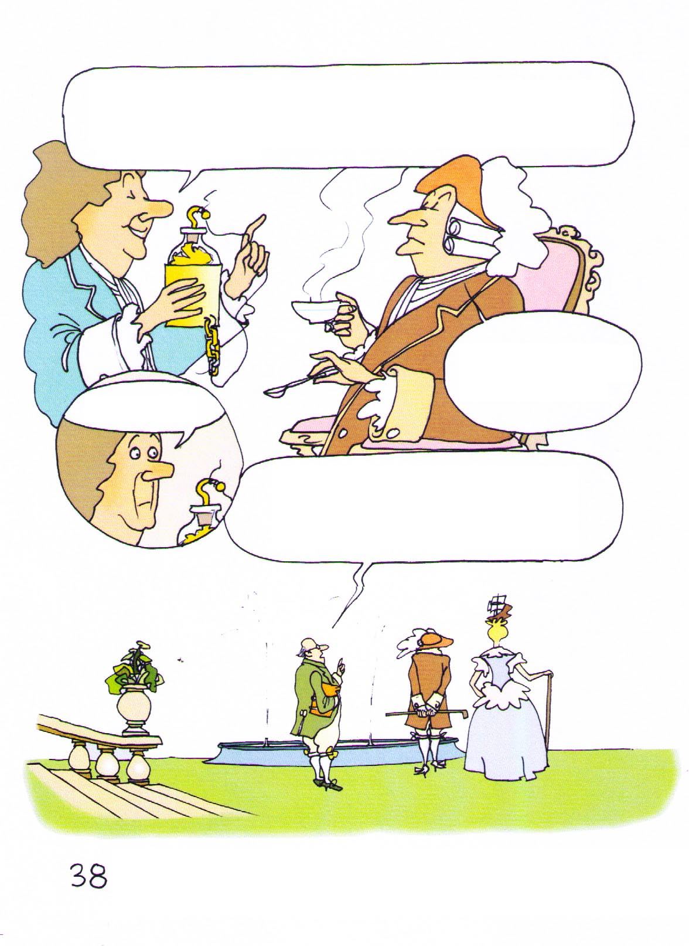
ज़नाब, मेरे आविष्कार का ऊर्जा उत्पादन में उपयोग हो सकता है.
जब मैं इस लेडेन (Leyden) जार - एक कपैसिटर को, एक पतले तांबे के तार में डिस्चार्ज करता हूँ तो वो तार एकदम गर्म हो जाता है.
आपका मतलब है
कि इस उपकरण की मदद से हम चाय बना सकते हैं?
दुर्भाग्यवश
नहीं… (*)
विद्युत के इस उपकरण में भला किसकी रुचि होगी. ज़्यादा-से-ज़्यादा इससे कुछ लोगों का मनोरंजन होगा. मेरी राय में तो इस विद्युत का कोई भविष्य नहीं है.
(*) कपैसिटर सबसे खराब ऊर्जा भंडारण प्रणाली हैं. हमारे पास आज जो सबसे
बड़ा कपैसिटर है, उससे हम मुश्किल से चार लोगों के लिए चाय बना पाएंगे.

Slide 39
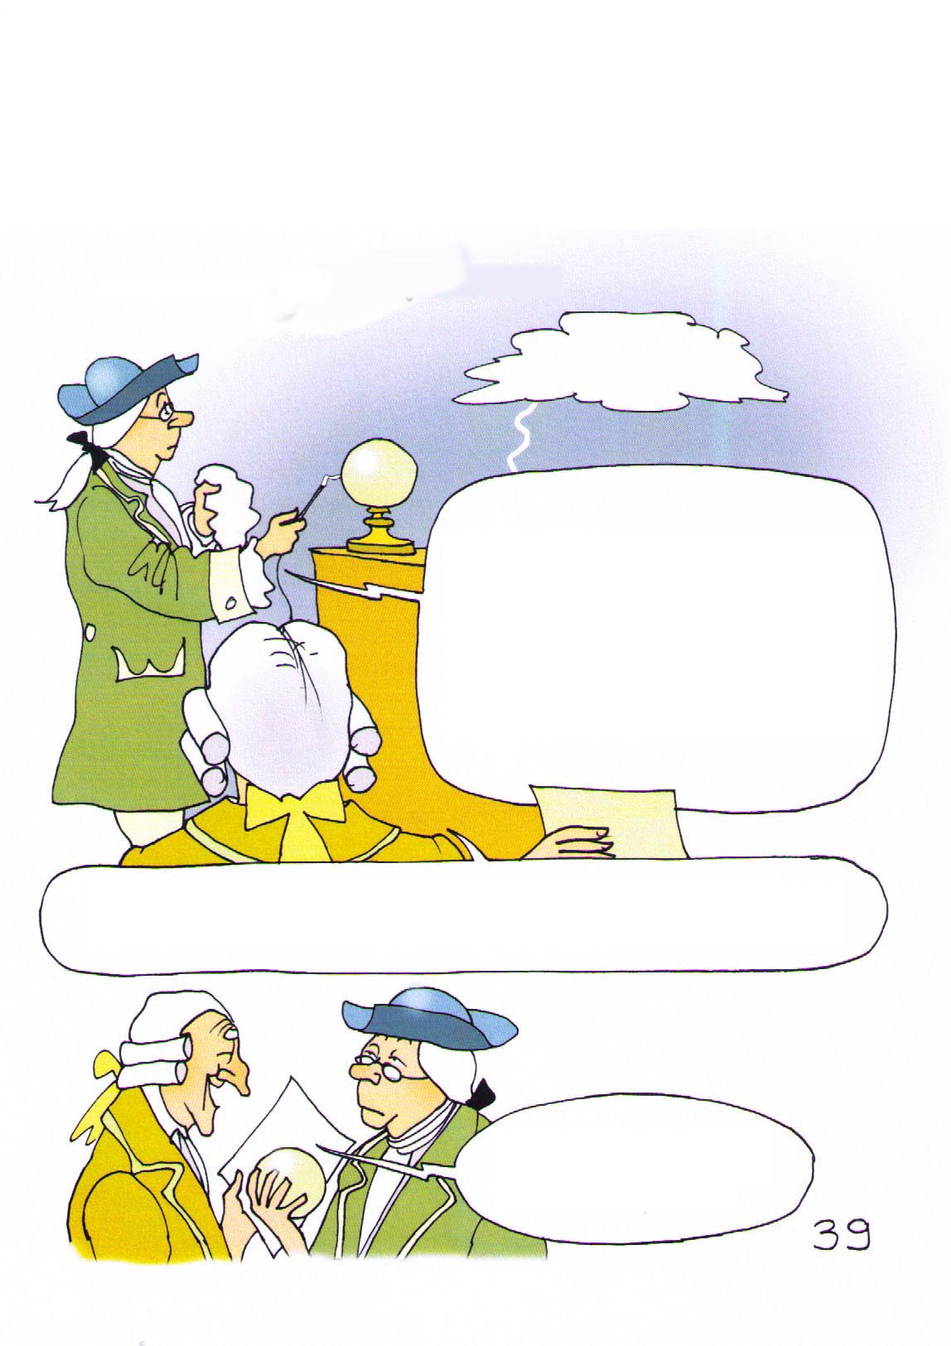
प्रकृति में विद्युत
(ELECTRICITY IN NATURE)
1750 में, फिलाडेल्फिया,
अमरीका में बेंजामिन फ्रैंकलिन
छोटी चिंगारी जो हमें एक गंधक ब्लॉक से मिलती है और बादलों में कड़कने वाली बिजली में, बहुत समानता है. क्या यह संभव है कि बादल भी, विद्युत से आवेशित हों?
मेरे मित्र, क्या आपने लंदन से आये इस पत्र को देखा है. आपके विचारों
को विज्ञान अकादमी ने नकारा है और उन्हें काल्पनिक ठहराया है.
कौन चार्ज कर सकता है, उन बादलों को? शायद, बृहस्पति का हाथ!

Slide 40
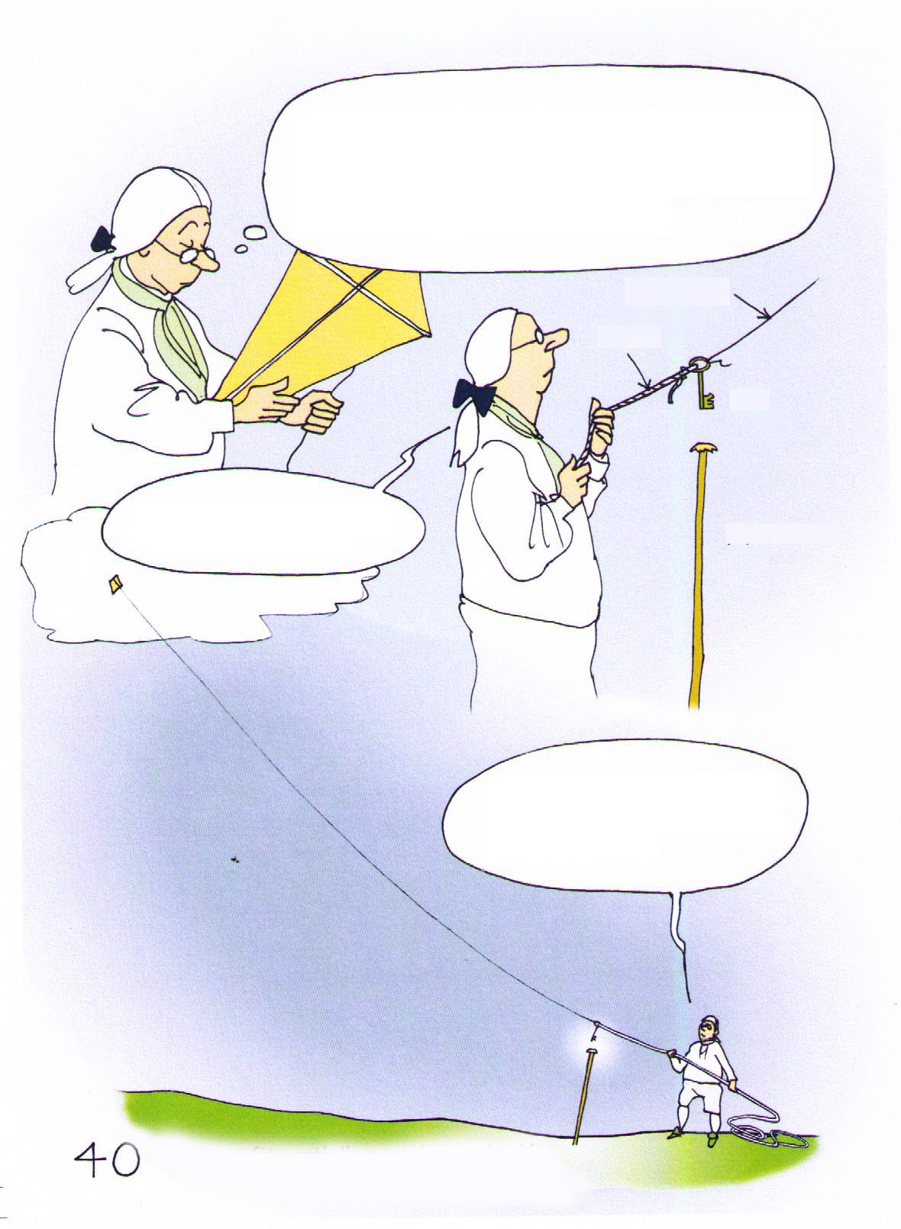
मेरा ऐसा मानना है कि अगर बादलों में डिस्चार्ज होगा तो वो बेहद शक्तिशाली होगा. इसलिए समझदारी इसी में है कि मैं विद्युत को अपने शरीर में से नहीं बहने दूँ. मुझे अपनी सेहत का भरपूर ख्याल रखना चाहिए.
तांबे का तार
रस्सी
चाभी
अरे वाह, वहाँ
एक अच्छा तूफानी बादल आ रहा है.
क्या बात है! चाभी और लोहे की ऊंची छड़ के बीच में एक चिंगारी (*)
(*) चिंगारी ने चाभी को आंशिक रूप से पिघला दिया!

Slide 41
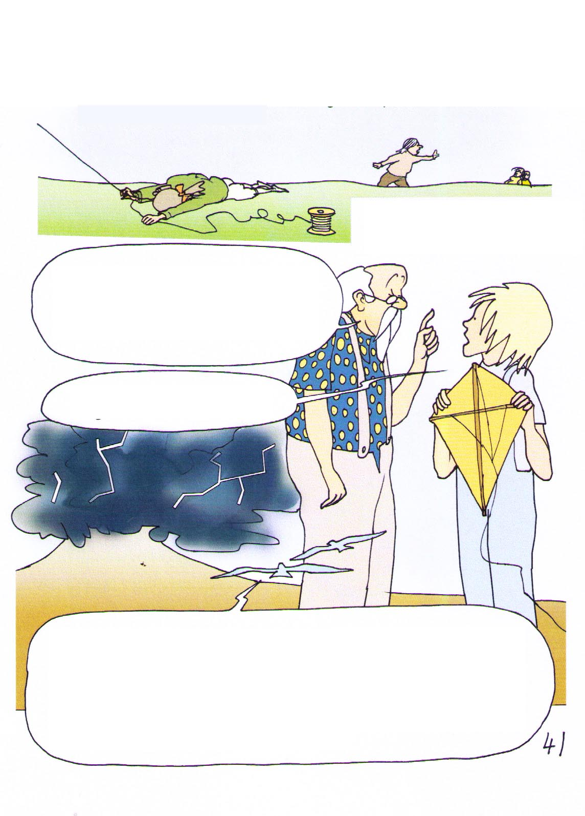
बेंजामिन फ्रैंकलिन सही निकले और उनका मजाक उड़ाने वाले गलत निकले. यह खबर जंगल की आग की तरह फैली. पर कई प्रयोगकर्ता फ्रैंकलिन जितने विवेकपूर्ण नहीं थे. उसके कुछ समय के बाद सेंट पीटर्सबर्ग में, जॉर्ज विलेम रिचमैन, विद्युत से मरने वाले पहले व्यक्ति बने.
वे अपने नंगे हाथों से धातु के तार को पकड़कर पतंग से लटके.
जब तूफान आ रहा हो, तो कभी भी बाहर पतंग न उड़ाएं. पतंग की गीली डोर अच्छे चालक (कंडक्टर) कर काम करती है और बादलों की बिजली से आप मर सकते हैं.
लेकिन यह बादल, बिजली
से कैसे चार्ज होते हैं?
ट्रिबो-इलेक्ट्रिसिटी (TRIBO-ELECTRICITY) दो पदार्थों को एक-साथ रगड़ने से पैदा होती है. ज्वालामुखी के बादलों में, धूल की गैस घूमती रहती है. वही धूल आवेशित हो जाती है और उसमें से शक्तिशाली चिंगारियां निकलती हैं. बादलों में, छोटे बर्फ के क्रिस्टल,
एक शक्तिशाली ऊपर उठती धारा में नीचे की और गिरते हैं,
वे आवेशित होते हैं और उनसे बादल चार्ज होते हैं.

Slide 42
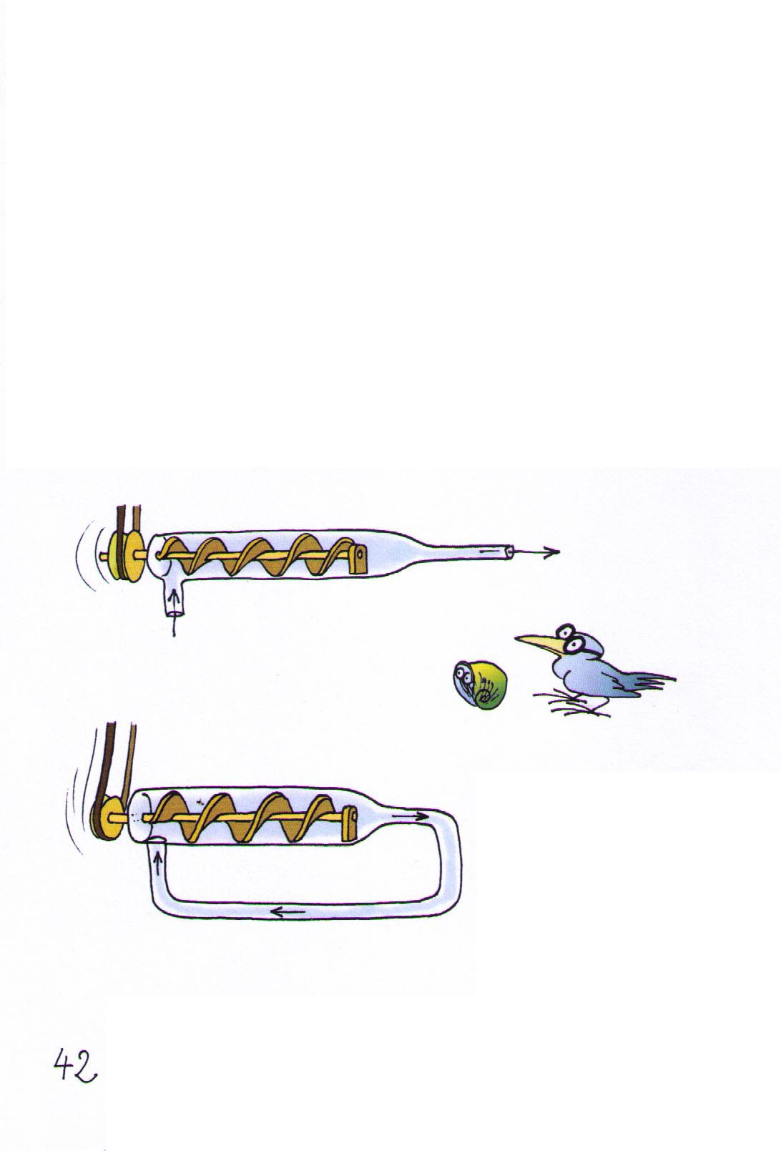
अब तक का सार यहाँ संक्षेप में प्रस्तुत है. यह सब ईसा पूर्व 5-वीं शताब्दी में शुरू हुआ जब थेल्स ने एम्बर के टुकड़ों को रगड़ा, और उसने छोटी वस्तुओं को आकर्षित किया. तेरह शताब्दियों के बाद, जब यूरोप में लोगों की विज्ञान में रुचि जगी, तब उन्होंने हर चीज़ को रगड़ना शुरू कर दिया : रेज़िन, कांच ... उन्होंने कपैसिटर में विद्युत चार्ज को संग्रहित करना सीखा, पहले हाथ से, फिर सक्षम मशीनों का उपयोग करना सीखा जो कभी-कभी खतरनाक भी होती थीं. लेकिन बिजली के करंट के स्रोतों का निर्माण होने से पहले, "बिजली का जादू" महज़ एक साधारण "जिज्ञासा" थी और मानव कल्याण के लिए उपयोगी नहीं थी. बिजली के पहले स्रोत को अपनी ऊर्जा, रासायनिक साधनों से मिली. वो एक बैटरी थी जिसका आविष्कार 1800 में इटालियन एलेसेंड्रो वोल्टा ने किया. फिर ग्राममे, टेस्ला और कई अन्य लोगों ने ऐसी मशीनों का आविष्कार किया, जिन्होंने यांत्रिक ऊर्जा को विद्युत करंट में बदला. उनके सिद्धांतों का वर्णन इस पुस्तक के दायरे से बाहर का है. यहाँ पर हम विद्युत जनरेटर को एक "इलेक्ट्रॉन-पंप" मान सकते हैं (*).
एक पंप केवल तभी लगातार कार्य करेगा जब उसमें बह रहे तरल पदार्थ की वापसी हो,
जिसे हम करंट-लूप कहेंगे.
करंट-लूप के बिना
वो काम नहीं करेगा.
(*) "इलेक्ट्रॉन-पंप" ने "विद्युत प्रवाह" को जन्म दिया. पर 18-वीं शताब्दी में की गई गलती के बाद से इलेक्ट्रिक करंट को, इलेक्ट्रॉन्स के बहाव की विपरीत दिशा में दर्शाया गया.

Slide 43
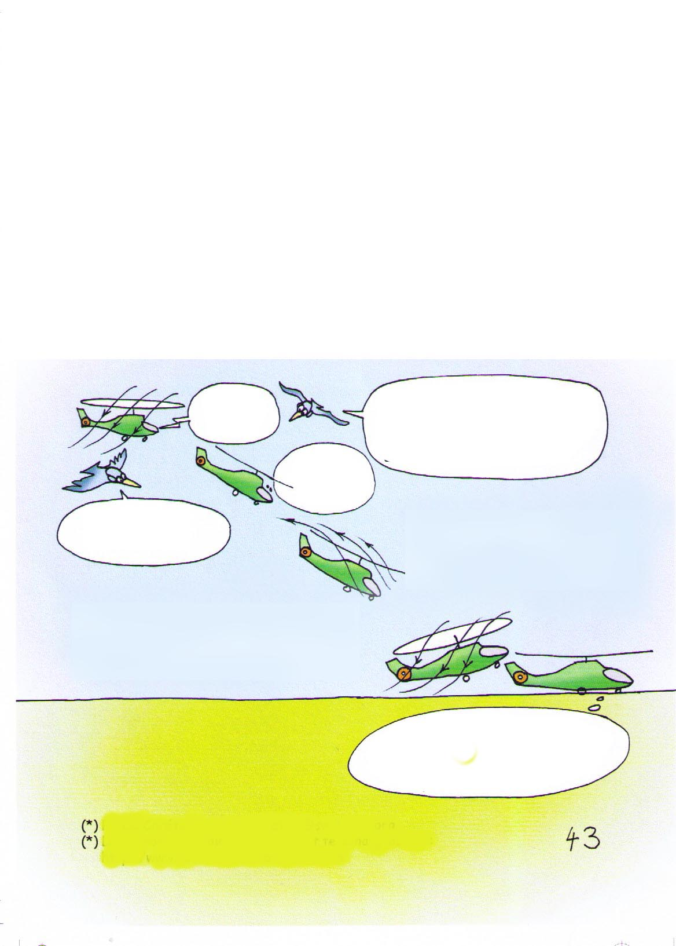
डायरेक्ट करंट (DIRECT CURRENT)
जमीन के पास, पायलट अपनी मशीन के अगले भाग को ऊपर उठाता है. हवा की दिशा ऊपर से नीचे की ओर फिर से बदलती है. इस पैंतरेबाज़ी को फ्लेयर (*) कहते हैं.
घरेलू डायरेक्ट करंट (DC) के स्रोत (गैर-रिचार्जेबल) बैटरी और एक्यूमुलेटर (रिचार्जेबल) हैं जो अक्सर मोटर कारों में पाए जाते हैं. वे कार के सभी उपकरणों और वायरलैस सिस्टम को चलाते हैं. ऑटोमोबाइल उद्योग ने हाइब्रिड सिस्टम भी विकसित किए हैं, जिन्हे परंपरागत मोटर द्वारा लगातार रिचार्ज किया जाता है.
वे अधिकतम दक्षता से काम करते हैं और बहुत कम ऊर्जा खाते हैं. फ्रेंको-ऑस्ट्रेलियन, पास्कल चेरेतिन (*), हाइब्रिड हेलीकॉप्टर के अग्रणी डिज़ाइनर हैं. उनकी प्रणाली से उड़ान मशीनों में ब्रेकडाउन और दुर्घटनाएं कम होती हैं : वैसे हेलीकॉप्टर ऑटो-रोटेशन में उतरने में असमर्थ होते हैं. कोई हेलीकॉप्टर अपने
तरीके से ग्लाइड कर सकता है, लेकिन एक नाजुक बदलाव की कीमत पर.
मोटर ठप्प हो गया!
पायलट के पास सिर्फ एक सेकंड बचा है, अन्यथा, ब्लेड रुक जाएंगे और फिर हेलीकाप्टर एक पत्थर की तरह नीचे गिरेगा.
पिच नीचे!
शून्य न हो!
45° के कोण पर नीचे उतरो
रोटर पर बहती हवा का उल्टा होना : नीचे से ऊपर की ओर और ऑटो-रोटेशन में सेटिंग.
मेरा स्टंट सफल रहा!
मैं रोटर में संग्रहित ऊर्जा का उपयोग करके अच्छी लैंडिंग कर सका.
पास्कल चेरेतिन: pascal.chretien@swissmail.org
वर्टीकल पैशन : मुफ्त डाउनलोड करें :
http://www.savoir-sans-frontieres.com

Slide 44
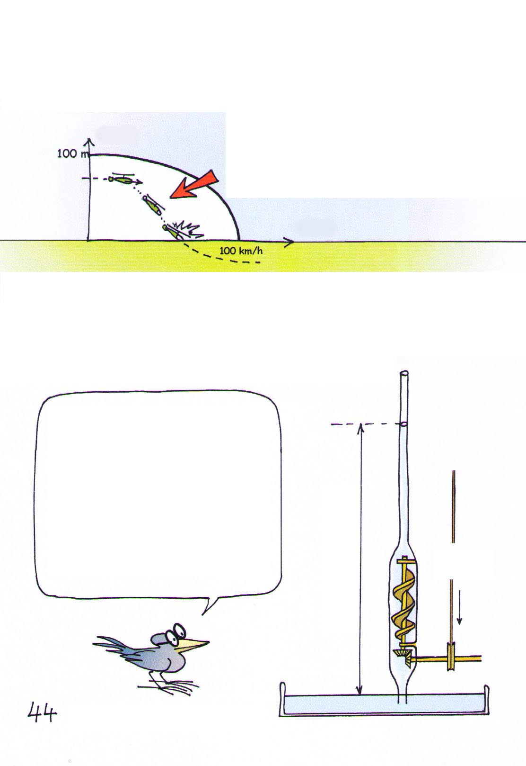
लेकिन यह स्टंट तभी सफल होगा जब जमीनी गति 100-किमी / घंटा हो,
या 100-मीटर की ऊँचाई पर गति शून्य हो, या फिर मध्यस्थ स्थिति में,
मशीन "डेड-जोन" में हो.
ऊंचाई
डेड-जोन : में कुछ भी बदलकर
ऑटो-रोटेशन में जाना और एक
नरम लैंडिंग करना असंभव होता है.
गति
हालांकि, ज्यादातर समय, हेलीकॉप्टर पायलट "डेड-जोन" में काम करते हैं. बैटरी में ऊर्जा के स्थायी भंडार के कारण वे पारंपरिक मोटर की कमी से मुक्त होते हैं. खतरे में इलेक्ट्रिक मोटर काम संभालता है, और हेलीकॉप्टरों को इस अंतर्निहित जोखिम को बचाता है (*).
अब चलिए हम सीधे विद्युत करंट पर लौटते हैं. विद्युत जनरेटर एक इलेक्ट्रॉन-पंप है, जो "इलेक्ट्रॉनिक दबाव" यानि इलेक्ट्रो-मोटिव बल बनाने में सक्षम है. अगर हम जनरेटर की तुलना पानी के पंप से करें तो ऊँचाई वो दबाव दर्शाएगी, जिसे पंप तरल को "ओपन सर्किट" में उठा सके.
इलेक्ट्रो-मोटिव बल
यांत्रिक ऊर्जा
(*) पास्कल चेरेतिन (2002) का एक विचार.

Slide 45
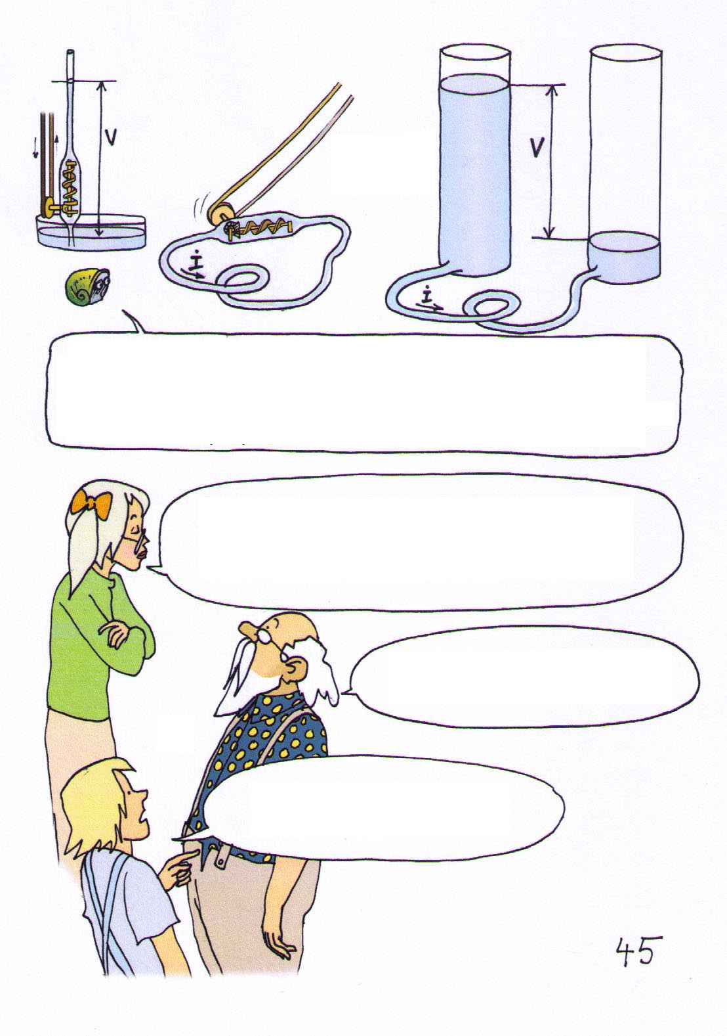
जल स्तर में अंतर (दबाव)
एक नली जिसका कटान s, और लंबाई L को एक पंप (विद्युत जनरेटर का समरूप) से जोड़कर हमें वही समान प्रवाह I (विद्युत वोल्टेज के समरूप) मिलेगा. जो हमें पानी के स्तर में अंतर वाले दो जलाशयों को जोड़ने से प्राप्त होगा जिन्हें समान शक्ति के पंप (इलेक्ट्रो-मोटिव बल के समरूप) से उठाया जाएगा.
अगर हम हाइड्रोलिक वाली मिसाल को आगे बढ़ाएं तो किसी निश्चित पानी के स्तर के अंतर V के लिए किसी नली में पानी के प्रवाह I को कौन सा घटक सीमित करता है (क्या वो पंप का दबाव होगा)?
वो घटक, नली की दीवारों
पर पानी का घर्षण होगा.
आपका मतलब है कि पानी, नली के अंदर ... उसकी दीवारों से रगड़ेगा?

Slide 46
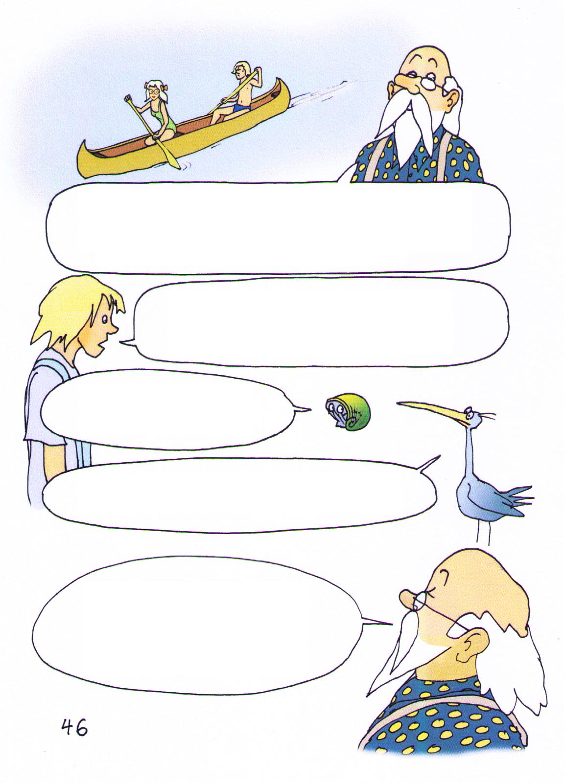
जब तुम और सोफी झील में नाव को चप्पू से चलाते हो,
तो तुम्हें पानी के घर्षण को दूर करने के लिए चप्पू पर ज़ोर से बल लगाना पड़ता है. और जब तुम लोग चप्पू चलाना बंद कर देते हो, तो नाव जल्दी ही आगे बढ़ना बंद कर देती है.
चप्पू चलाने में, ऊर्जा का उपयोग होता है, जो पानी में संचारित होती है. बाद में वो ऊर्जा कहाँ जाती है? उसका क्या होता है?
खैर, उससे कुछ भंवरे बनती हैं. इसे हम अशांत (टर्बुलेंट) ऊर्जा कहते हैं.
हां, लेकिन वो भंवरे भी कुछ देर में खत्म हो जाती हैं. तो अंत में, उस ऊर्जा का क्या होता है?
अंत में वो ऊर्जा, ऊष्मा में बदल जाती है.
इसलिए नाव खेने के लिए चप्पू चलाकर आप असल में झील का पानी कुछ गर्म करते हैं. ज्यादा नहीं, क्योंकि पानी में ऊष्मा सोखने की महान कैलोरिक क्षमता होती है.

Slide 47
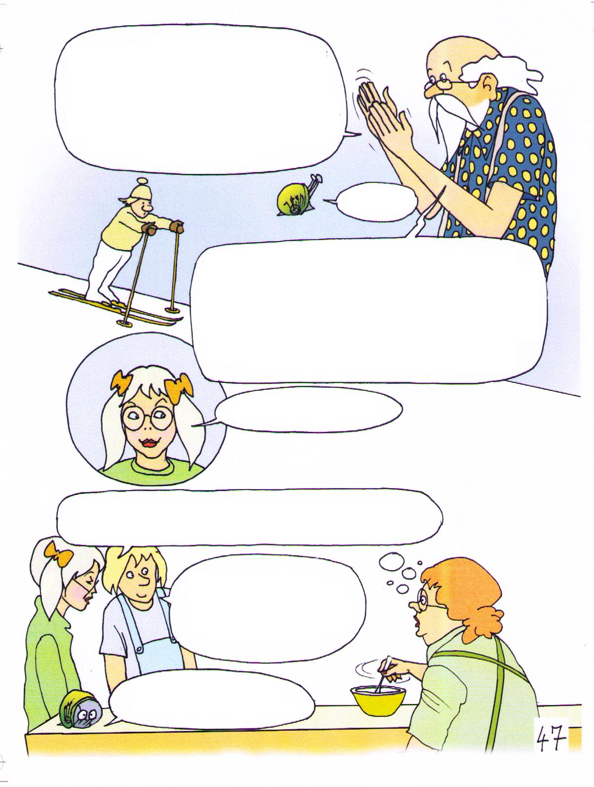
घर्षण वो प्रक्रिया है जिसके द्वारा
प्रकृति यांत्रिक ऊर्जा को, ऊष्मीय ऊर्जा यानि गर्मी में बदलती है. जब हम अपने हाथों को आपस में रगड़ते हैं तब भी ऐसा ही होता है. हम चाहें तो बर्फ को रगड़कर उसे पिघला भी सकते हैं.
क्या
सच में?
जब आप एक बर्फ के ढलान पर "स्की" करते हैं तब आपको फिसलना शुरू करने के लिए कुछ दबाव डालना पड़ता है. यह दबाव स्की को छुड़ाने के लिए नहीं बल्कि बर्फ की एक पतली परत को, जो स्की के संपर्क में होती है उसे घर्षण से पिघलाने के लिए लगाना पड़ता है. इसलिए हम बर्फ पर नहीं, बल्कि पानी की एक पतली फिल्म पर स्की करते हैं. वो फिल्म फिर से तुरंत बर्फ बन जाती है.
मुझे एक विचार आया है.
मैरी, जब आप मेयोनेज़ (गाढ़े मक्खन) को चम्मच
से हिलाती हैं, तो आप उसका तापमान बढ़ाती हैं?
शायद बहुत ज्यादा नहीं, क्योंकि मेयोनेज़ की कैलोरिक क्षमता बहुत ऊंची होती है.
पर इसका विद्युत से क्या लेना-देना है?

Slide 48
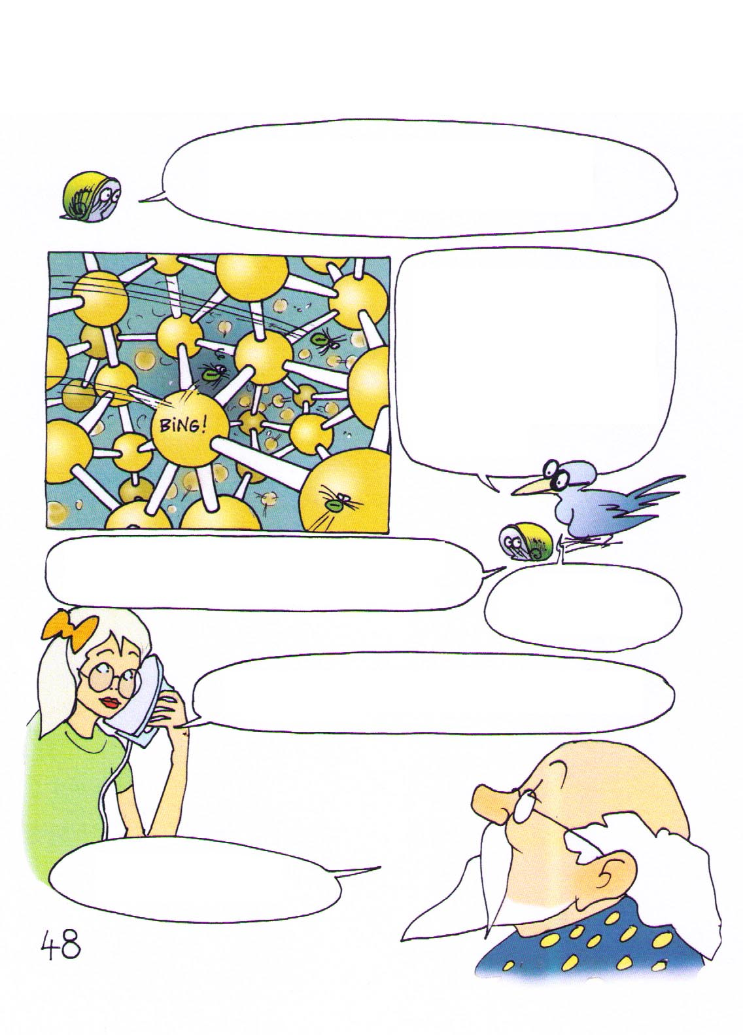
प्रतिरोध (RESISTANCE)
आप कहीं यह तो नहीं कह रहे हैं कि एक
विद्युत तार में घूमने वाले इलेक्ट्रॉन्स उसके चारों ओर लिपटे इंसुलेशन आवरण से रगड़ते हैं.
धातु में बना परमाणुओं
का जाल, स्थिर इलेक्ट्रॉन्स की प्रगति को धीमा करता है. क्योंकि वे लगातार इन बाधाओं से टकराते हैं, इसलिए वे उन्हें कुछ ऊर्जा भी देते हैं.
पर जब धातु के परमाणु अपनी जगह पर
स्थिर होते हैं, फिर वे ऊर्जा कैसे प्राप्त करते हैं?
उससे संपूर्ण नेटवर्क कंपन करेगा!
लोहे के टुकड़े को गाल से छूने पर मुझे कोई भी परमाणु कम्पन करता हुआ महसूस नहीं होता है.
पर गाल के परमाणुओं ने उन्हें
ज़रूर महसूस किया होगा.

Slide 49
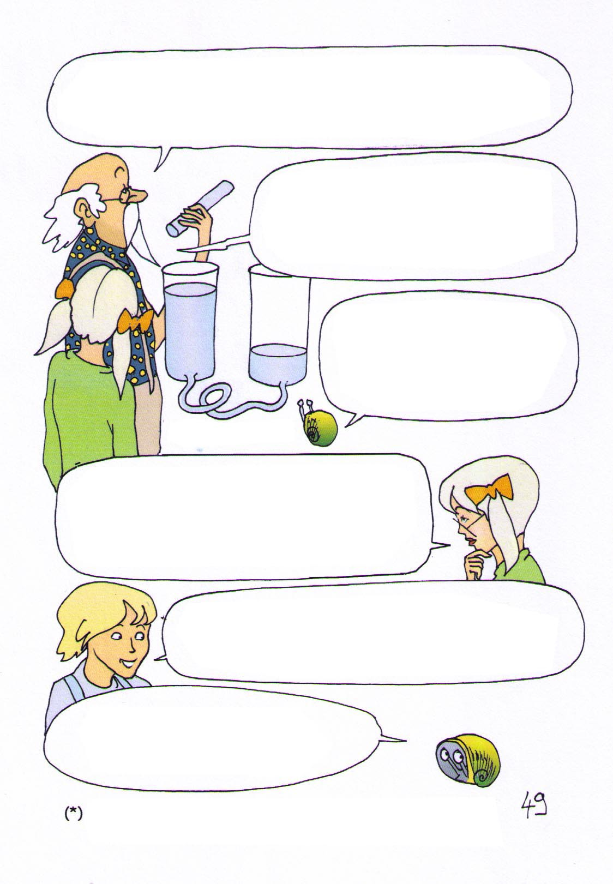
अगर हम विद्युत और फ्लूइड-मैकेनिक्स के बीच पूर्ण तालमेल बैठाना चाहते हैं, तो हमें तरल को छिद्रपूर्ण (रिसने वाले) माध्यम में से बहने देना होगा, जिसकी रिसने की क्षमता, विद्युत चालकता (*) के समतुल्य होगी.
दबाव में अंतर (P1 - P2) पोटेंशियल डिफरेंस (V1 -V2) के अंतर के बराबर होगा, और तरल का प्रवाह, विद्युत करंट की तीव्रता I के बराबर होगा.
तब प्रश्न उठेगा : दबाव में अंतर के लिए V = P1 - P2, नली की रिसने क्षमता Pi = 1 / ρ, किसी दी गई लंबाई L और कटान S के लिए आउटपुट I कितना होगा?
लंबाई L, कटान S
1) जितना अधिक रिसाव होगा Pi (या विद्युत चालकता Rho), तरल प्रवाह (विद्युत करंट).
2) जितनी लम्बी नली होगी उतना ही अधिक तरल
(या बिजली) गुजरेगी.
3) नली का कटान जितना छोटा होगा : वही बात होगी.
आपकी इस नियम के बारे में क्या राय है :
प्रवाह I = दबाव में अंतर (P1 - P2) /
(प्रतिरोधकता ρ x लंबाई L / कटान S)
यह एक बहुत अच्छा नियम है. पर इसे विद्युत पर लागू करने पर हमें क्या मिलेगा?
प्रतिरोध, सुचालकता का उल्टा होता है.

Slide 50
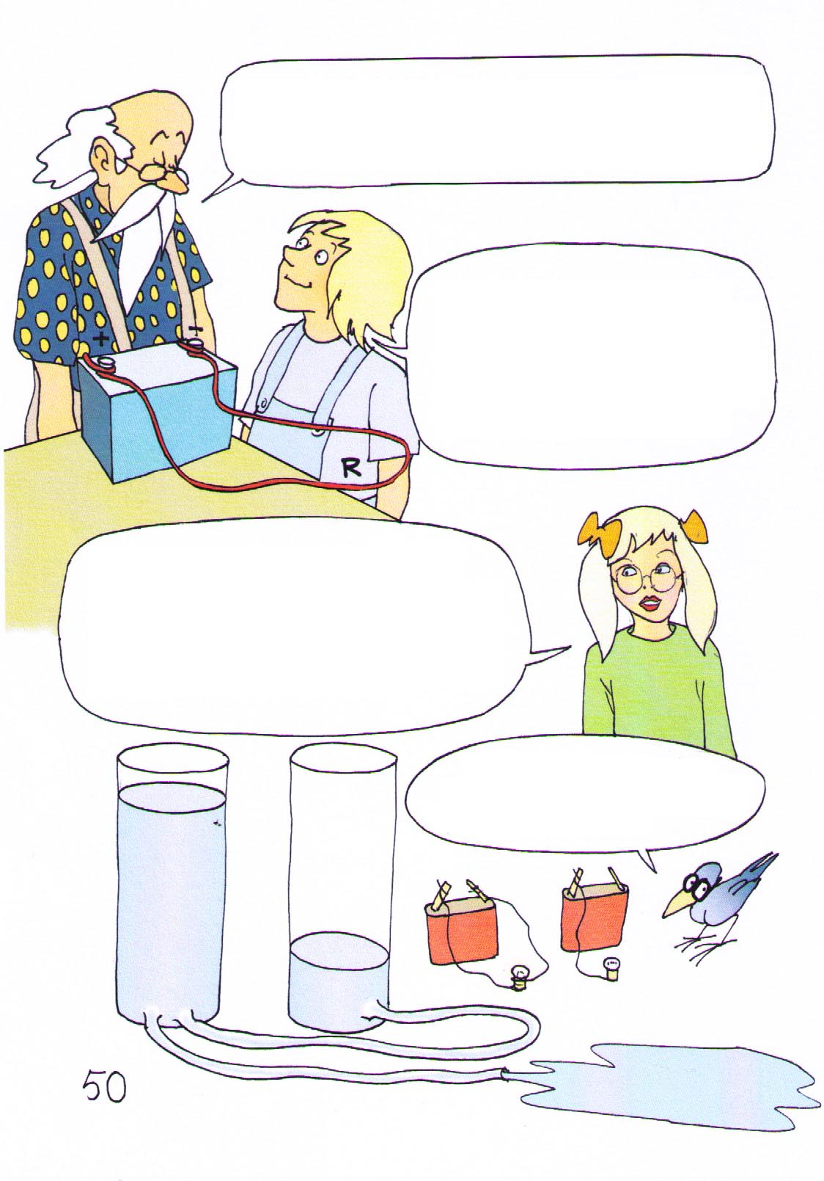
विद्युत में हम उस सूत्र को इस तरह लिख पाएंगे:
I (विद्युत तीव्रता) = (V1-V2), पोटेंशियल डिफरेंस / प्रतिरोधकता (ρ [x?] L / s)
दूसरे शब्दों में, किसी नली में तरल पदार्थ की प्रगति के प्रतिरोध की गणना उसी सूत्र के साथ की जा सकेगी जिससे किसी तार में विद्युत प्रतिरोध की गणना की जाती है.
ज़रा ठहरो. हाइड्रोलिक के साथ तुलना में मुझे कुछ समझ में नहीं आ रहा है. किसी नली या रिसने वाले ट्यूब में तरल के बहने के लिए, दो जलाशयों में अलग-अलग पानी के स्तर होना ज़रूरी नहीं है.
लेकिन जब हम दोनों तारों
में से एक को "हवा में" लटका देते हैं,
तो फिर करंट बहना बंद हो जाता है.

Slide 51
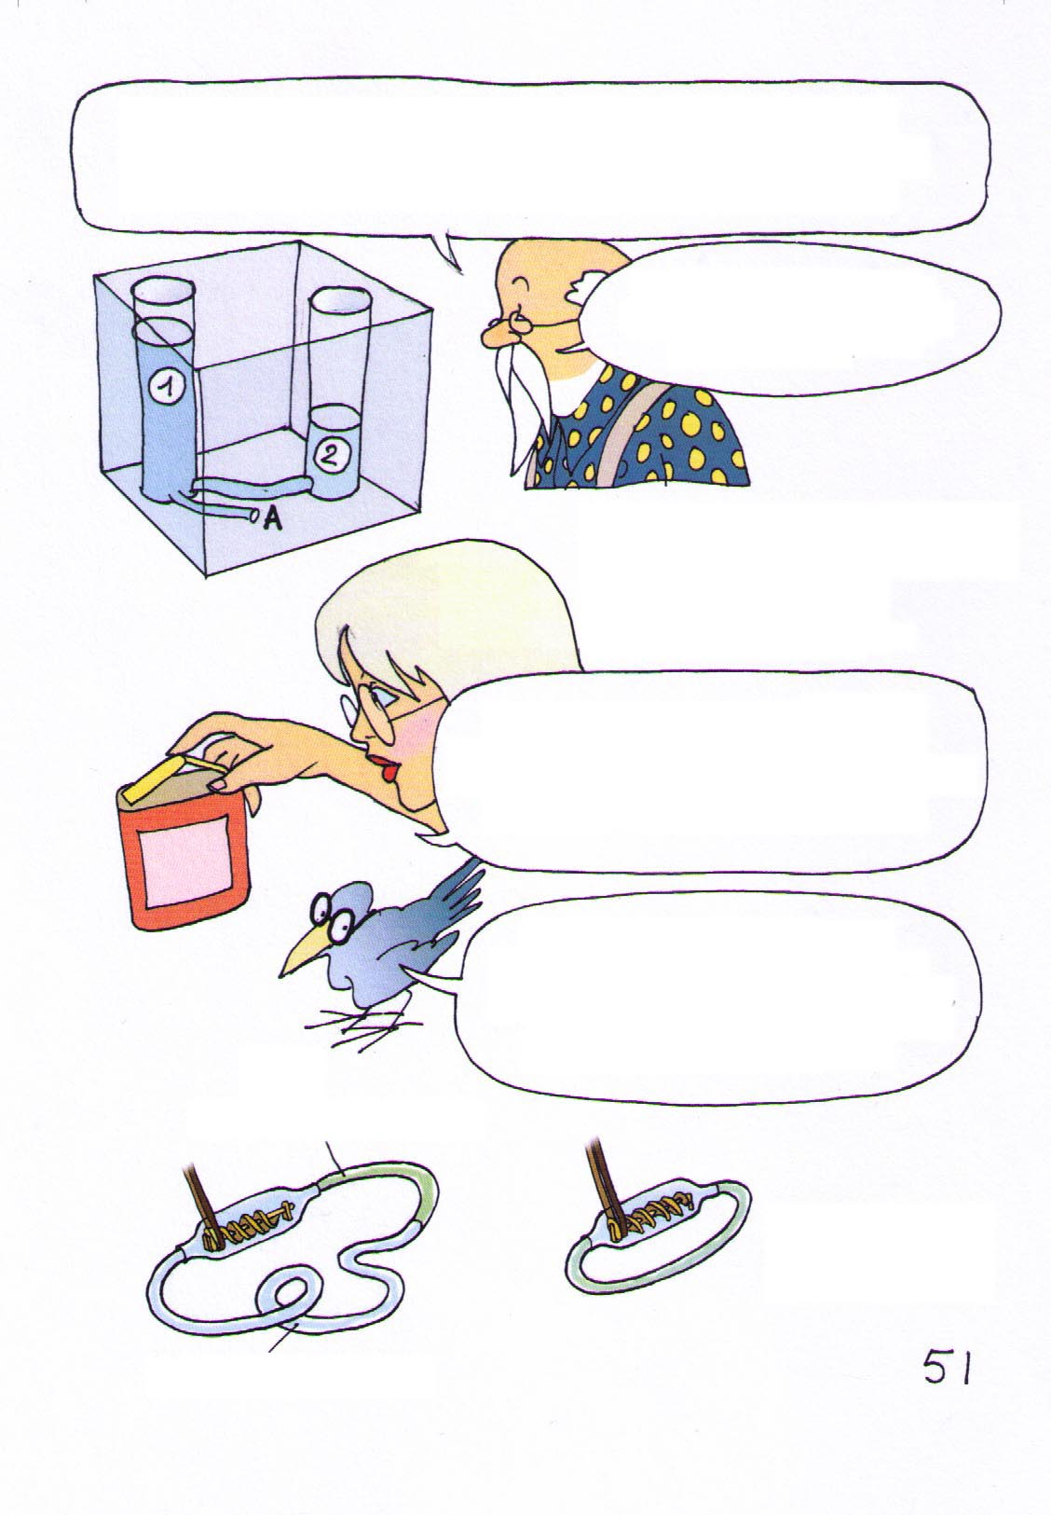
आप कुछ भूल रहे हैं: हवा एक विद्युत सुचालक नहीं है, वो एक कुचालक यानि इन्सुलटर है. अगर आप तुलना को पूरा करना चाहते हैं, तो आपको उस पूरी असेंबली को प्लास्टिक सामग्री से ढंकना होगा.
पात्र 1 में मौजूद तरल, छेद A में से बाहर नहीं निकल सकता है.
आंतरिक प्रतिरोध
(INTERNAL RESISTANCE)
लेकिन अगर मैं इस बैटरी के दोनों
टर्मिनल्स को धातु के तार से "शार्ट-सर्किट" कर दूं, तो क्या एक तीव्र करंट नहीं बहेगा
और तात्कालिक डिस्चार्ज नहीं होगा?
नहीं! क्योंकि प्रत्येक विद्युत जनरेटर में आंतरिक प्रतिरोध शून्य नहीं, कुछ-न-कुछ ज़रूर होता है, जो उसके करंट उत्पादन की अधिकतम सीमा को निर्धारित करता है
आंतरिक प्रतिरोध
बाहरी प्रतिरोध

Slide 52

बिजली के खतरे
(DANGERS OF ELECTRICITY)
अरे ज़रा देखो! बिजली के प्रभाव में मेंढक के पैर चल रहे हैं.
हाँ. एलेसेंड्रो वोल्टा के बैट्री का आविष्कार करने से पहले लुइगी गैलवानी ने पाया था कि जब कमजोर करंट मेंढक की मांसपेशियों में बहता था, तो मांसपेशियों में संकुचन होता था.
मेंढकों के साथ जो परिणाम मिले वही नतीजे लोगों और घोंघों के साथ भी मिले.
अगर हम 50-वोल्ट के बिजली के करंट को अपने सूखे हाथों से छूएंगे तो उससे कोई खतरा नहीं होगा.
मानव शरीर में कई ऐसे तत्व होते हैं जिनमें से विद्युत करंट बह सकता है - नसें, रक्त वाहिकायें, मांसपेशियां आदि. 50-वोल्ट के नीचे, मनुष्य की त्वचा एक इन्सुलेटर जैसे कार्य करती है.

Slide 53

उसके आगे?
हाँ, विद्युत करंट मनुष्य के शरीर में से भी गुज़र सकता है. यदि त्वचा गीली हो, तो करंट पसीने के छिद्रों में से होकर बह सकता है.
बाहरी त्वचा
पसीने की ग्रंथियां
विद्युत चालकता की इस भिन्नता का उपयोग "झूठ पकड़ने"
(LIE DETECTOR) यंत्रों में किया जाता है. (जब लोग झूठ बोलते हैं
या भावुक होते हैं तो उन्हें पसीना आता है). साथ में "साइनटॉलोजी" नामक संप्रदाय इसका उपयोग करता है जो इस उपकरण को "इलेक्ट्रो-साइकोमीटर" बुलाता हैं.
शरीर में उत्पन्न हुई क्षति (*) करंट की तीव्रता पर निर्भर करती है. एक एम्पीयर का एक-हज़ारवां हिस्सा एक मामूली गुदगुदी पैदा करता है. एक एम्पीयर का
सौवां-हिस्सा मांसपेशियों को कंट्रोल करता है. तब इंसान के हाथ तारों से चिपक जाते हैं, डायफ्राम तन जाता है, सांस लेना मुश्किल होता है और बाद में सांस रुकने से मृत्यु हो जाती है. एक एम्पीयर के दसवें-हिस्से से हृदयगति रुक सकती है या फिर दिल असंगत तरीके से धड़कने लगता है.
कुछ ऐसा है जो मुझे समझ में नहीं आ रहा है. यहाँ एक उच्च विद्युत स्रोत (**) है जो कई हज़ार वोल्ट शक्ति का है, पर फिर वो सिर्फ थोड़ी सी गुदगुदी ही क्यों पैदा करता है?
(*) फ्रांस में, हर वर्ष 200 लोग इलेक्ट्रोक्यूशन यानि बिजली से मरते हैं.
(**) "रहूमक्रॉफ कोइल"

Slide 54

उच्च आंतरिक प्रतिरोध, करंट की तीव्रता को एक एम्पीयर के हजारवें-हिस्से तक सीमित करता है, तब भी जब स्रोत बिजली के अच्छे सुचालक कंडक्टर से जुड़ा हो.
उच्च
वोल्टेज
आंतरिक प्रतिरोध
बाहरी प्रतिरोध
इन-लाइन क्षति (IN-LINE LOSSES)
हमारे पंप का डिज़ाइन महज़ संयोग से नहीं बना. आर्किमिडीज़ का पेंच अंदर की दीवार को नहीं छूता है, जिसका अर्थ है कि स्थिर-गति से घूमने पर भी, पंप की आउटपुट ट्यूब के घर्षण से प्रभावित होती है, जो तरल के प्रतिरोध का विरोध करता है. यदि पंप एक बहुत पतली ट्यूब से जुड़ा होगा, तो उसकी आउटपुट लगभग शून्य हो जाएगी.

Slide 55

बिजली के तार लंबी दूरी तक खींचने से हमें कई काम करने में सुविधा हुई है. हीटिंग, प्रकाश (बल्ब फिलामेंट को गर्म करके), इलेक्ट्रिक मोटर्स के ज़रिए
हम यांत्रिक ऊर्जा का उत्पादन कर सकते हैं.
यदि पानी लाने वाला पाइप बेहद लंबा होगा, तो उसमें बहुत घर्षण होगा फिर उससे बहुत कम पानी ही बह पाएगा. उसकी सारी ऊर्जा रास्ते में, घर्षण में ही क्षय हो जाएगी और उससे केवल पर्यावरण ही गर्म होगा.
मेरा विद्युत DC का स्रोत करीब सौ किलोमीटर दूरी पर है. उसके केबल का प्रतिरोध इतना अधिक है कि मुझ तक करंट मुश्किल से ही पहुंच पाता है.
अगर हम 220-वोल्ट DC को कहीं दूर से लाने की कोशिश करेंगे तो उसकी सारी ऊर्जा रास्ते में ही खत्म
हो जाएगी.
आवृत्ति (f)
मुझे AC का उपयोग
करके लंबी दूरी पर बिजली पहुंचाने का एक बढ़िया तरीका मिला है.
क्या आपको लगता है
कि उससे कुछ बदलेगा?

Slide 56

मोटर
अगर चीज़ जटिल बन सकती है तो
उसे सरल क्यों करें?
इससे आप सीधी रेखा की गति को एक सतत घूमने वाली गति में बदल सकते हैं.
(पुरानी घड़ियों के पेंडुलम जैसे)
मुझे लगा कि अल्टेरनेटिंग करंट (AC) के उपयोग से ऊर्जा को आसानी से लम्बी दूरी तक भेजा जा सकेगा. लेकिन उसमें बेहद अधिक घर्षण के कारण सब कुछ रास्ते में ही खो गया, इसलिए अंत में मैं सिर्फ पक्षियों को ही गर्म रख पाया!
हमें घर्षण के कारण होने वाले नुकसान को कम करना है. उसके लिए तरल पदार्थ के आगे-पीछे की गति की एम्पलीटीयूड, निरंतर आवृत्ति, आउटपुट,
या दूसरे शब्दों में, तीव्रता को कम करना है. लेकिन जब हम इस आउटपुट-तीव्रता को कम करेंगे, तो फिर पावर (ऊर्जा) का क्या होगा?
आर्ची, आप कुछ भूल रहे हैं. दबाव केवल सतह
की एक इकाई पर नहीं लगता है, बल्कि वो
(ऊर्जा घनत्व / आयतन) की इकाई पर भी होता है.
यदि आप आउटपुट वॉल्यूम I को कम करेंगे, तो दबाव बढ़ाकर, आप ऊर्जा प्रवाह को संरक्षित कर सकते हैं.

Slide 57

इसका समाधान प्लंजर-सिलिंडर में है, जो कम दाब p पर एक बड़े विस्थापन
A को, एक छोटे विस्थापन a में उच्च दाब P पर बदलता है.
इस संगठन से ऊर्जा की मात्रा नहीं बदलती है p A = P a जिसकी आवृत्ति f है,
लेकिन चूंकि प्रत्येक चक्र में तरल का विस्थापन कम होता है, उससे घर्षण के कारण नुकसान भी कम होता है.
ऊर्जा आपूर्ति
उच्च दबाव के कारण रूपांतरण
उच्च दबाव में ऊर्जा का परिवहन
दुबारा बदलाव कम दबाव में
उपयोगकर्ता
किसी तरल के परिवहन की बजाए, बिजली की दुनिया में विद्युत आवेशों का परिवहन होगा. किसी अल्टेरनेटिंग करंट (ए. सी.) ले जाने वाले कंडक्टर में, विद्युत आवेशों के प्रवाह की गति कम-ज़्यादा होती है. यहाँ पर "प्रवाह" (फ्लो) का स्थान "तीव्रता" शब्द लेता है, और "दबाव" शब्द का स्थान "वोल्टेज" लेता है. कोई ट्रांसफॉर्मर करंट को इस तरह से परिवर्तित करता है जिससे V x I संरक्षित रहता है. विद्युत-चुंबकीय (ELECTRO-MAGNETISM) के ऑपरेटिंग सिद्धांत इस एल्बम के दायरे से बाहर के हैं.
- प्रबंधन

Slide 58

ए. सी. करंट और उसके गुण
(ALTERNATING CURRENT AND ITS VIRTUES)
नरम लोहे की कोर
ट्रांसफॉर्मर केवल ए. सी. पर काम करते हैं.
कम वोल्टेज:
220-वोल्ट
उच्च तीव्रता
उच्च वोल्टेज:
400,000-वोल्ट
कम तीव्रता
इलेक्ट्रिक ट्रांसफॉर्मर देखने में ऐसा दिखता है.
उसमें दो सर्किट होते हैं जो एक अल्टेरनेटिंग चुंबकीय क्षेत्र द्वारा जुड़े होते हैं. इन सर्किट को एक नरम लोहे की कोर पर लपेटा जाता है. यदि पावर स्रोत इनपुट (प्राइमरी) बाईं तरफ हो और आउटपुट (सेकेंडरी) दाईं ओर हो, सिस्टम वोल्टेज बढ़ाने का कार्य करता है जिसमें V1 x I1 = V2 x I2 होता है. इसके विपरीत यदि, स्रोत दाईं ओर हो और आउटपुट बाईं ओर हो, तो ट्रांसफॉर्मर वॉल्टेज को कम करता है. इससे उच्च वोल्टेज
(400,000-वोल्ट), 50 आवृत्ति (*) की तीव्रता से, सैकड़ों एम्पीयर वाले अल्टेरनेटिंग करंट को 200-किलोमीटर की दूरी तक भेजा जा सकता है.
पूरे नेटवर्क में इलेक्ट्रिक पावर स्टेशनों का एक जाल होगा.
बिजलीघर
ऊर्जा: गर्मी (कोयला आधारित, परमाणु ऊर्जा स्टेशन)
या हाइड्रो-इलेक्ट्रिक ऊर्जा, पवन-ऊर्जा, तरंग-शक्ति, सौर)
गैस टर्बाइन
एक अल्टरनेटर जो 5000-वोल्ट का ए. सी. पैदा करता हो.
यह ट्रांसफार्मर वोल्टेज को 400,000-वोल्ट तक का बढ़ाता है.
हाई वोल्टेज
लाइन्स
दो चरणों
में परिवर्तन
200-किमी से कम की दूरी तक विद्युत को 40,000-वोल्ट पर ले जाया जाता है.
ट्रान्सफ़ॉर्मर
उपयोगकर्ता

Slide 59

400,000-वोल्ट की लाइनें बड़े इलाकों में बिजली पहुंचाती हैं.
फिर 20,000-वोल्ट की लाइनें, शहरों में बिजली की आपूर्ति करती हैं. इन उच्च वोल्ट की लाइनों के अंतिम चरणों में वाशिंग मशीन के आकार के ट्रांसफार्मर होते हैं. ये ट्रांसफार्मर दर्जनों घरों, दुकानों, ऑफिस आदि में बिजली पहुंचाते हैं.
यह सब बहुत सरल लगता है. आपको बस दो तारों को लाकर उन्हें एक इलेक्ट्रिक सॉकेट में घुसाना होगा. फिर एक को पॉजिटिव वोल्टेज मिलेगा, और दूसरे को उसका विपरीत वोल्टेज मिलेगा - एक सेकंड में 50 बार.
(वोल्टेज)
पर असल में वो इतना आसान
नहीं होता. अगर बिजली गिरने से बिजली की लाइन का कोई हिस्सा टूट जाए तो क्या होगा?
आसमान से बिजली गिरने की घटना को हमें बड़ी गंभीरता से लेना होगा (*). वो प्रयोगशाला का एक साधारण प्रयोग नहीं है. अगर हम हाइड्रोलिक वाली तुलना पर लौटें तो यह तरल ले जाने वाली नली पर एक ज़ोरदार हथौड़ा मारने जैसा होगा: एक भयानक वार!
स्कैंडिनेवियाई लोग इसे
"थोर का हथौड़ा" बुलाएंगे.
(*) फ्रांस में आसमान से बिजली गिरने से हर वर्ष 200 लोग मरते हैं!
क्या विद्युत द्रव ऐसा है जिसे दबाया न जा सके?

Slide 60

विद्युत में, हम अपनी पृथ्वी को एक विशाल कपैसिटर मानते हैं जिसमें विद्युत आवेशों को वोल्टेज बिना बदले भेजा, या निकाला जा सकता है, और जिसे हम मनमाने तौर पर शून्य का मान दे सकते हैं. हाइड्रोलिक्स में, इसका समतुल्य एक विशाल आयतन होगा, जिसका दबाव हम बदल सकते हैं. उसके लिए हम ... वातावरण का उपयोग करेंगे. इसीलिए "अर्थिंग" का मतलब होगा उसे खुली हवा में भेजना.
खुली हवा में भेजना
स्थिर पिस्टन
स्प्रिंग
ऊर्जा स्रोत
यह उस रहस्य का स्पष्टीकरण है जिसे बहुत कम लोग समझते हैं. आपके इलेक्ट्रिक सॉकेट में अल्टेरनेटिंग करंट (ए. सी.) आता है. जब सॉकेट किसी विद्युत उपकरण, या रेडिएटर से न जुड़ा हो तो आप एक पेचकश-विद्युत-टेस्टर का उपयोग कर सकते हैं. तब आपको पता चलेगा कि दो कनेक्शनों में से केवल एक ही में आवेश है और वो वोल्टेज दिखाता है. दूसरा, न्यूट्रल वाला कनेक्शन कोई आवेश नहीं दिखाएगा.
इन्सुलेशन
प्रतिरोध (महत्वपूर्ण)
पेचकश ब्लेड
नियोन गैस से भरा लैंप
संपर्क
संपर्क
क्या?
प्रकाश
वो जलती है!
बिजली सॉकेट में, दो लाइनों में से एक "अर्थ" होगा. वो आसमान की बिजली से पैदा हुए किसी भी ओवरवॉल्टेज को सीधे धरती में ले जायेगा और आपके जीवन की सुरक्षा करेगा.

Slide 61

जैसे ही आप बिजली का स्विच "ऑन" करते हैं
तब क्या करंट सीधे पृथ्वी में नहीं जाता है?
इस असेंबली को देखें.
नल B और C खुले हैं. पिस्टन P
चलता है. लेकिन तरल A में नहीं बहता है
क्योंकि वो एक बंद सर्किट में घूम रहा है और उसे दबाया नहीं जा सकता है. यदि कोई तरल A में बहता है, तो वो कहां से आता है? इस समय B और C में दबाव भिन्न होते हैं, लेकिन असेंबली ऐसी है कि दबाव में भिन्नता केवल वायुमंडलीय दबाव के आसपास ही हो सकती है, चाहे वो दबाव कम-या-अधिक हो. बिजली के परिवहन में, इस "अर्थिंग" का मतलब होगा कि कम-और-उच्च वोल्टेज का उतार-चढ़ाव, केवल शून्य वोल्टेज के आसपास ही काम करेगा.
अल्टरनेटर
स्टेप-अप ट्रांसफार्मर
"अर्थिंग" में से कोई करंट नहीं बहता है. इसमें वोल्टेज का
उतार-चढ़ाव, पृथ्वी के शून्य वोल्टेज के आसपास ही होता है.
दो स्टेज का ट्रांसफार्मर
वोल्टेज का कम होना
"अर्थिंग"
उपयोगकर्ता
व्यक्ति की सुरक्षा के लिए अतिरिक्त सुरक्षा तरीकों को लागू करना होगा.
"अर्थिंग"
"अर्थिंग"

Slide 62

लीनियर लाइटनिंग कंडक्टर
बिजली
कड़कना
उच्च वोल्टेज की लाइनें एक "अर्थिंग" से जुड़ी होती हैं जो संरक्षित होता है और एक लीनियर लाइटनिंग कंडक्टर की तरह कार्य करता है.
इसलिए "अर्थिंग" को गुणा किया जाता है. उपयोगकर्ताओं के घरों में एक और "अर्थिंग" होती है, जो घर के सभी जोखिम वाले उपकरणों से जुड़ी होती है.
जोखिम वाले उपकरण
धातु आवरण
मोटर
दफन ग्रिड
क्यों?
यह क्या चीज़ है?
यदि आप उच्च वोल्टेज लाइनों को
देखें, तो आप पाएंगे कि जो सबसे ऊपर वाली लाइन है वो लाइटनिंग कंडक्टर के रूप में कार्य करती है, और करंट ले जाने वाले तार, तीन के समूह में होते हैं.
वह कुछ
और है.

Slide 63

वास्तव में, अल्टरनेटर में, तीन-फेज़ के करंट का उत्पादन होता है. उसकी तुलना हम एक क्रैंकशाफ्ट से कर सकते हैं. सिलेंडर के अंदर वाले पिस्टन ऊपर-नीचे चलते हैं और दबाव को बढ़ाते और कम करते हैं, और बारी-बारी से चरणों में करंट का उत्पादन करते हैं. इन दबावों का कुल योग एक-सामान और स्थिर रहता है और वो एक न्यूट्रल पैदा करके उसे खुली हवा में भेजते हैं.
ऊर्जा
हम उसका
प्रयोग क्यों करें?
कम दबाव
पुन: कम दबाव में बदल
खुली हवा
में भेजना
उच्च दबाव के तहत परिवहन
. तीन-फेज़ वाले मोटर तुरंत और हमेशा शुरू होते हैं और फिर रुकते नहीं हैं. किसी कारखाने में, ऐसे मोटर्स - केबल A, B और C से जुड़े होते हैं. आपके घर में तीन-फेज़ नहीं होते हैं. बिजली कंपनी आपके घर में इन केबलों का सिर्फ एक-फेज़ और एक न्यूट्रल जोड़ती है.
यह विद्युत मोटर्स की वजह से ही संभव हैं. आप उन उन चुनिंदा विशेष लोगों में से होंगे जो तीन-फेज़ की क्रिया को
समझते हैं.

Slide 64

अंतिम शब्द (EPILOGUE)
अब हम विद्युत के बारे में थोड़ा अधिक जानते हैं.
एक "टेस्टर" या परीक्षण-पेचकश की
मदद से हम यह पता लगा सकते हैं कि किसी वस्तु में करंट है या नहीं.
हमने यह भी सीखा है कि बिजली के उपकरणों को गीले हाथों
से नहीं छूना चाहिए, और उन्हें छूते समय अपने पैर पानी में न रखें.
अंत में हम डिफरेंशियल सर्किट ब्रेकर का उल्लेख करेंगे. यह एक विद्युत-चुम्बकीय उपकरण है जो उसके लाइव और न्यूट्रल से बहने वाली बिजली की सम्पूर्ण मात्रा को नियंत्रित करता है. यदि उपकरण को 10 से 20 मिलीएम्पीयर के अंतर का पता लगाता है, तो उसका मतलब होता है कहीं करंट का रिसाव हो रहा है. उस समय सर्किट-ब्रेकर स्वचालित रूप से करंट को
काट देता है.
मेरे पुराने मित्र जैक्स लेगलैंड का बहुत धन्यवाद जिनकी मदद के बिना मैं इस एल्बम को खत्म नहीं कर पाता.
समाप्त

